Slide 1
تحديد العنف في برامج مكافحة فيروس نقص المناعة البشرية، التي تخدم الفئات الرئيسية، والوقاية منه والاستجابة له: بناء قدرات العاملين في مجال الرعاية الصحية من أجل توفير كشف مؤشر آمن وأخلاقي
تدريب افتراضي للمدربين
اسم المحرر
وظفته
Notes:
قل: مرحبًا بكم في هذا التدريب الافتراضي حول كيف يمكن للعاملين في مجال الرعاية الصحية تحديد العنف والاستجابة له. سيساعدكم هذا التدريب، ما دام أن المهارات التي تتعلمونها في هذا التدريب ستكون ذات صلة بما يتعدى اختبار المؤشر، على تلبية متطلبات خطة بيبفار الخاصة باختبار المؤشر، لا سيما المتطلبات التي تحدد حالات عنف الشريك الحميم قبل الانخراط في اختبار المؤشر والتوثيق والاستجابة للأحداث السلبية، التي تنتج عن اختبار المؤشر.
كما يتوفر تدريب منفصل مصمم للأقران ويغطي الكثير من نفس المواد
مفتاح استخدام هذا العرض
يشار إلى ملاحظات المتحدث المقترحة بعبارة: "قل"
بعدها تظهر أعمال الميسر
يتم الإشارة إلى الأنشطة التفاعلية بنجمة صفراء
محتوى الشفافة الذي يحتاج إلى أن يكون مصمما حسب احتياجات المشاركين / البرنامج للطرح سيكون نصا باللون الأخضر و / أو تمييزات صفراء

Slide 2
تقديم المشاركين

Slide 3
هدف الجلسة
التعارف المتبادل، ومراجعة محتوى التدريب، وفهم توقعات المشاركين.
Notes:
راجع الهدف في الشفافة.

Slide 4
النشاط أ. تقديم المشاركين
يرجى مشاركة
الاسم
البلد
أمر تأمل في تحقيقه خلال هذا التدريب
Notes:
قل: شاركوا من فضلكم اسمكم وبلدكم وأمرًا تأملون في تحقيقه أثناء التدريب

Slide 5
أهداف التعلم للتدريب
صف أسباب تحديد العنف في برنامج فيروس نقص المناعة البشرية
التسمية والتصرف وفقًا لمبادئ الوقاية من العنف والاستجابة له
تحديد ووضع خطط لتلبية متطلبات خطة بيبفار للسؤال عن العنف والاستجابة له ورصد الأحداث السلبية، بما في ذلك ضمن اختبار المؤشر (استطلاع REDCap)
إظهار المهارات العملية للسؤال عن العنف والاستجابة له بشكل أخلاقي (LIVES)
توثيق الأحداث السلبية المتعلقة باختبار المؤشر والتحقيق بشأنها
العصف الذهني للتكيفات اللازمة لبرنامجهم
كن مستعدًا لبدء التدريب في برنامجهم (افتراضيًا أو حضوريًا)
Notes:
قل: هذه هي أهداف التدريب.
راجع كل هدف على حدة، باستخدام النص الإضافي أدناه عند الاقتضاء
قل: يشير استطلاع REDCap إلى المسح الذي تم إجراؤه لتحديد قدرة البرنامج على تلبية معايير اختبار المؤشر الآمن والأخلاقي
LIVES، مصطلح سنقوم بشرحه بالتفصيل لاحقًا، هو اختصار لمنظمة الصحة العالمية للإنصات والاستعلام والتحقق من الصحة وتعزيز السلامة والدعم
قل: لاحظوا أن السطرين الأخيرين باللون الأخضر. هذا لأنكم ستقومون بحذفهما عند تقديم عرضكم على العاملين في الرعاية الصحية.
وخلال العرض، سيظهر النص الذي ينبغي استبداله أو حذفه باللون الأخضر.

Slide 6
متطلبات تدريب المدربين المشاركين
ينبغي على كل الحاضرين الذين سيواصلون تدريب الآخرين تلبية التوقعات أدناه:
المشاركة في جميع الجلسات، كل جلسة حتى نهايتها
المساهمة شفهيًا (جوهريًا) مرتين على الأقل في كل جلسة
المساهمة عبر الدردشة خمس مرات على الأقل خلال كل جلسة
إكمال مهام الواجبات المنزلية بعد الجلستين 1 و 2
  (1) تفكير في قصة ثاندي
  (2) تمرين دعم الخط الأول (LIVES) في مجموعات مكونة من ثلاثة أشخاص، مع تقديم ملاحظات
تسجيل 90٪ في الاختبار البعدي
إرسال مقطع فيديو لنفسك باستخدام مهارات LIVES للمراجعة أو إظهار مهارات LIVES عبر لعب الأدوار (في مكالمة هاتفية)
ينبغي على جميع الحاضرين، طوال التدريب، الاهتمام بصحتهم العقلية
Notes:
قل: للتأكد من أن كل شخص يشارك في هذا التدريب يفهم المحتوى تمامًا ويمكنه الاستمرار في تدريب الآخرين، فقد قمنا بوضع متطلبات المشاركين ضمن هذا المحتوى. فقط المشاركون الذين يستوفون كل شروط المتطلبات سوف يحصلون على شهادة ويسمح لهم بالمتابعة وتدريب الآخرين.
راجع كل متطلب على حدة
قل: في حين أن لدينا هذه التوقعات لمشاركتك، نتوقع أيضًا أن يهتم كل شخص بصحته العقلية. قد تكون هذه موضوعات صعبة، خاصة بالنسبة لأولئك الذين تعرضوا للعنف أو شاهدوا أحد أفراد أسرته يتعرضون للعنف. إذا كنت بحاجة إلى الابتعاد، يرجى القيام بذلك. ثم يمكنك العودة عندما تكون جاهزًا.
ملاحظة: إذا كان هناك اختصاصي صحة عقلية موجود، اذكر أن هذا الشخص يمكن أن يشكل موردًا الآن.

Slide 7
الاختبار القبلي

Slide 8
هدف الجلسة
إظهار المعرفة الموجودة من خلال الاختبار القبلي.
Notes:
راجع الهدف.

Slide 9
النشاط ب. الاختبار القبلي
يرجى اتباع هذا الرابط لإجراء الاختبار القبلي
ادخل الرابط هنا
لن تحدد درجة الاختبار القبلي الخاصة بك ما إذا كنت ستنجح في الدورة التدريبية ولكن سيتم توثيقها ومقارنتها بدرجة الاختبار البعدي
بعد الانتهاء من الاختبار القبلي، اكتب "تم" في الدردشة
Notes:
قل: يرجى إكمال الاختبار القبلي. سيساعدنا هذا الأمر على إدراك ما تعرفه بالفعل.
راجع التعليمات الموضحة في الشفافة
ضع رابط الاختبار القبلي في خانة الدردشة لتسهيل الوصول إليه

Slide 10
نبذة مرجعية
Notes:
قل: أود أن أبدأ ببعض المعلومات المرجعية عن سبب حديثنا عن العنف في سياق برامج فيروس نقص المناعة البشرية.

Slide 11
هدف الجلسة
تحديد خصائص البيئة التي يشعر فيها الأشخاص بالراحة للإفصاح عن العنف.
وصف أسباب تحديد العنف في برنامج فيروس نقص المناعة البشرية.
Notes:
راجع الهدف في الشفافة

Slide 12
النشاط ج. ما مدى صعوبة الأمر؟
التعليمات: أنت جالس في غرفة الانتظار في عيادة تنتظر الفحص الطبي المنتظم. وتقرر ماذا ستقول لطبيبك خلال موعدك. ما مدى صعوبة أو سهولة قول كل من هذه التصريحات؟ إذا كان الأمر صعبًا، فما الذي يمكن أن يفعله مقدم الرعاية أو العيادة لتسهيل تقاسم هذه المعلومات؟
التصريحات:
أعتقد أن لدي حساسية من الحليب.
أعتقد أنني مصاب بالعدوى المنقولة جنسيًا.
لا يمكنني استخدام الواقي الذكري لأن شريكي لن يسمح لي بذلك.
يتحكم شريكي في حركتي وشؤوني المالية، لذلك يصعب علي الحضور إلى المواعيد.
أنا أشعر بالخوف من شريكي.
Notes:
قل: لكن قبل أن ننتقل إلى هذا الموضوع الصعب، أريد أن نضع أنفسنا في مكان الأشخاص الذين يأتون للتزود بالخدمات التي نقدمها.
لذا، أطلب من كل واحد منكم أن يتخيل نفسه كعميل. أنت تجلس في غرفة الانتظار في عيادة تنتظر الفحص الطبي المنتظم. وتقرر ماذا ستقول لطبيبك خلال موعدك. سوف أريكم خمس تصريحات مختلفة. وسيخبرني المتطوعون بعد ذلك بمدى صعوبة أو سهولة مشاركة هذه المعلومات مع الطبيب وسبب الشعور على هذا النحو. وبالنسبة إلى المعلومات التي يصعب مشاركتها، سأطلب منكم أيضًا إخباري بما يمكن أن يفعله مقدم الرعاية / العيادة لتسهيل مشاركتكم هذه المعلومات.
انقر لإظهار التصريحات واحدة تلو الأخرى؛ ولخص ردود المشاركين أثناء مشاركتهم.
قل: ما يوضحه هذا التمرين هو أنكم تدركون جميعًا بالفعل أن ما نطلبه من عملائنا قد يكون أمرًا صعبًا للغاية. والأمر صحيح بالنسبة لما تقومون به كذلك، مثل مطالبتهم بالتحدث عن الأمراض المنقولة جنسيًا، كما أنه صحيح أيضًا عندما نطلب منهم مشاركة معلومات عن العنف في حياتهم.
أنتم تدركون أيضًا ما الذي قد يجعلهم، ويجعل أي شخص يتحدث إلى طبيبه، يشعر بمزيد من الأمان والراحة. سنعود إلى العديد من اقتراحاتكم خلال هذا التدريب.

Slide 13
ما الذي يجعل تقاسم المعلومات أمرًا سهلاً، وماذا نتعلم من هذا الأمر؟
ما الذي يجعل المشاركة أسهل؟ | لذلك يجب علينا قدر الإمكان ...
خصائص مقدم الخدمة: يتحدث بلطف مع العميل، ويحترم السرية بوضوح، ولا يصدر أحكامًا، ويظهر اهتمامًا برفاهية العميل، ويجعله يشعر بالأمان | منح المستفيدين فرصة للكشف عن العنف لشخص يثقون به. تدريب مقدمي الخدمات على المهارات التي تجعل المستفيدين يشعرون براحة أكبر.
عندما تكون المشكلة متكررة، يكون طرحها أسهل | جعل الأشخاص يعرفون أن العنف أمر يتكرر
عندما يرى العميل سبب طرح مشكلة، فمن السهل ذكرها (على سبيل المثال، إذا سأل مقدم الخدمة عن سبب تفويته للمواعيد، فمن المناسب القول إن شريكه شخص متحكم أو إذا ذكر مقدم الخدمة أن الخدمات متوفرة للناجين من العنف، يصبح من المنطقي ذكر تجربة المرء مع العنف) | ينبغي أن تتحدث البرامج عن العنف والصلة بين فيروس نقص المناعة البشرية والعنف وأن تشجع الناس على تقاسم تجاربهم مع العنف، لا سيما من خلال السؤال عن العنف عند الاقتضاء
من الأسهل على المرأة التحدث عن العنف بسبب الأعراف الثقافية، خاصة وأنه بالنسبة للرجل يمكن اعتبار الأمر علامة ضعف (على سبيل المثال، إذا لم يسمح لك شريكك باستخدام الواقي الذكري) | اتخذ خطوات لجعل الرجل يشعر بالراحة أيضًا؛ لأنه يواجه حواجز إضافية أمام الإفصاح عن العنف
Notes:
قل: لتلخيص ما قمتم بمشاركته، إليكم جدول يصف ما يسهل مشاركته، حتى عندما يكون الموضوع صعبًا. كما يصف أيضًا فكرة "وماذا في ذلك؟" بمعنى آخر، يمنحنا أفكارًا حول كيفية ترجمة ما نعرفه بالفعل حول ما يساعد العملاء على المشاركة في خطوات ملموسة لخلق بيئة يشعر فيها الناس براحة أكبر في الكشف عن العنف لمقدمي الرعاية الصحية.
راجع التوصيات في الشفافة

Slide 14
تصف العديد من التصريحات الأكثر صعوبة العنف / الإساءة
على الرغم من أن العنف أمر شائع، إلا أنه قد يكون من الصعب للغاية التحدث عنه.
يشير العنف القائم على النوع الاجتماعي إلى: أي شكل من أشكال العنف الموجه ضد فرد على أساس جنسه (ها) البيولوجي أو الهوية الجنسية أو التعبير أو التزامه المتصور بالتوقعات المحددة اجتماعيًا لما يعنيه أن تكون رجلاً أو امرأة أو فتى أو فتاة. ويشمل الإساءة الجسدية والجنسية والنفسية، التهديدات والإكراه، الحرمان التعسفي من الحرية؛ والحرمان الاقتصادي سواء في الحياة العامة أو الخاصة. كما يتجذر العنف القائم على النوع الاجتماعي في اختلافات القوة المتعلقة بالنوع الاجتماعي، لا سيما عدم المساواة الاجتماعية والاقتصادية والسياسية.
-استراتيجية بيبفار القائمة على النوع الاجتماعي 2014
Notes:
قل: كما رأيتم في نشاط "ما مدى صعوبة ذلك؟"، الكثير من المعلومات التي كان من الصعب مشاركتها هي تلك المتعلقة بالعنف. في حين أن العنف أمر شائع بشكل كبير، إلا أنه قد يكون من الصعب للغاية التحدث عنه للأسباب العديدة التي ذكرتها.
وقبل أن نمضي قُدمًا، نريد أن نتفق حول ما نعنيه بالعنف.
استعرض التعريف؛ وقم بالتأكيد على أن هذا يتجاوز العنف الجسدي والجنسي؛ أكد أن الأمر يمكن أن يحدث للنساء والفتيات، وكذلك بالنسبة للرجال الذين يمارسون الجنس مع الرجال والعابرين جنسياً. أكد أيضًا على أن العنف القائم على النوع الاجتماعي متجذر في اختلافات القوة.

Slide 15
النشاط د. عصف ذهني لأمثلة عن العنف القائم على النوع الاجتماعي
عنف جسدي
عنف جنسي
عنف نفسي/عاطفي
عنف اقتصادي
انتهاكات أخرى لحقوق الإنسان
Notes:
قل: الآن سنصل إلى مزيد من الأمور الواقعية. سأعرض فئة من العنف وأطلب منكم جميعًا أن تعطوني أمثلة تتناسب مع هذه الفئة. يمكننا العمل على أول واحد معًا.
تقدم بالشفافة لإظهار "العنف الجسدي".
قل: من أمثلة العنف الجسدي الركل والدفع والخنق والصفع. هل هناك أي شيء أغفلته وتعتقد أنه من المهم تضمينه أو تسمع عنه في سياقك؟
أظهر كل شكل من أشكال العنف واطلب من المشاركين تقديم أمثلة.
قل: كثير من الناس يفهمون أن العنف جسدي وجنسي فقط، لكن العنف العاطفي / النفسي له تداعيات هائلة على رفاه الأشخاص، ويفيد بعض ضحايا أشكال العنف المتعددة أن العنف العاطفي كان أكثر ضررًا عليهم من الأشكال الأخرى التي تركت علامات جسديًا.

Slide 16
النشاط د. عصف ذهني لأمثلة عن العنف القائم على النوع الاجتماعي
عنف جسدي: الركل، الضرب، الخنق، استخدام السلاح، الحرق، إجبار شخص على استخدام المخدرات
عنف جنسي: إجبار شخص ما على الانخراط في أي فعل جنسي لا رغبة له فيه، بما في ذلك الجنس بدون واقي ذكري
عنف نفسي/عاطفي: الإذلال والإهانات وجعل الشخص يشعر بأنه بلا قيمة أو بالخوف، والتحكم في تحركاته والتهديدات (بما في ذلك تولي حضانة الأطفال)
عنف اقتصادي: استخدام الموارد أو الوصول إلى الضروريات للسيطرة على شخص ما أو معاقبته ، والابتزاز، وعدم الدفع مقابل الخدمات
انتهاكات أخرى لحقوق الإنسان: الإيقاف التعسفي والاحتجاز والاعتقال لحمل الواقي الذكري
Notes:
قل: شكرا لكم على أمثلة العنف التي شاركتموها. فيما يلي ملخص لأشكال العنف المتعددة وبعض الأمثلة على كل منها.
ويتمثل أحد الأسئلة الشائعة في ما إذا كان أحد أعمال العنف يمكن أن يكون أنواعًا متعددة من العنف. على سبيل المثال، هل يمكن أن يكون شيء ما عاطفيًا واقتصاديًا؟ الجواب نعم. هذه الفئات مفيدة في عملنا حتى نتمكن من شرح اتساع نطاق الأفعال التي تشكل عنفًا، لكننا لسنا بحاجة إلى تناسب عمل من أعمال العنف مع فكرة محددة. على سبيل المثال، إذا أجبر شخص ما شريكه على الانخراط في فعل جنسي لإهانة ذلك الشخص، فهذا عنف جنسي وعاطفي. إذا أجبر شخص ما عاملة بالجنس على ممارسة الجنس بدون واقي ذكري ولم يدفع لها المال، فهذا يعد عنفًا جنسيًا واقتصاديًا.
إذا كنت ستقوم بتدريب الآخرين، فقد تفكر في تصميم هذه الأمثلة حسب سياقك المحلي.
ملاحظة: راجع دليل الميسر للحصول على قائمة أكثر شمولاً من الأمثلة.

Slide 17
يمكن أن تحدث إساءة المعاملة، القائمة على فروق القوة (سواء كانت قائمة على النوع الاجتماعي أم لا)، داخل مرفق الرعاية الصحية كذلك
رفض تقديم العلاج أو الخدمات الأخرى
الكشف القسري / غير المصرح به عن المعلومات الشخصية
الفشل في الحصول على موافقة للمشاركة في اختبار المؤشر / إخطار الشريك
وصم العلاج من طرف مقدمي الخدمة
تقاسم معلومات العميل أو المعلومات حول شركائهم المحددين مع السلطات
Notes:
قل: نظرًا لأننا نتوسع في فهمنا للأفعال التي يمكن أن تسبب ضررًا، وخاصة عندما نتحدث عن برامج فيروس نقص المناعة البشرية، فإننا نريد أيضًا التفكير في سلوكيات مقدمي الخدمة. ستتم مناقشة كل سلوك من هذه السلوكيات مرة أخرى عندما نتحدث عن الأحداث السلبية المتعلقة باختبار المؤشر، ولكن من المهم أن نعتبرها، منذ البداية، ضمن الأفعال التي نقر بأنها تسبب ضررًا لعملائنا.

Slide 18
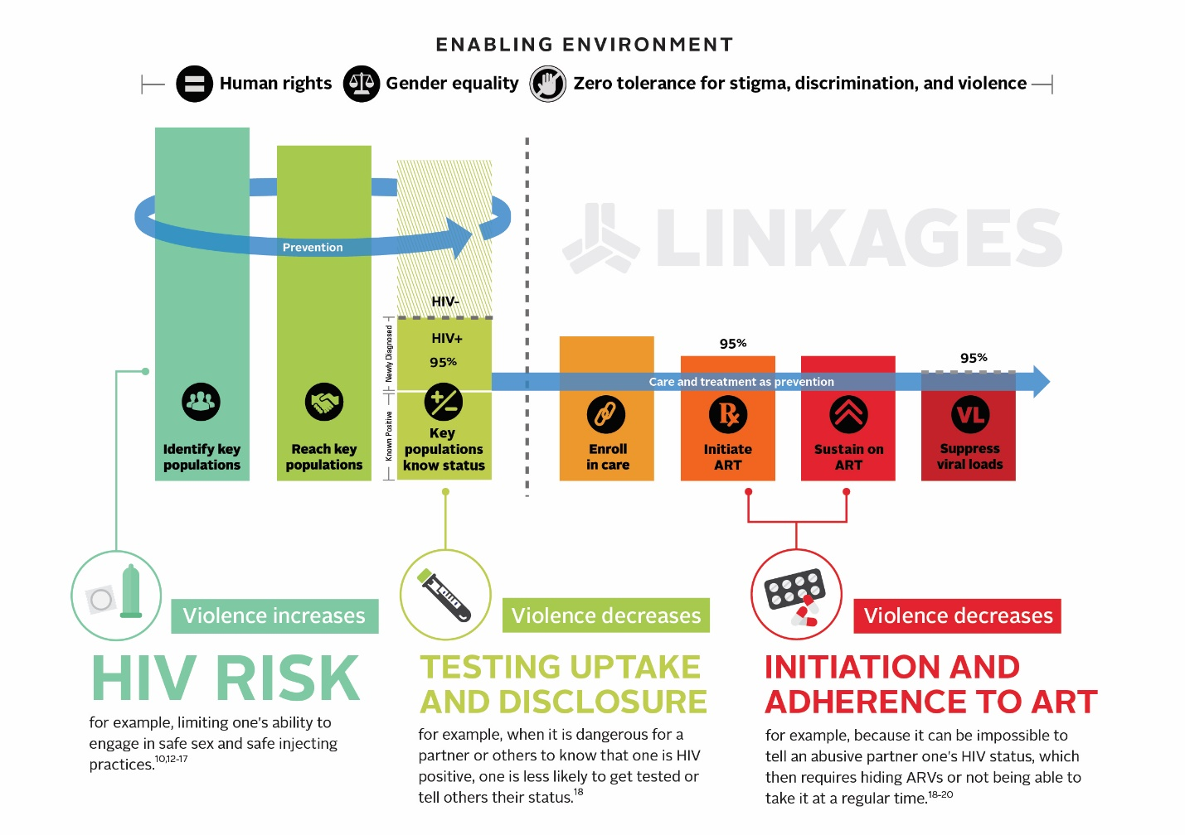
يؤثر العنف على وباء فيروس نقص المناعة البشرية
العنف:
يزيد من الهشاشة المرتبطة بفيروس نقص المناعة البشرية ¹⁻⁸
يقلل من القيام بالاختبار والإفصاح ⁹
يقلل من الالتزام بمضادات الفيروسات القهقرية ⁹⁻¹²
يسبب مجموعة من المشاكل الصحية الأخرى ¹³
المصادر
1. Beattie et al., 2015. 2. Decker et al., 2013. 3. Decker et al., 2015. 4. Decker et al., 2016. 5. Dunkle & Decker, 2013. 6. Lunze et al., 2016.
7. Wheeler et al., 2014. 8. Schafer et al., 2012. 9. Machtinger et al., 2012. 10. Mendoza et al., 2017. 11. Zullinger et al., 2015.
12. World Health Organization (WHO), 2013.
Notes:
قل: بالإضافة إلى أن العنف يعد انتهاكًا لحقوق الإنسان ويسبب ضررًا لمن يتعرض له، فإن له أيضًا آثارًا مباشرة على عملنا للقضاء على وباء فيروس نقص المناعة البشرية. وهذه هي سلسلة خدمات فيروس نقص المناعة البشرية. نرى هنا أن العنف يزيد من خطر الإصابة بفيروس نقص المناعة البشرية، ويقلل من استيعاب الاختبارات والكشف عن حالة الإصابة بفيروس نقص المناعة البشرية، ويؤثر على بدء العلاج بمضادات الفيروسات القهقرية والالتزام بها.
المصادر: Beattie TS ، Bhattacharjee P ، Isac S ، Mohan HL ، Simic-Lawson M ، Ramesh BM ، et al. تراجع العنف واعتقالات الشرطة للعاملات بالجنس في ولاية كارناتاكا، جنوب الهند، وفقا لبرنامج شامل للوقاية من فيروس نقص المناعة البشرية. J Int AIDS Soc. 2015 ؛ 18: 20079.
MR ، Wirtz AL ، Pretorius C ، Sherman SG ، Sweat MD ، Baral SD ، et al. تقدير تأثير الحد من العنف ضد العاملات بالجنس على أوبئة فيروس نقص المناعة البشرية في كينيا وأوكرانيا: تمرين لوضع نماذج للسياسات. أنا J ريبرود إمونول. 2013 ؛ 69 (ملحق 1): 122-32
ديكر إم آر ، كراغو أل ، تشو إس كي ، شيرمان إس جي ، سيشو إم إس ، بوثيليزي ك ، إت آل. انتهاكات حقوق الإنسان ضد العاملين بالجنس: العبء والتأثير على فيروس نقص المناعة البشرية. لانسيت. 2015 ؛ 385 (9963): 186-99.
ديكر إم آر، ليون سي، بيلونج إس سي، نجيندام إم ، جروسو أ، نونيز جي تي ، وآخرون. العنف القائم على نوع الجنس ضد العاملات بالجنس في الكاميرون: الانتشار والارتباط بخطر الإصابة بفيروس نقص المناعة البشرية والوصول إلى الخدمات الصحية والعدالة. انتقال العدوى عن طريق الجنس. 2016 ؛ 92 (8): 599-604.
دنكل كوالا لمبور ، ديكر MR. العنف القائم على النوع الاجتماعي وفيروس نقص المناعة البشرية: مراجعة الأدلة من أجل الروابط والمسارات السببية في عموم السكان والفئات المعرضة للخطر. أنا J ريبرود إمونول. 2013 ؛ 69 (ملحق 1): 20-6.
Lunze K و Raj A و Cheng DM و Quinn EK و Lunze FI و Liebschutz JM وآخرون. العنف الجنسي من الشرطة والسلوكيات المحفوفة بالمخاطر لفيروس نقص المناعة البشرية بين النساء المصابات بفيروس نقص المناعة البشرية اللائي يحقنن المخدرات في سانت بطرسبرغ ، روسيا - دراسة مختلطة الأساليب. شركة J Int AIDS Soc. 2016 ؛ 19 (4 ملحق 3): 20877.
ويلر ، ج. ، أنفينسون ، ك. ، فالفيرت ، د. ، ولونجو ، س. (2014). هل العنف مرتبط بزيادة السلوك الخطر بين الرجال الذين يمارسون الجنس مع الرجال؟ أدلة من دراسة استقصائية سكانية أجريت في تسع مدن في أمريكا الوسطى. العمل الصحي العالمي، 7 (1) ، 24814.
Schafer KR و Brant J و Gupta S و Thorpe J و Winstead-Derlega C و Pinkerton R وآخرون. عنف الشريك الحميم: مؤشر على نتائج أسوأ لفيروس نقص المناعة البشرية والمشاركة في الرعاية. رعاية مرضى الإيدز STDS. 2012 ؛ 26 (6): 356-65.
Machtinger EL ، Haberer JE ، Wilson TC ، Weiss DS. ترتبط الصدمة الأخيرة بفشل مضادات الفيروسات القهقرية وسلوك خطر انتقال فيروس نقص المناعة البشرية بين النساء المصابات بفيروس نقص المناعة البشرية والعابرين جنسياً الذين تم تحديدهم. الإيدز Behav. 2012 ؛ 16 (8): 2160-70.
ميندوزا سي ، بارينجتون سي ، دوناستورج واي ، بيريز إم ، فليمينج بي جيه ، ديكر إم آر ، وآخرون. يرتبط العنف من الشريك الجنسي بشكل كبير بضعف رعاية فيروس نقص المناعة البشرية ونتائج العلاج بين العاملات بالجنس في جمهورية الدومينيكان. J Acquir Immune Defic Syndr. 2017 ؛ 74 (3): 273-8.
Zulliger R، Barrington C، Donastorg Y، Perez M، Kerrigan D. ارتفاع معدل الانقطاع على طول سلسلة رعاية فيروس نقص المناعة البشرية وانقطاع العلاج بمضادات الفيروسات القهقرية بين العاملات بالجنس في جمهورية الدومينيكان. J Acquir Immune Defic Syndr. 2015 ؛ 69 (2): 216-22.
منظمة الصحة العالمية. الاستجابة لعنف الشريك الحميم والعنف الجنسي ضد المرأة: إرشادات منظمة الصحة العالمية السريرية والسياساتية. جنيف: منظمة الصحة العالمية ، 2013.

Slide 19
آثار عنف الشريك الحميم على قدرة المرأة على استخدام العلاج الوقائي قبل التعرض
يرتبط عنف الشريك الحميم بما يلي:
  أخذ منخفض للعلاج الوقائي لما قبل التعرض عن طريق الفم ¹
  زيادة الانقطاعات عن أخذ العلاج الوقائي لما قبل التعرض ²
  التزام أقل بالعلاج الوقائي لما قبل التعرض عن طريق الفم واستخدام الحلقة المهبلية ^{3،4}
البحث النوعي
  ينتج عن عنف الشريك الحميم الإجهاد ونسيان تناول الحبوب، ومغادرة المنزل دون حبوب، وتخلص الشركاء من الحبوب ⁴
1. لانهام وآخرون. منتدى مبادرة بحوث العنف الجنسي. أكتوبر 2019.
2. كابرال وآخرون. J AcquirImmune DeficSyndr. 2018 ؛ 77 (2): 154-59.
3. بالاني فيليبس وآخرون. J AcquirImmune DeficSyndr. 2018 ؛ 79 (5): 580-89.
4. روبرتس وآخرون. J AcquirImmune DeficSyndr. 2016 ؛ 73 (3): 313-22
Notes:
قل: إليكم بعض الأدبيات التي توضح العلاقة بين العنف وفيروس نقص المناعة البشرية. هذا خاص بالعلاج الوقائي لما قبل التعرض.
راجع النتائج.
المصادر
Lanham M, K. Ridgeway, K. Stankevitz, S. Jenkins, D. Pillay, M. Murire, P. Shamu, S. Mullick. Partner violence is a barrier to PrEP uptake for HIV prevention in South Africa. Sexual Violence Research Initiative Forum. 21-25 Oct 2019; Cape Town, South Africa.
Cabral A, Baeten JM, Ngure K, Velloza J, Odoyo J, Haberer JE, et al. Intimate partner violence and self-reported pre-exposure prophylaxis interruptions among HIV-negative partners in HIV serodiscordant couples in Kenya and Uganda. J Acquir Immune Defic Syndr. 2018;77(2):154-59.
Palanee-Phillips T, Roberts ST, Reddy KM, Govender V, Naidoo L, Siva S, et al. Impact of partner-related social harms on women’s adherence to the dapivirine vaginal ring during a phrase III trial. J Acquir Immune Defic Syndr. 2018;79(5):580-89.
Roberts S, Haberer J, Celum C, Mugo N, Ware N, Cohen C, et al. Intimate partner violence and adherence to HIV pre-exposure prophylaxis (PrEP) in African women in HIV serodiscordant relationships: a prospective cohort study. J Acquir Immune Defic Syndr. 2016;73(3):313-22.

Slide 20
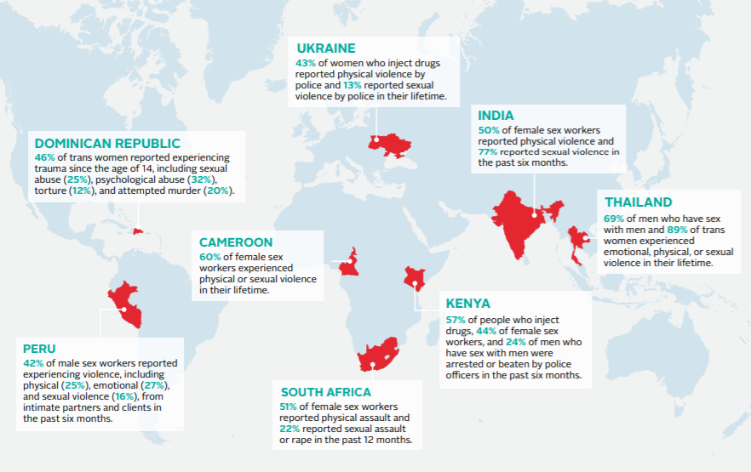
عبء العنف غير المتناسب بين الفئات السكانية الرئيسية
أوكرانيا: 43% من النساء مستخدمات المخدرات بالحقن أبلغن عن التعرض للعنف الجسدي على يد الشرطة و13 % أبلغن عن تعرضهن للعنف الجنسي من طرف الشرطة خلال حياتهم.
تشير الدراسات إلى أن المعدلات المرتبطة بعنف الشريك الحميم متشابهة أو أعلى في علاقات مجتمع الميم منها في العلاقات بين الجنسين بين الشركاء المتوافقين في الجنس
الهند: 50 % من العاملات في الجنس أبلغن عن تعرضهن للعنف الجسدي و77 % أبلغن عن تعرضهن للعنف الجنسي خلال الست أشهر الماضية.
الجمهورية الدومينيكية: أبلغ 46 % من النساء العابرات عن تعرضهن لصدمة منذ سن 14، بما في ذلك الإساءة الجنسية (25%) والنفسية (32%) والتعذيب (12%) ومحاولة القتل (20%).
تايلاند: اختبر 69 % من الرجال الذي يمارسون الجنس مع الرجال و89 % من النساء العابرات جنسيا، العنف العاطفي والجسدي أو الجنسي خلال حياتهم.
الكاميرون: 60 % من العاملات في الجنس اختبرن عنفا جسديا أو جنسيا خلال حياتهم.
كينيا: 57 % من الأشخاص مستخدمي المخدرات بالحقن و44 % من العاملات في الجنس و24 % من الرجال الذي يمارسون الجنس مع الرجال تم توقيفهم أو ضربهم من طرف ضباط الشرطة خلال الست أشهر الماضية.
البيرو: أبلغ 42% من العاملين في الجنس عن اختبارهم للعنف، بما في ذلك العنف الجسدي (25%)، والعاطفي (27%) والجنسي (16%)، على يد شركاؤهم الحميمين وعملائهم خلال الست أشهر الماضية.
جنوب افريقيا: أبلغ 51 % من العاملات في الجنس عن تعرضهن لاعتداء جسدي و22% عن اعتداء جنسي أو اغتصاب خلال الست أشهر الماضية.
1. Edwards, et al., 2015.
Notes:
قل: يعتبر عنف الشريك الحميم والعنف القائم على النوع الاجتماعي ليسا فقط قضايا ترتبط بالنساء والفتيات. نحن نعلم أن الفئات الرئيسية، بما في ذلك الرجال الذين يمارسون الجنس مع الرجال والعابرين جنسيًا، يعانون أيضًا من عبء غير متناسب من العنف. يمكن رؤية بعض هذه الإحصائيات هنا.
والأهم من ذلك، أن عنف الشريك الحميم يُرتكب أيضًا بشكل شائع ضد أفراد الفئات الرئيسية. وبينما نعتقد في كثير من الأحيان أن حدوث عنف الشريك الحميم يقع فقط في العلاقات بين الجنسين المتوافقين، تظهر الدراسات أن معدلات عنف الشريك الحميم أعلى في العلاقات داخل مجتمع الميم مقارنة بالأزواج من جنسين مختلفين.
مصدر
Edwards K، Sylaska KM، Neal AM. عنف الشريك الحميم بين الأقليات الجنسية: مراجعة نقدية للأدبيات وجدول أعمال البحوث المستقبلية. علم نفس العنف. 2015؛ 5 (2): 112-121 . إدواردز وآخرون. عنف الشريك الحميم بين الأقليات الجنسية: مراجعة نقدية للأدب وجدول الأعمال للبحوث المستقبلية. 2015.

Slide 21
النشاط هـ. الاختبار الموجز الأول: العنف وانتقال فيروس نقص المناعة البشرية
مريام عاملة جنس. يخبرها شريكها أن لا قيمة لها ويهينها في الأماكن العامة. يقوم بضربها إذا لم يكن لديها أربعة زبائن على الأقل في اليوم. وللعثور على هذا العدد الكبير من العملاء كل ليلة، يجب عليها ممارسة الجنس مع رجال أجبروها على ممارسة الجنس بدون واقي ذكري.
أي شكل من أشكال العنف التالية يمكن أن يؤثر على خطر الإصابة بفيروس نقص المناعة البشرية لدى مريام ؟ (اختر كل ما ينطبق.)
أ. العنف العاطفي
ب. العنف الجسدي
ج. العنف الجنسي
Notes:
قل: للتفكير في هذا الأمر قليلاً، سنجري بعض الاختبارات السريعة.
اقرأ السيناريو
قل: لاحظوا أن النص الأحمر في القصة يتماشى مع الإجابة باللون الأحمر؛ أي أن "شريكها يخبرها أنها لا قيمة لها ويهينها" وهذا ما يصف العنف العاطفي. يتوافق النص الأزرق مع الإجابة باللون الأزرق، بينما يتوافق النص الأرجواني مع الإجابة باللون ذاته.
قل: أي من أشكال العنف هذه يمكن أن يؤثر على خطر الإصابة بفيروس نقص المناعة البشرية بالنسبة لميريام؟
اطلب من المشاركين كتابة إجابتهم في خانة الدردشة. اشرح أنه يمكنهم اختيار أحرف متعددة.
بعد أن يجيب عدد من الأشخاص ويصفون سبب اختيارهم، انتقل إلى الشفافة الموالية.

Slide 22
النشاط هـ. الاختبار الموجز الأول: العنف وانتقال فيروس نقص المناعة البشرية
مريام عاملة جنس. يخبرها شريكها أن لا قيمة لها ويهينها في الأماكن العامة. يقوم بضربها إذا لم يكن لديها أربعة زبائن على الأقل في اليوم. وللعثور على هذا العدد الكبير من العملاء كل ليلة، يجب عليها ممارسة الجنس مع رجال أجبروها على ممارسة الجنس بدون واقي ذكري.
أي شكل من أشكال العنف التالية يمكن أن يؤثر على خطر الإصابة بفيروس نقص المناعة البشرية لدى مريام ؟
أ. العنف العاطفي يعطيها تقديرًا متدنيًا لذاتها ويجعل الأمر يبدو غير مهما لحماية نفسها من فيروس نقص المناعة البشرية.
ب. العنف الجسدي يجبر "ميريام" على قبول العملاء يشكلون خطرًا عاليًا..
ج. العنف الجنسي يحمل مخاطر مباشرة لانتقال فيروس نقص المناعة البشرية.
Notes:
قل: كل هذه الأجوبة صحيحة. كل من هذه، في مسار محدد، يمكن أن يؤثر على خطر فيروس نقص المناعة البشرية لدى ميريام.
في الواقع، نرى من الأدبيات أن العنف الذي يحدث في الماضي يكون له أيضًا تأثير على خطر الإصابة بفيروس نقص المناعة البشرية. لذلك، على سبيل المثال، إذا كان لدي قبل عدة سنوات شريك مسيء عاطفيًا، فقد لا يزال لديّ تقدير متدني الذات ولا أعتقد أن صحتي وحياتي لهما قيمة، مما قد يؤثر على استخدام الواقي الذكري.

Slide 23
النشاط هـ. الاختبار الموجز 2: العنف وأخذ العلاج
إليزابيث مصابة بفيروس نقص المناعة البشرية. يطلب أحد مقدمي الرعاية الصحية من إليزابيث تقاسم أسماء شركائها. تسمي صديقها وعميل لها لكنها تقول أنه لا يمكن الاتصال بأي منهما. يتصل مقدم الرعاية الصحية بصديقها دون إذن إليزابيث، فيقوم صديق إليزابيث بطردها من المنزل.
أي شكل من أشكال العنف التالية يمكن أن يؤثر على استخدام إليزابيث للخدمات المتصلة بفيروس نقص المناعة البشرية ؟ (اختر كل ما ينطبق).
أ. الكشف القسري / غير المصرح به عن المعلومات الشخصية
ب. العنف الاقتصادي
Notes:
قل: لنقم بتمرين آخر.
اقرأ السيناريو
قل: النص الأرجواني يتوافق مع الإجابة باللون الأرجواني، والنص الأحمر يتوافق مع الإجابة باللون ذاته.
قل: أي من أشكال العنف التالية يمكن أن يؤثر على استخدام إليزابيث لخدمة فيروس نقص المناعة البشرية؟
اطلب من المشاركين كتابة إجابتهم في الدردشة. اشرح أنه يمكنهم اختيار أحرف متعددة.
بعد أن يجيب عدد من الأشخاص ويصفون سبب اختيارهم، انتقل إلى الشفافة التالية.

Slide 24
النشاط هـ. الاختبار الموجز الثاني: العنف وأخذ العلاج
إليزابيث مصابة بفيروس نقص المناعة البشرية. يطلب أحد مقدمي الرعاية الصحية من إليزابيث تقاسم أسماء شركائها. تسمي صديقها وعميل لها لكنها تقول أنه لا يمكن الاتصال بأي منهما. يتصل مقدم الرعاية الصحية بصديقها دون إذن إليزابيث، فيقوم صديق إليزابيث بطردها من المنزل.
أي شكل من أشكال العنف التالية يمكن أن يؤثر على استخدام إليزابيث للخدمات المتصلة بفيروس نقص المناعة البشرية ؟ (اختر كل ما ينطبق).
أ. الكشف القسري / غير المصرح به عن المعلومات الشخصية يتسبب في عدم عودة إليزابيث إلى تلك العيادة
ب. العنف الاقتصادي يؤدي بإليزابيث إلى أن تصبح بلا مأوى، وعليها أن تبتعد عن عيادتها، مما يحد من وصولها إلى الخدمة.
Notes:
قل: كلا الجوابين صحيحان. أثر كل من عنف الشريك وإساءة المعاملة من قبل عامل الرعاية الصحية على استخدام إليزابيث لخدمات فيروس نقص المناعة البشرية.

Slide 25
ليس فقط منطقيًا وأخلاقيًا؛ إنه أمر مطلوب
تتضمن إرشادات خطة التشغيل القطرية توقع وجود روابط أقوى بين سلسلة الوقاية من فيروس نقص المناعة البشرية والرعاية والعلاج والوقاية من العنف القائم على النوع الاجتماعي وخدمات الاستجابة السريرية لما بعد العنف.
يجب أن يُسأل كل من بدأ بتلقي العلاج الوقائي لما قبل التعرض أو يشارك في اختبار المؤشر حول عنف الشريك الحميم، ويجب أن يستجيب مقدم الخدمة للعنف.
يجب رصد الأحداث السلبية (الضارة) المرتبطة باختبار المؤشر (بما في ذلك عنف الشريك الحميم) بشكل مناسب وفقًا لإرشادات اختبار مؤشر الأمان والأخلاقيات بيبفار (استطلاع REDCap).
بعد تحديد العنف القائم على النوع الاجتماعي (بأي شكل كان)، ينبغي استخدام تقديم الخدمة ذات الصلة بفيروس نقص المناعة البشرية والقائمة على المعلومات المرتبطة بالعنف للتخفيف من آثار العنف على النتائج السريرية الأساسية لفيروس نقص المناعة البشرية.
Notes:
قل: أخيرًا، من المهم أن ندرك أننا نسأل عن العنف ونسعى للتصدي للعنف ليس فقط لأنه أمر منطقي نظرًا للعلاقة بين العنف القائم على النوع الاجتماعي وفيروس نقص المناعة البشرية، وليس فقط لأنه من المهم أخلاقياً ربط ضحايا العنف بالخدمات. نحن نقوم بذلك أيضًا لأنه أمر مطلوب.
راجع الإرشادات الموجودة على الشفافة.

Slide 26






الحد الأدنى من المتطلبات التي يجب توفرها قبل السؤال عن العنف
يتطلب اختبار المؤشر وبدء العلاج الوقائي لما قبل التعرض السؤال عن عنف الشريك الحميم. ولا يمكن لمقدمي الخدمة أن يسألوا عن هذا العنف ما لم تكن العناصر الداعمة التالية موجودة للحد من احتمال إلحاق الضرر بالناجين
بروتوكول مكتوب /
وضع إجراءات تشغيل موحدة لتقديم خدمات الاستجابة للعنف
تُستخدم مجموعات أسئلة قياسية لتسهيل التوثيق، آليات تخزين آمنة تم وضعها
يتم تدريب المهنيين الصحيين على كيفية طرح الأسئلة حول العنف والاستجابة له
يقدم مقدمو الرعاية الصحية المساعدة في حالات الطوارئ (LIVES)
يطرح مقدمو الرعاية الصحية أسئلة حول العنف فقط في مكان خاص، مع ضمان السرية
وجود نظام إحالة إلى خدمات مكافحة العنف
Source: Adapted from USAID, Office of HIV/AIDS, Gender and Sexual Diversity Branch
Notes:
قل: لقد رأيتم في الشفافة الأخيرة أنه في بعض الاستراتيجيات، بما في ذلك اختبار المؤشر والعلاج الوقائي لما قبل التعرض، يجب أن يسأل المزود عن العنف.
ومع ذلك، قبل أن يتمكن البرنامج من السؤال عن العنف - وبالتالي، قبل أن يتمكن من تنفيذ اختبار المؤشر أو توفير العلاج الوقائي لما قبل التعرض - يجب أن تكون العناصر الموضحة هنا في مكانها الصحيح. في حين أن مقدمي الخدمة ليسوا مسؤولين عن العديد من هذه الأمور (مثل تطوير إجراءات التشغيل الموحدة)، فمن المهم بالنسبة لكم أن تتعرفوا أنواع الدعم التي يجب أن تكون متاحة لكم أثناء مشاركتكم في هذا العمل المهم.
سيتم تغطية متطلبان بالتفصيل تم تمييزهما باللون الأحمر في الشفافة.

Slide 27
أسئلة استطلاعREDCap – عنف الشريك الحميم
المتطلبات | أسئلة استطلاع REDCap
على مستوى المرفق:
إجراء تشغيلي موحد مكتوب / بروتوكول لتقديم خدمات الاستجابة للعنف في المنشأة
يسأل مقدمو الخدمة عن العنف في بيئة خاصة، والسرية مضمونة (هذا مطلب متعلق بالبنية التحتية للعيادة وسلوك مقدم الخدمة)
يتم استخدام مجموعة معيارية من الأسئلة لتسهيل السؤال عن العنف، كما يتم استخدام آلية تخزين آمنة لتخزين الأوراق المتعلقة بالإفصاح عن العنف | 18 . هل يتم استخدام نص تمهيدي في تقييم مخاطر عنف الشريك الحميم وأسئلة موحدة يتم طرحها على كل شريك مسمى كجزء من عملية الاستنباط؟
توجد أنظمة للإحالة إلى خدمات الاستجابة للعنف | 22 . هل يتوفر المستشارون على قائمة الخدمات الداعمة للعملاء الذين يتعرضون للعنف أو غيره من الأضرار الاجتماعية التي تكون مراعية للمتعايشين مع فيروس نقص المناعة البشرية والفئات الرئيسية؟ 23 . هل يوجد نظام إحالة لربط العملاء الذين يعانون من عنف الشريك الحميم بالخدمات ذات الصلة المراعية للمتعايشين مع فيروس نقص المناعة البشرية والفئات الرئيسية؟
إجراء تشغيلي موحد مكتوب لتوجيه ما ينبغي القيام به فيما يتعلق باختبار المؤشر في حالة الكشف عن العنف | 20 . هل يحتوي الموقع / المرفق على إجراءات تشغيلية موحدة لكيفية ضمان سلامة العملاء الذين يعانون من مخاطر عنف الشريك الحميم المحددة (استنادًا إلى أداة فحص عنف الشريك الحميم) في طريقة اختيار إخطار الشريك التي تضمن سلامتهم (والتي قد تشمل عدم إخطار الشريك)؟
لمقدمي الخدمات::
تم تدريب مقدمي الخدمة على كيفية السؤال عن العنف والاستجابة له ويقدم مقدمو الخدمة دعمًا من الخط الأول (LIVES) عند الكشف عن العنف | 21 . هل تلقى جميع مقدمي الخدمات الذين يقدمون خدمات اختبار المؤشر في الموقع أو المرفق تدريباً لتقديم دعم الخط الأول (أي، LIVE.S الخاص بمنظمة الصحة العالمية أو أي تدريب مشابه آخر على الاستجابة لعنف الشريك الحميم /العنف القائم على النوع الاجتماعي)؟
يجب أن يسأل مقدمو الخدمة عن عنف الشريك الحميم مع ذكر جميع الشركاء المحددين يجب أن يوثق مقدمو الخدمة أنهم سألوا عن عنف الشريك الحميم واستجابة العميل لجميع الشركاء المحددين | 19 . هل نتائج تقييم مخاطر عنف الشريك الحميم موثقة لكل شريك مسمى؟
Notes:
قل: نظرًا لأن هذا التدريب مصمم لمعالجة الثغرات الموجودة في برنامج REDCap ، نود مقارنة ما تطلبه استطلاع REDCap من خطة بيبفار لاختبار المؤشر. في حين أن كل متطلب لا يتضمن على سؤال استطلاع REDCap خاص به، ينبغي أن يكون كل متطلب في مكانه قبل إجراء اختبار المؤشر.
ستكون هذه الشفافة، التي تركز على عنف الشريك الحميم، متاحة لمزيد من المراجعة. يمكنكم أيضًا مقارنتها بالثغرات المحددة في مرفقكم في استطلاع REDCap.

Slide 28
أسئلة استطلاع REDCap - الأحداث السلبية
المتطلبات | سؤال استطلاع REDCap
على مستوى المرفق:
يجب أن يكون المرضى على دراية بحقوقهم والآليات لتقديم شكوى في حالة حدوث حدث ضار. يجب أن يتم نشر هذه الحقوق والآليات.
يجب أن تكون هناك آليات متعددة لتقديم الشكوى؛ يجب أن تتضمن واحدة على الأقل من هذه الآليات خيار مجهول الهوية | 31 . هل يحتوي الموقع / المرفق على عملية للسماح للعملاء بالإبلاغ عن الأحداث السلبية دون الكشف عن هويتهم (على سبيل المثال، صندوق العميل أو الخط الساخن)؟ 32 . هل هناك طرق لمقدمي اختبار المؤشر للإبلاغ بشكل مجهول عن تجاربهم أو ملاحظاتهم للأحداث السلبية (على سبيل المثال، إساءة معاملة من مقدم الخدمة، الاعتقالات، وانتهاكات السرية، والكشف عن الحالة)؟
يجب أن يكون للمرفق سجل اختبار مؤشر يجمع: الرغبة في المشاركة وأسباب العزاف عن ذلك توثيق بشأن خطر العنف من كل شريك
نظام رصد الأحداث السلبية على مستوى الموقع والإبلاغ موصوف في إجراءات التشغيل الموحدة | 29 . هل يحتوي الموقع / المرفق على نظام تم إعداده لتتبع جميع تقارير الأحداث السلبية والتحقيق فيها التي تم تحديدها على أنها خطيرة وفقًا لإرشادات خطة بيبفار؟ 33 . هل يحتوي موقعك / مرفقك على إجراءات تشغيلية موحدة لتحديد الأحداث السلبية المرتبطة مباشرة باختبار المؤشر والتحقيق فيها والاستجابة لها؟
نماذج في الموقع لتوثيق الأحداث السلبية والتحقيق فيها
لمقدمي الخدمات:
يجب على مقدم الخدمة بشكل روتيني أن يسأل عملاء المؤشر إذا واجهوا أي أحداث سلبية بعد المشاركة في خدمات اختبار المؤشر. | 30 . هل يسأل مقدمو الخدمة العملاء بشكل روتيني أثناء زيارات / مكالمات المتابعة عن أي أحداث سلبية قد مروا بها نتيجة لاختبار المؤشر بعد إخطار / إجراء تحليل للشريك؟
تم تدريب مقدمي الخدمات على رصد الأحداث السلبية والإبلاغ عنها والاستجابة لها. | 28 . هل تلقى جميع مقدمي خدمات اختبار المؤشر تدريبًا على رصد الأحداث السلبية والإبلاغ عنها والاستجابة لها؟
Notes:
قل: تركز هذه الشريحة على الأحداث السلبية. مرة أخرى، يجب تلبية كل متطلب. حيث عدد من هذه المتطلبات مرتبطة ببعضها البعض. على سبيل المثال، يسأل السؤال 29 عن نظام لتتبع التقارير والتحقيق فيها. يتعلق هذا بالمطلب الذي ينص على أنه "يجب أن يكون المرضى على دراية بحقوقهم وآلياتهم لتقديم شكوى في حالة حدوث حدث ضار"، لأن نظام تتبع التقارير والتحقيق فيها يعتمد على الأشخاص الذين يعرفون هذا النظام وكيفية استخدامه.
مرة أخرى، يمكنكم مراجعة هذا بمزيد من التفصيل ومقارنته بنتائج برنامج REDCap بعد تدريب اليوم.

Slide 29
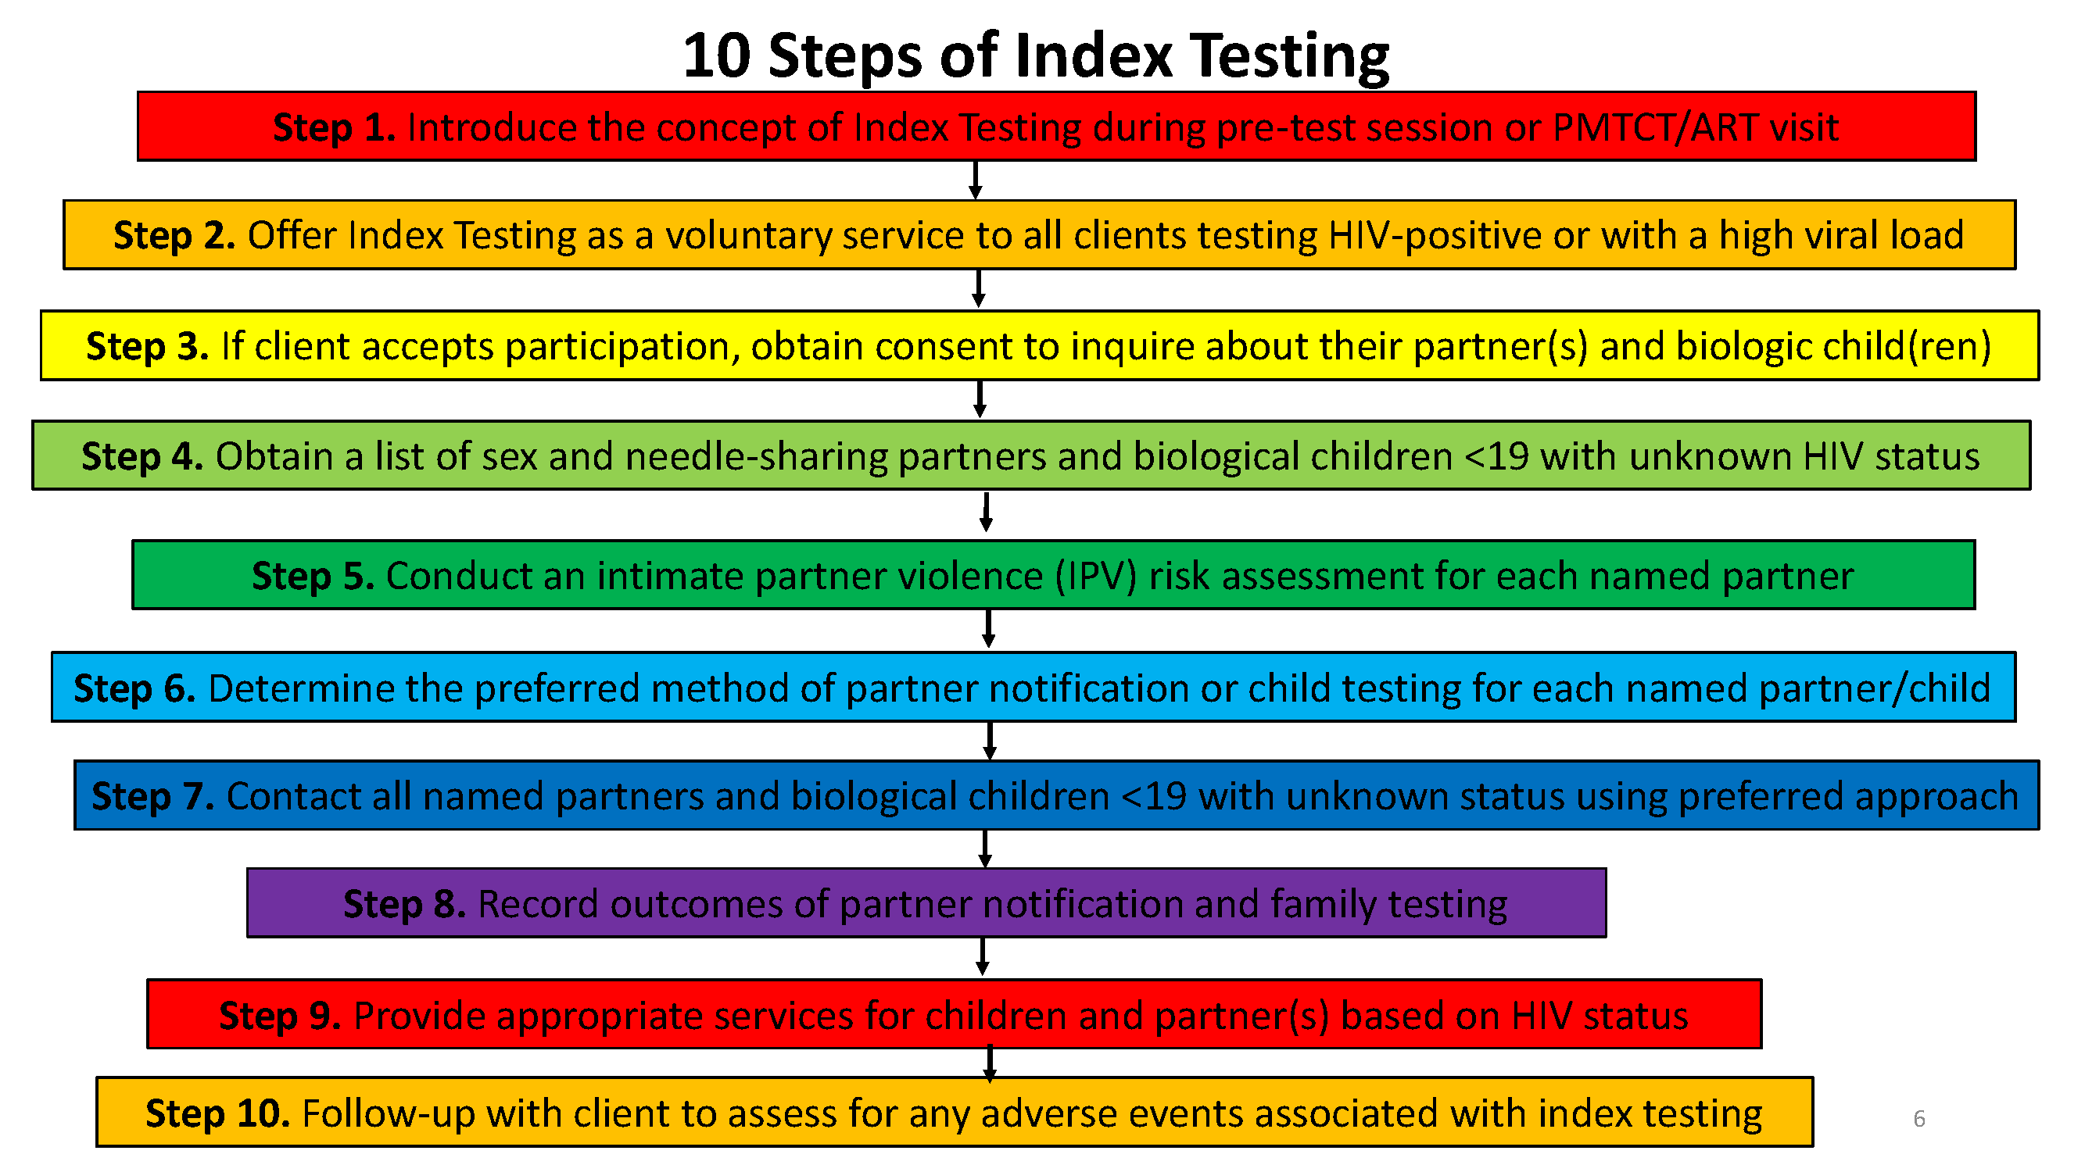
بينما يتجاوز هذا التدريب اختبار المؤشر، فإنه يغطي الخطوتين 5 و 10 من اختبار المؤشر الآمن والأخلاقي
المصدر
PEPFAR. Guidance for Implementing Safe and Ethical Index Testing Services. July 13, 2020
Notes:
قل: باختصار، بعد بدء التدريب الذي قمنا به معًا، ستكونون قريبين جدًا من تقديم اختبار مؤشر آمن وأخلاقي. الخطوتان اللتان تناولناهما، من قائمة بيبفار المكونة من 10، هما # 5 و # 10. أتطلع إلى تقديم الدعم لكم أثناء مراجعة النص الأخضر في هذا التدريب وبدء هذا التدريب، وإذا أمكن، التدريب الذي يركز على الأقران.

Slide 30
المبادئ الأساسية للوقاية من العنف والاستجابة له
Notes:
قل: الآن بعد أن فهمنا جميعًا المعلومات المرجعية، والتي تشرح "لماذا"، سننتقل إلى "كيف". يشرح هذا القسم المبادئ الأساسية التي ينبغي أن توجه أفعالنا عندما نسعى للرد على العنف. يمكن أن تساعد الاستجابة للعنف في منعه في المستقبل، ويشار إلى هذه المبادئ على أنها مبادئ أساسية لمنع العنف والاستجابة له.

Slide 31
هدف الجلسة
صف كل من المبادئ الأساسية للحد من العنف والاستجابة له للعاملين في مجال الرعاية الصحية وشرح أهميتها، لا سيما عند العمل مع أفراد الفئات الرئيسية
Notes:
راجع الهدف.

Slide 32
المبادئ الأساسية للوقاية من العنف والاستجابة له
لا تؤذي.
تعزيز الحماية الكاملة لحقوق الإنسان لكل الأشخاص.
احترام حق جميع الأشخاص في تقرير المصير وحق جميع الناجين من العنف في مجموعة كاملة من الخدمات الموصى بها.
ضمان الخصوصية والسرية والموافقة المستنيرة.
Notes:
قل: هذه هي المبادئ الأربعة التي سنعمل بها. سنستعرض كل واحد بالتفصيل

Slide 33
المبدأ الأول: لا تؤذي
يعتبر الأشخاص الذين يعملون مع الناجون من العنف ملزمون أخلاقيا بالنظر فيما إذا كانت أفعالهم يمكن أن تسبب الأذى وأن يتم التصدي لهذه النتيجة بشكل حثيث
ويملي هذا المبدأ:
التصرف وفقًا لرغبات وخيارات جميع الناجين
النظر في سلامة الناجين عند اتخاذ كل قرار
Notes:
قل: أولاً، علينا أن "لا نسبب ضررًا". وهو أمر يعتبر ذي أهمية كبيرة عندما نفكر في الناجين من العنف، الذين يتواجدون في وضع هشاشة.
ماذا نعني بعبارة "لا تؤذي"؟، عدم التسبب في أي ضرر هي التفكير فيما إذا كان أي من أفعالك يمكن أن يضر بالشخص الذي تحاول مساعدته.
ومن الأمثلة المهمة جدًا على ذلك أنه لا ينبغي لنا إخبار الناجين بما ينبغي عليهم فعله. قد نعتقد أننا نعرف ما هو الأفضل للناجي، لكن الحقيقة هي أن الناجي هو الوحيد الذي يمكنه أن يقرر ما هو مناسب له / لها. ينبغي أن نفعل كل ما في وسعنا للتصرف وفقًا لرغبات الناجي/ة.
كذلك يعتبر الأمر مهمًا لأن الناجي/ة سيكون الشخص الذي يواجه عواقب أي إجراء يتم اتخاذه. إذا أخبرنا أحد الناجين بما يجب عليه فعله، فقد نعرضه للأذى عن طريق الخطأ.

Slide 34
النشاط و. الاختبار الموجز 1: كيفية تجنب التسبب في الأذى
روبرت مصاب بفيروس نقص المناعة البشرية ويسأله أحد العاملين في مجال الرعاية الصحية عن شركائه كجزء من اختبار المؤشر. روبرت يكشف أن صديقه ديفيد هدد بقتله في الماضي. أي من الإجراءات التالية التي يتخذها عامل الرعاية الصحية لا تسبب ضررًا؟
أ. مطالبة روبرت بالإبلاغ عن تهديدات ديفيد للشرطة من أجل الحصول على الخدمات
ب. مشاركة التوجه الجنسي لروبرت مع العاملين الآخرين في مجال الرعاية الصحية
ج. إخبار روبرت أنه لا يستحق أن يعامل بهذه الطريقة.
د. الاتصال بديفيد لإبلاغه أن أحد شركائه الجنسيين مصاب بفيروس نقص المناعة البشرية
Notes:
قل: دعونا الآن نجري اختبارًا لمعرفة ما إذا كنا قد استوعبنا هذا المبدأ.
مراجعة السيناريو؛ اطلب من جميع المشاركين كتابة إجاباتهم على السؤال في خانة الدردشة. اطلب من عدة أشخاص شرح اختيارهم.
تقدم بالشفافة لإظهار الإجابة الصحيحة.
قل: السبب في أن ج هي الإجابة الصحيحة الوحيدة لأن أ و ب و د يمكن أن تسبب جميعها ضررًا. ما هي بعض الأضرار التي يمكن أن تحدث إذا اضطر روبرت للذهاب إلى الشرطة؟ هل يمكننا التأكد من أن روبرت سيُعامل هناك بشكل لائق / باحترام؟
إذا لم يقم أحد بالإشارة إلى ذلك، اذكر أن المثلية الجنسية قد تكون غير قانونية أو قد تكون هناك مستويات عالية من التمييز، أو كليهما. هذا يعني أن الضابط في الواقع يعيد روبرت إلى وضع الضحية مرة أخرى. حتى لو تعلق الأمر بامرأة تطلب الدعم، فلا يجب أن نجبر أحدًا على الذهاب إلى الشرطة. قد يكون لديهم سبب وجيه جدًا لعدم القيام بذلك، مثل معرفة أن مثل هذا التقرير سيعود إلى المعتدي، مما يعرضهم لخطر أكبر.
قل: ما هي بعض الأضرار التي يمكن أن تأتي من الإجابة ب
إذا لم يجب أحد، اذكر أن الأمر يتعلق بمشاركة معلوماته السرية مع الآخرين، مما ينتهك حقوقه كعميل.
قل: ما هي بعض الأضرار التي يمكن أن تأتي من الإجابة د؟
إذا لم يذكر أحد الإجابة، أشر إلى أن إخبار شريك روبرت بأن أحد شركائه الجنسيين مصاب بفيروس نقص المناعة البشرية قد يتسبب في أن يصبح الشريك أكثر عنفًا تجاه روبرت. إذا لم يقدم روبرت الإذن بالاتصال بشريكه، فسيؤدي ذلك أيضًا إلى انتهاك حقه في تقرير ما إذا كان سيشارك في اختبار المؤشر.

Slide 35
المبدأ الثاني: النهوض بحقوق الإنسان
النهوض بالحماية الكاملة لحقوق الإنسان لأفراد الفئات الرئيسية يعني:
تقديم الخدمات لأفراد الفئات الرئيسية الناجين من العنف دون الوصم أو التمييز
رفض الفكرة التي تشير إلى وجوب إنقاذ أفراد الفئات الرئيسية من أنفسهم
Notes:
قل: يتعلق المبدأ الثاني بتعزيز حقوق الإنسان. وهذا يعني اعتناق الاعتقاد بأن للناس الحق في العيش بدون عنف والحق في الحصول على المعلومات والاحترام والكرامة. هذا المبدأ مناسب عندما تتواصل مع أفراد الفئات الرئيسية، لا سيما إذا تم القبض على شخص ما.
يٌقصد بهذا المبدأ أن:
_ ينبغي تقديم الخدمات للضحايا من الفئات الرئيسية دون تمييز
_أن لا تحاول "إنقاذ أفراد الفئات الرئيسية من أنفسهم"، من خلال نزع حقهم في اتخاذ قرارات بشأن حياتهم. لأن بذلك لا يصبح الأمر مقاربة قائمة على حقوق الإنسان وغالبًا ما يتسبب ذلك في ضرر.
على سبيل المثال، يمكن أن يسبب العلاج الإصلاحي - الذي يسعى إلى تغيير التوجه الجنسي أو الهوية الجنسية لشخص ما - صدمة نفسية ولا ينصح به علماء النفس. وقد يعني إخبار شخص بترك العمل بالجنس أن يتوقف ببساطة عن القدوم إليك للحصول على الرعاية الصحية، وغالبًا ما تكون مراكز العلاج لمستخدمي المخدرات عن طريق الحقن أماكن للتعذيب والسخرة - وليس إعادة تأهيل.

Slide 36
النشاط و. الاختبار الموجز الثاني: كيفية النهوض بحقوق الإنسان
ماري عاملة بالجنس. تلتقي بعميل جديد وتتفاوض على السعر وتذهب إلى غرفته في الفندق. تجد ثلاثة رجال آخرين هناك. يقولون لماري إنهم سيقتلونها إذا لم تمارس الجنس معهم جميعًا. لا يرتدون الواقي الذكري. تذهب ماري إلى عيادة للحصول على وسائل منع الحمل الطارئة والعلاج الوقائي لما بعد التعرض.
أي من الإجراءات التالية التي يقوم بها عامل الرعاية الصحية يعزز حقوق ماري الإنسانية؟
أ. القول لماري أن تعرضها للاغتصاب كان خطأها
ب. تزويد ماري بمعلومات عن الخدمات الإضافية للناجين من العنف
ج. إعطاء ماري وسائل منع الحمل الطارئة و العلاج الوقائي لما بعد التعرض فقط إذا وافقت على ترك العمل في مجال الجنس
Notes:
مراجعة السيناريو؛ اطلب من جميع المشاركين كتابة إجاباتهم على السؤال في خانة الدردشة. اطلب من عدة أشخاص شرح اختيارهم.
تقدم بالشفافة لإظهار الإجابة الصحيحة.
قل: في هذه الحالة، واحد فقط من هذه الأفعال يعزز حقوق ماري الإنسانية: الإجابة ب.
وتعتبر الإجابة (أ) خاطئة لأنه يتم إلقاء اللوم عليها بسبب الخطأ الذي لحق بها وهو ما يؤذي أيضا. كذلك الإجابة ج خاطئة، لأنه قيل لها أنه ستُمنح حقها في الرعاية الصحية بشرط تخليها عن حقها في تقرير ما يجب فعله بجسدها.
كما أوضح المبدأ، يجب ألا نقول أبدًا لفرد من الفئات الرئيسية بالتوقف عن العمل في الجنس أو التوقف عن ممارسة الجنس مع الرجال أو التوقف عن ارتداء الملابس بما يتماشى مع هويتهم الجنسية لتجنب العنف. فالجميع يستحق تلقي الخدمات بعد التعرض للعنف.

Slide 37
المبدأ الثالث: تقرير المصير والوصول إلى جميع الخدمات
يجب أن يكون جميع الناجين من العنف، بما في ذلك أفراد الفئات الرئيسية، قادرين على تحديد الخدمات، إن وجدت، التي يرغبون في الوصول إليها
ينبغي أن تكون جميع الخدمات الموصى بها للناجين من العنف متوفرة أيضًا لأفراد الفئات الرئيسية
تسمح المقاربة التي تركز على الناجين لكل ناجٍ بفهم ما هو متوفر ومن ثم اتخاذ الخيارات التي تلبي احتياجاته الشخصية
  يتطلب الدعم الفعال للناجين من العنف إعادة قوتهم وسيطرتهم إليهم (وليس اتخاذ القرارات نيابة عنهم)
Notes:
راجع المبدأ الثالث
قل: النقطة الأخيرة هنا مهمة بشكل خاص. غالبًا ما نعتقد، بصفتنا عاملين في الرعاية الصحية، أننا نعرف ما هو الأفضل لعملائنا. لكن في حالة العنف، لا يمكننا أن نعرف. حتى لو بدا الحل بسيطًا - مثلاً، قد تعتقد أنه من الواضح أن العميل ينبغي أن يتخلص من علاقة عنيفة - فهذا ليس هو الحال. قد لا يعتمد العميل فقط على شريكه في الغذاء والسكن ورعاية الأطفال والتعليم؛ كذلك يعتبر حقيقة أن أخطر وقت في علاقة مسيئة هو عندما تحاول الضحية المغادرة. هذا هو الوقت الذي من المرجح أن يقتل فيه الجاني شريكه. لذلك لا ينبغي أن نقدم النصح، بدلاً من ذلك نحتاج إلى تقديم خيارات ثم دعم قرار الضحية.

Slide 38
النشاط و. الاختبار الموجز الثالث: كيفية ضمان تقرير المصير
أوليفيا امرأة عابرة جنسياً. تذهب إلى المرفق الصحي لعلاج الإصابات بعد تعرضها للاغتصاب. يستمع مقدم الخدمة المناوب إلى أوليفيا بلطف ويخبرها أنه يجب عليها إجراء اختبار فيروس نقص المناعة البشرية حتى تتمكن من بدء العلاج الوقائي لما بعد التعرض في أقرب وقت ممكن. أي من هذه الإجراءات يضمن حق أوليفيا في تقرير مصيرها؟
أ. ينصت مقدم الخدمة لها بلطف
ب. يخبرها مقدم الخدمة أنها يجب أن تخضع لاختبار فيروس نقص المناعة البشرية
ج. يخبرها مقدم الخدمة أنها يجب أن تبدأ بأخذ العلاج الوقائي لما بعد التعرض
Notes:
مراجعة السيناريو؛ اطلب من جميع المشاركين كتابة إجاباتهم على السؤال في خانة الدردشة. اطلب من عدة أشخاص شرح اختيارهم للإجابة.
تقدم بالشفافة لإظهار الإجابة الصحيحة.
قل: في هذه الحالة، مرة أخرى، إجابة واحدة فقط تتماشى مع المبدأ.
في حين تعتبر الإجابة (أ) سوى خطوة أولى، إلا أنها تفتح الباب لخطوات أخرى قادمة. قد تشمل تلك الخطوات الأخرى توفير اختبار فيروس نقص المناعة البشرية و العلاج الوقائي. لكن لا ينبغي إجبارهم.
قل: ما هي الكلمة الوحيدة في الإجابتين (ب) و (ج) التي تجعلهما خاطئتين؟
قل: الكلمة هي "يجب". إذا وجدت نفسك تخبر ضحية أنه يجب عليه، أو ينبغي عليه، أو يتوجب عليه، فاعلم أنك تفعل ذلك بشكل خاطئ. فما نريده هو إعادة السيطرة ليد الضحية. عندما يرتكب العنف ضد شخص ما، فإنه يسلبه سيطرته. إن إعطاء الأشخاص خيارات ودعم اختياراتهم هو ما يعيد لهم السيطرة ويساعدهم على البدء في المضي قدمًا بطريقة إيجابية.

Slide 39
المبدأ الرابع: الخصوصية والسرية والموافقة المستنيرة
يجب ضمان الخصوصية والسرية قبل أن يتحدث الناجي عن العنف
استخدم فضاءً لتقديم استشارة خاصة (لا يمكن رؤية الناجي أو سماعه خارج الغرفة)
تحدث إلى الناجين لوحدهم. ينبغي ألا يسمع أي شخص يكون أكبر من عامين محادثتك.
تأمين جميع سجلات الناجين وتخزينها
أن تتوفر على سياسات واضحة حول تقاسم المعلومات يتم إبلاغ الناجي (ة) بها.
علي سبيل المثال:
  تفسير مآل المعلومات التي يتقاسمونها معك قبل مشاركتها، لا سيما أي قيود تتعلق بالسرية (مثل الإبلاغ الإلزامي)
  الحصول على الموافقة المستنيرة قبل تقاسم المعلومات
ملحوظة: لا ينبغي جعل الناجين يقومون بتكرار قصصهم لمقدمي خدمات متعددين، لا سيما لأشخاص غير معنيين بشكل مباشر.
تدريب مقدمي الخدمة والموظفين على هذه الإجراءات
Notes:
قل: يتعلق المبدأ الرابع بأننا يجب أن نعطي الأولوية باستمرار وأن نلتزم بالخصوصية والسرية والموافقة المستنيرة. ويعتبر كل ما سبق أساسي لسلامة مستخدمي الخدمة. وقد نعرض سلامة الضحية للخطر إذا شاركنا المعلومات الحساسة مع الشركاء أو أفراد الأسرة أو الأصدقاء دون موافقة الضحية.
يتضمن ذلك عدم مشاركة معلومات مستخدم الخدمة مع العاملين الآخرين في مجال الرعاية الصحية داخل المؤسسة الخاصة أو داخل شبكة الإحالة دون موافقة صريحة من الضحية. وكما هو موضح بالشفافة، يجب أن تتحكم السياسات الواضحة في أي مشاركة للمعلومات.
يمكن أن يؤدي خرق السرية بشأن الاغتصاب أو حالة فيروس نقص المناعة البشرية أو الميول الجنسي أو الهوية الجنسية أو العمل بالجنس أو استخدام المخدرات أو تاريخ من الاعتداء الجنسي، إلى تعريض الضحايا لخطر المزيد من العنف العاطفي والجسدي والجنسي.
مراجعة محتوى الشفافة.

Slide 40
ماذا نعني بالسرية؟
الحفاظ على سرية جميع المعلومات المتعلقة بالناجي/ة ومشاركتها فقط مع الآخرين الذين يحتاجون إلى المعرفة من أجل تقديم المساعدة، على النحو المطلوب والموافقة عليه من قبل الناجي/ة من العنف.
Notes:
قل: دعنا نفصل بعض هذه المصطلحات بشكل أكبر. نحن جميعًا على دراية بالسرية، لكنني أريد التأكيد على أنه لا ينبغي أبدًا مشاركة المعلومات حول تجربة العميل للعنف ما لم يوافق هذا العميل / يطلب مشاركتها.

Slide 41
النشاط و. الاختبار الموجز الرابع: الخصوصية والسرية
تحب الطبيبة في مركز الاستقبال وظيفتها وتهتم حقًا بكل عميل. أخبر أحد العملاء، بيتر، الطبيبة أن لديه شريكًا جنسيًا أكبر منه سناً يجبره على ممارسة الجنس مع الآخرين. بيتر يسمي الجاني. إنه عميل آخر، إدغار، والذي كان دائمًا يبدو لطيفًا جدًا. تشعر الطبيبة بالصدمة والقلق. أي من الإجراءات التالية التي ستتخذها الطبيبة تحترم خصوصية بيتر وسريته؟
أ. تزود الطبيبة بيتر بدعم من الخط الأول (مثل الانصات القائم على التعاطف) وتقدم الإحالات إلى خدمات أخرى.
ب. تخبر الطبيبة الموظفين الآخرين بأن يكونوا على دراية أن إدغار خطير.
ج. تقوم الطبيبة بمواجهة إدغار في المرة القادمة التي يأتي فيها إلى مركز الاستقبال.
Notes:
مراجعة السيناريو؛ اطلب من جميع المشاركين كتابة إجاباتهم على السؤال في خانة الدردشة. اطلب من عدة أشخاص شرح اختيارهم للإجابة.
تقدم بالشفافة لإظهار الإجابة.
إذا لم تظهر الفكرة أثناء المناقشة، فشارك المعلومات أدناه.
قل: الإجابة ب خطأ لأن إخبار الموظفين الآخرين يعد انتهاكًا للسرية. كذلك الإجابة ج خطأ لأن التحدث إلى إدغار يجعله يعرف أن بيتر يشارك معلومات حول علاقتهما. ويعد هذا الأمر انتهاكًا مباشرًا للسرية ويمكن أن يتسبب أيضًا في ضرر لبيتر. كما نتذكر من النشاط الأول حول ما يمكن أن نشاركه مع الطبيب، لأن من بين الأمور التي تجعلنا نشعر براحة أكبر هو معرفة أن الطبيب لن يشارك معلوماتنا مع أي شخص آخر.

Slide 42
ماذا نعني بالموافقة؟
عندما يوافق شخص ما...
على القيام بأمر ما
المشاركة في نشاط
أن يحدث شيء ما
لماذا تعتبر الموافقة المستنيرة امرا مختلفا؟
تعني الموافقة المستنيرة أن الشخص يوافق على المشاركة في نشاط او حدث بعد احاطتهم علما أو تلقيهم لكل المعلومات الخاصة بهذا النشاط.
Notes:
قل: دعونا نطلع على مجموعة أخرى من المصطلحات.
ما هي الموافقة؟
اقبل الردود من عدة مشاركين ثم تقدم بالشفافة لإظهار الإجابة الصحيحة.
تقدم بالشفافة لكشف السؤال الموالي.
قل: كيف تختلف الموافقة المستنيرة؟
قل: نرى أن الموافقة المستنيرة لا يمكن أن تكون إلا إذا كان الشخص يُدرك تمامًا ما يوافق عليه.

Slide 43
النشاط و. الاختبار الموجز الخامس: أي من هذه العبارات من شأنه أن يؤدي إلى الموافقة المستنيرة؟
أ. إذا قررت تناول العلاج الوقائي لما بعد التعرض، فسوف يقلل ذلك من فرص إصابتك بفيروس نقص المناعة البشرية.
ب. إذا قررت تناول العلاج الوقائي لما بعد التعرض، فسوف يقلل ذلك من فرص إصابتك بفيروس نقص المناعة البشرية. يمكن أن تعاني من آثار جانبية مثل الغثيان والتعب والصداع
Notes:
مراجعة التصريحات. اطلب من جميع المشاركين كتابة إجاباتهم على السؤال في خانة الدردشة. اطلب من عدة أشخاص شرح اختيارهم للإجابة.
تقدم بالشفافة لإظهار الإجابة الصحيحة.
قل: هنا نرى أن الإجابة ب فقط هي التي تعطي الشخص المعلومات التي يحتاجها لاتخاذ قرار مستنير. بالإضافة إلى السماح للشخص بالاختيار المستنير. لماذا من الجيد التطرق للآثار الجانبية قبل أن يبدأ شخص ما العلاج الوقائي لما بعد التعرض.
اسمح للمشاركين بالإجابة.
قل: إنه أمر مهم لأن معرفة الآثار الجانبية مسبقًا يزيد من احتمالية أن يكمل الشخص بالفعل 28 يومًا من أخذ العلاج الوقائي أو يعود إلى الطبيب لطلب الدعم بدلاً من التفكير من أن العلاج قد عرضه لأذى خطير. لذا، فهو ليس أمرًا أخلاقيًا فحسب، بل عمليًا أيضًا.

Slide 44
النشاط ز. دراسة حالة: ثاندي
ثاندي شابة من [مدينة محلية]. إنها ذكية ومرحة ولطيفة وجميلة. لديها أسرة داعمة وهي جيدة في عملها. لديها الكثير من الأصدقاء، وخاصة الزملاء من العمل. إنهم يحترمونها ويعرفون أنها ستستمر في القيام بأشياء عظيمة.
تلتقي بجون ويقعان في الحب. يتزوجان وينتقلان للعيش معًا. يمثل هذا المستطيل الموجود على اليمين ثاندي واستقلاليتها (قدرتها على التصرف بمفردها) وتقديرها لذاتها ومجموعة كبيرة من الاحتمالات التي تشعر أن حياتها تحملها. شاهد واستمع بينما نصف ما يحدث بين ثاندي وجون.
Notes:
ملاحظة: راجع كتيب الميسر لقصة ثاندي الكاملة وإرشادات حول تطوير الصور المتحركة على الشفافة أثناء قراءة القصة.
قل: لاختتام هذه الجلسة، أود مراجعة موقف شائع جدًا. سوف نستخدم دراسة الحالة هذه كمرجع في الجزء التالي من تدريبنا.
اقرأ السيناريو على الشفافة.

Slide 45
النشاط ز. دراسة حالة: ثاندي
هل تعتبر قصة ثاندي شائعة في سياقك؟
كيف تعتقد أن ثاندي تشعر في هذه المرحلة؟
أحيانًا يسمع الناس عن تجارب الآخرين مع عنف الشريك الحميم ويقولون، "سأغادر في المرة الأولى التي كان فيها شخص ما عنيفًا تجاهي".
  متى "أصبح جون عنيفًا" فعلاً في هذه القصة؟
  لماذا يصعب على ثاندي طلب المساعدة عندما استخدم شريكها العنف الجسدي؟
Notes:
قل: الآن، دعونا نستعرض هذه القصة.
تقدم بالشفافة لعرض الأسئلة واحدة تلو الأخرى.
ملاحظة: راجع دليل الميسر للحصول على عناصر لمناقشة لكل سؤال.

Slide 46
النشاط ح. الواجب المنزلي رقم 1
تخيل أن تأتي ثاندي إلى العيادة لإجراء اختبار فيروس نقص المناعة البشرية. كيف يمكن لعامل رعاية صحية مساعدة ثاندي في المشاكل التي تواجهها في المنزل؟
تخيل أنه بدلاً من العمل في أحد البنوك، فإن ثاندي عاملة بالجنس في علاقة مبنية على الإساءة. هل تعتقد أنه سيكون من الأسهل أو الأصعب عليها الحصول على الدعم للتعامل مع المشاكل التي تواجهها في المنزل؟ اشرح اجابتك.
الواجب المنزلي: أرسل إجاباتك عبر البريد الإلكتروني إلى XXXXX قبل الجلسة الموالية:
Notes:
مراجعة الواجب المنزلي ومشاركة اسم جهة الاتصال وعنوان البريد الإلكتروني في خانة الدردشة.

Slide 47
النشاط ط. التقييم: اليوم الأول
أدخل رابط التقييم هنا
يرجى إكمال هذا الاستطلاع.
إنه نشاط يضمن سرية الهوية
سنقوم بإجراء تغييرات بناءً على ملاحظاتك.
Notes:
راجع التعليمات وشارك رابط التقييم في خانة الدردشة.

Slide 48
استعراض الواجب المنزلي وملخص اليوم الأول

Slide 49
النشاط ي. أسئلة Mentimeter من اليوم الأول
أدخل رابط الاختبار الموجز الخاص بـ MENTIMETER
Notes:
قم بصياغة اختبار Mentimeter مقدمًا باستخدام الأسئلة والإجابات أدناه.
شارك شاشة Mentimeter مع المشاركين باستخدام رابط الاختبار.
استخدم هذه الأسئلة والإجابات عند صياغة الاختبار. الإجابات المميزة بنجمة تكون صحيحة. راجع دليل الميسر للحصول على وصف كامل للإجابات.
اختبار موجز 1 - أي من هذه ليست مبدأ للوقاية من العنف والاستجابة له؟
أ. لا تؤذي
ب. ينبغي على مقدمي الخدمة أن يتخذوا خيارات نيابة عن عملائهم ***
ج. تقرير المصير والوصول إلى جميع الخدمات.
سؤال الاختبار الموجز 2 - أي من الخيارات التالية يجعل من الصعب على العملاء الكشف عن العنف؟ (اختر كل ما ينطبق)
أ: لا يفكرون في مرافق الرعاية الصحية كمكان للحديث عن العنف. ***
ب: يخشون ألا يحافظ مقدم الخدمة على سرية ما يقال. ***
ج: يخجلون من تعرضهم للعنف. ***

Slide 50
النشاط ك. مناقشة الواجب المنزلي رقم 1 (الجزء الأول)
تخيل أن تأتي ثاندي إلى العيادة لإجراء اختبار فيروس نقص المناعة البشرية. كيف يمكن لعامل رعاية صحية مساعدة ثاندي في المشاكل التي تواجهها في المنزل؟
  قد يُمثل العاملون في مجال الرعاية الصحية نافذة الدخول الوحيدة إلى خدمات العنف القائم على النوع الاجتماعي لشخص مثل ثاندي
  يحتاج عامل الرعاية الصحية أولاً إلى معرفة ما يحدث في المنزل. ويمكن القيام بذلك عن طريق التواصل والمساعدة في خلق مساحة، لا سيما من خلال طرح سؤال صريح عن العنف، حيث يمكن لثاندي مشاركة ما يحدث مع جون.
  يمكن لعامل الرعاية الصحية الاستماع إليها والتحقق من صحتها وربطها بالموارد.
Notes:
اطلب من المتطوعين مشاركة بعض ما كتبوه عن السؤال 1.
ثم تقدم بالشفافة لإظهار الردود.

Slide 51
النشاط ك. مناقشة الواجب المنزلي رقم 1 (الجزء 2)
2. تخيل أنه بدلاً من العمل في أحد البنوك، فإن ثاندي عاملة بالجنس في علاقة مبنية على الإساءة. هل تعتقد أنه سيكون من الأسهل أو الأصعب عليها الحصول على الدعم للتعامل مع المشاكل التي تواجهها في المنزل؟ اشرح اجابتك.
يمكن أن يكون عنف الشريك الحميم مشكلة معقدة وصعبة بالنسبة لأي شخص.
من المرجح، بطريقة ما، أن تتلقى ثاندي الدعم أكثر من أي فرد من الفئة الرئيسية.
  بدأت بمزيد من الموارد وتقدير الذات والدعم أكثر من العديد من أفراد الفئة الرئيسية.
  قد تعتبرها السلطات "ضحية تبعث على التعاطف" مقارنة بفرد من الفئة الرئيسية.
  قد تنطبق القوانين المتعلقة بعنف الشريك الحميم فقط على النساء في العلاقات الجنسية متوافقة الجنسين أو المتزوجات فقط، مما يقصي بعض أفراد الفئات الرئيسية، وخاصة الأشخاص الذين تم تعيينهم ذكورًا عند الولادة.
Notes:
اطلب من المتطوعين مشاركة بعض ما كتبوه عن السؤال 2.
ثم تقدم بالشفافة لإظهار الردود.

Slide 52
السؤال عن العنف والاستجابة له
Notes:
قل: الآن بعد أن فهمنا سبب أهمية السؤال عن العنف والاستجابة له بشكل مناسب، بما في ذلك المبادئ التي ينبغي أن توجه استجابتنا، سنركز على ما ينبغي أن نقوم به بالضبط عند السؤال عن العنف والاستجابة له.

Slide 53
هدف الجلسة
إظهار المهارات العملية للسؤال عن العنف والاستجابة له أخلاقياً (LIVES).
Notes:
راجع الهدف.

Slide 54
خطوات السؤال عن عنف الشريك الحميم والاستجابة له
تأكد من أن العميل لوحده (باستثناء في حال تواجد طفل أقل من عامين). *
اشرح سبب استفسارك عن عنف الشريك الحميم (على سبيل المثال، أنت تهتم برفاهية العملاء، والعلاقة بين النتائج المتعلقة بفيروس نقص المناعة البشرية والعنف، والرغبة في إجراء اختبار المؤشر الآمن).
اطرح أسئلة محددة، في اختبار المؤشر، حول كل شريك مسمى.
إذا تم الإفصاح عن العنف، فقم بتوفير دعم الخط الأول (LIVES):
  كخطوة أخيرة بشأن LIVES، قم بدعم العميل للتواصل مع خدمات الاستجابة الإضافية للعنف القائم على النوع الاجتماعي.
قم بالاطلاع على المحتوى الأصلي المتعلق بفيروس نقص المناعة البشرية وصمم ما تعلمته.
  على سبيل المثال، ناقش كيف أن شخصا يختبر العنف سيتمكن من أخذ العلاج الوقائي لما قبل التعرض ومضادات الفيروسات القهقرية بأمان.
* هذا ينطبق على سؤال شخص ما عن العنف عندما يأتي لخدمات أخرى. إذا كان العميل قد كشف بالفعل عن عنف لأحد الأقران أو شخص آخر رافق العميل إلى المرفق من أجل الحصول على المساعدة، فيمكن منح العميل خيار السماح لهذا الشخص بالبقاء.
Notes:
قل: هذه هي الخطوات العامة للسؤال عن عنف الشريك الحميم. يمكن استخدامها أيضًا للسؤال عن العنف على نطاق أوسع، لكننا سنركز على عنف الشريك الحميم في هذا التدريب.
راجع الخطوات المعروضة في الشفافة.

Slide 55

بداية
تحليل العميل إيجابي لفيروس نقص المناعة البشرية
واصل إخطار الشريك
المتابعة مع العميل بشأن أي أحداث سلبية بعد اختبار فحص الشريك
لم يتم الكشف عن العنف أو الاشتباه به
يتم تقديم وقبول خدمات إخطار الشركاء
يقوم مقدم الرعاية الصحية بإجراء تقييم المخاطر المرتبطة بعنف الشريك الحميم من خلال طرح سلسلة من الأسئلة القياسية حول عنف الشريك الحميم لكل شريك محدد
عرض المساعدة في حالات الطوارئ (LIVES):
الإنصات
الاستعلام
تعزيز السلامة
الدعم
تم الكشف عن العنف أو الاشتباه به
الخطوات الرئيسية لتقييم المخاطر المرتبطة بعنف الشريك الحميم والاستجابة لها
يوصي مقدم الرعاية الصحية بعدم إبلاغ الشريك
هل سيكون الشخص في أمان إذا طلب إشعار الشريك ؟
نعم
لا
Taken from
واصل إخطار الشركاء. مع الوضع في الاعتبار الأساليب التي لا تتطلب الإفصاح
عدم مواصلة إخطار الشركاء
Notes:
قل: هذا مخطط تدفق يُفكّك هذه الخطوات بشكل أوضح ويركز على وجه التحديد في اختبار المؤشر.
راجع الخطوات في الرسم البياني

Slide 56
تقديم الموضوع
"يعاني الكثير من الأشخاص من مشاكل مع أزواجهم أو شركائهم. قد يشمل هذا العنف. ويمكن أن يؤثر العنف من الشريك سلبًا على صحتك ولأنني أهتم بصحتك ورفاهيتك، أود أن أطرح عليك الأسئلة التالية قبل أن نتحدث عن إخطار الشريك. أريدك أن تعرف أنني سيبقى أي شيء تخبرني به بيننا، ما لم تسمح لي بمشاركته ".
ولأن سلامتك مهمة بالنسبة إلي، أود أن أطرح عليك الأسئلة التالية:
هل سبق أن ضربك [الشريك] أو ركلك أو صفعك؟
هل سبق أن هدد [الشريك] بإيذائك أو قام بإهانتك أو تحكم في تحركاتك؟
هل أجبرك [الشريك] على فعل أي شيء جنسي جعلك تشعر بعدم الارتياح؟
Notes:
قل: عندما تكونون مستعدين لبدء المحادثة حول العنف، من المهم تقديم بعض الملاحظات التمهيدية. كما قلتم جميعًا خلال نشاط "ما مدى صعوبة ذلك؟" من المهم أن يعرف العميل سبب طرحك للأسئلة.
فيما يلي لغة يمكن استخدامها / تكييفها.
راجع الشفافة.
قل: ستلاحظون أن هذا يتضمن أيضًا أسئلة محددة مع أمثلة عن العنف. لماذا من المهم طرح هذه الأسئلة التفصيلية بدلاً من مجرد طرح السؤال "هل تتعرض للعنف"؟
إذا لم يطرح أحد الموضوعات، فاشرح أنها مهمة لأنه بخلاف ذلك قد لا يرى العميل نفسه على أنه يتعرض للعنف. فكروا في ثاندي. هل كانت ستقول إنها كانت تتعرض للعنف عندما كان جون يمنعها فقط من رؤية أصدقائها أو أختها؟ من خلال طرح هذه الأسئلة الأكثر تفصيلاً، لا سيما السؤال عن العنف العاطفي، من المرجح أن نحصل على إجابة دقيقة. يمكن أن يمنحنا طرح أسئلة متعددة فكرة أفضل عما يمر به الشخص.

Slide 57
السؤال عن عنف الشريك الحميم بين أفراد الفئات الرئيسية
ضع في اعتبارك الأسئلة المصممة للفئات الرئيسية، على سبيل المثال:
هل قام شريكك بضربك أو هدد بإخبار عائلتك أو الآخرين عن ميولك الجنسي أو هويتك الجنسية أو مهنتك (العمل في مجال الجنس) أو استخدام المخدرات من أجل إيذائك؟
هل حاول شريكك التحكم في عملية التحول (في حالة عملاء عابرين جنسيًا)؟
Notes:
قل: عندما تسأل عن عنف الشريك الحميم، من المهم أن تتوفر على أسئلة معيارية. حيث يضمن وجود أسئلة معيارية أن لا يعتمد كل مقدم خدمة على تفسيره الخاص للعنف وأنه سيتم الكشف عن مجموعة واسعة من أشكال العنف.
لقد تمت صياغة الأسئلة التي استعرضناها للتو لفائدة النساء المتوافقات الجنس. وتعتبر ذات فائدة كذلك بالنسبة لأفراد الفئات الرئيسية ولكنها لن تتناول الأشكال الفريدة من عنف الشريك الحميم التي قد يواجهونها. ضعوا في اعتباركم إضافة أسئلة، مثل تلك التي تراها هنا، أو أسئلة أخرى تقومون بتطويرها بناءً على خصائص عنف الشريك الحميم حسب السياق الخاص بكم، لمعالجة التجليات الفريدة لعنف الشريك الحميم في حياة العملاء.
استعرض أمثلة الأسئلة في الشفافة.

Slide 58
إذا أجاب أحدهم "لا" لجميع الأسئلة المتعلقة بالعنف ...
حتى إذا كنت تشك في أن شخصًا ما يتعرض للعنف، فتقبل رده.
أعلمهم أنك هنا من أجلهم إذا ما تذكروا أي حوادث أو أي شيء يحدث في المستقبل.
قم بإخبارهم بالخدمات المتوفرة لأي شخص تعرض للعنف.
كثير من الناس في المرافق الصحية لا يتوقعون أسئلة حول العنف. قد لا يأتون مستعدين لمشاركة هذه المعلومات. ومع ذلك، بعد التفكير في الأمر، قد يكونون على استعداد للعودة ووصف تجاربهم.
Notes:
قل: إذن، ماذا ينبغي أن تفعلوا إذا أجاب أحدهم ب "لا" على جميع أسئلتكم؟
راجع التوصيات في الشفافة.

Slide 59
إذا أجاب أحدهم "نعم" على أي سؤال حول العنف ...
إذا قام شخص ما بالإفصاح عن العنف، فلا تقم ببساطة باستبعاده من اختبار المؤشر أو الانتقال لمناقشة شريك آخر.
قام العميل الذي يفصح عن عنف الشريك الحميم بمشاركة معلومات مهمة يمكن أن تؤثر على التزامه بالعلاج والحمولة الفيروسية والرفاهية العامة. ينبغي معالجة هذا الأمر على الفور.
ينبغي الاستجابة لعمليات الإفصاح عن العنف بدعم من الخط الأول. وقد يؤدي عدم القيام بذلك إلى ضرر.
Notes:
قل: ولكن ماذا لو أجاب أحدهم ب "نعم" على أحد الأسئلة التي طرحتها حول عنف الشريك الحميم؟
راجع التوصيات في الشفافة.

Slide 60
دعم الخط الأول
الشرح | المهمة
أنصت عن كثب مع إبداء التعاطف وعدم إصدار الحكم | الإنصات
تقييم الاحتياجات والانشغالات المختلفة والاستجابة لها- العاطفية والجسدية والاجتماعية والسلامة | استفسر عن الاحتياجات والانشغالات
أظهر أنك تصدق وتفهم، وطمئن الناجي بأنه لا لوم يقع عليه | تحقق من صحة تجاربهم
ناقش خطة لحماية الناجي(ة) من المزيد من الأذى إذا تكرر العنف مرة أخرى | تحسين السلامة
ادعم الناجين للتواصل مع الخدمات الإضافية | الدعم
المحتوى يرتبط بـ LIVES مأخوذ عن منظمة الصحة العالمية، 2014.
الرعاية الصحية للنساء اللائي تعرضن لعنف الشريك الحميم أو العنف الجنسي.
Notes:
قل: يُعرف دعم الخط الأول أيضًا باسم الإسعافات الأولية النفسية. يمكن تذكرها بسهولة باستخدام الحروف الأولى لكلمة LIVES.
استعرض المعلومات المتضمنة في الجدول.
قل: يمكنكم أن تروا من الصورة أن منظمة الصحة العالمية توصي بأن يستخدم العاملون في مجال الرعاية الصحية أسلوب لايفز عندما تُفصح المرأة عن العنف. كما يمكن استخدامه مع أفراد الفئات الرئيسية من الذكور أو عابرين جنسياً.
المصدر
منظمة الصحة العالمية (WHO). الرعاية الصحية للنساء اللائي تعرضن لعنف الشريك الحميم أو العنف الجنسي: كتيب طبي. جنيف: منظمة الصحة العالمية؛ 2014. https://www.who.int/reproductivehealth/publications/violence/vaw-clinical-handbook/en/

Slide 61
أنصت عن كثب مع إبداء التعاطف وعدم إصدار الأحكام
الغاية
امنح الناجين فرصة لمشاركة تجاربهم في مكان آمن وخاص مع شخص يهتم ويريد المساعدة.
Notes:
قل: سنراجع الآن المهارات المتعلقة بـ LIVES. أولها الإنصات مع إبداء التعاطف وبدون إصدار الأحكام. تذكر أنه قد يكون من الصعب مشاركة العنف؛ حينما تبدون أنكم مهتمون ومتعاطفون يمكن أن يشجع ذلك شخصًا على المشاركة.

Slide 62
النشاط ل. مهارات المستمع الجيد
السيناريو
كان يومك سيئا. أختك مريضة وأولادها معك. أنت تعمل في وظيفة إضافية للمساعدة في التكاليف الطبية لها. إنك مرهق وعملك لا يسير على النحو الحسن. أخبرتك المشرفة أن أداءك غير جيد وأنه سيتعين عليها الإبلاغ عن أدائك الضعيف إذا استمر ذلك.
ناقش في الدردشة:
إلى من يمكنك الحديث عن يومك؟
لماذا ستختار هذا الشخص؟
Notes:
قل: لنعد خطوة إلى الوراء مرة أخرى ونطبق هذا على حياتنا. بدلاً من الحديث عن العنف، دعونا نتخيل أننا مررنا بيوم سيء.
اقرأ السيناريو واطلب من المشاركين تقديم إجاباتهم على الأسئلة في خانة الدردشة. لخص إجابات المستجيبين؛ وركز على ما يفعله المستمع حتى يجعل شخصًا يثق به بعد يوم سيء.

Slide 63
الإنصات: ما ينبغي القيام به وما لا ينبغي القيام به
ما لا ينبغي على المنصت أن يقوم به | ما ينبغي على المنصت أن يقوم به
الضغط على العميل
النظر إلى الساعة أو أن تبدو مشتت الذهن
الحكم على العميل
استعجال العميل
الافتراض أنك على علم أفضل
المقاطعة
إكمال أفكار العميل
إخبار العميل بمشاكلك الخاصة أو مشاكل شخص آخر
التفكير والتصرف كما لو كان بإمكانهم حل مشاكل العميل
كن صبورا وهادئا
دع العميل يعرف أنك تنصت (إيماءة الرأس، والتواصل بالعين، إلخ)
الاعتراف بما يشعر به العميل
دع العميل يروي القصة بوتيرته الخاصة
تشجيع العميل على المشاركة
إعطاء الوقت الكافي للعميل للتفكير
التركيز على العميل
احترام رغبات العميل
Notes:
قل: دعونا الآن نلقي نظرة على ما تقوله منظمة الصحة العالمية بشأن الإنصات لشخص يكشف عن العنف. نرى أنهم يذكرون الكثير مما قلتم أنكم تبحثون عنه في مستمع جيد.
تقدم بالشفافة؛ قم بالتركيز على القواسم المشتركة بين ما شاركه المشاركون للتو وعمود "ما ينبغي على المستمع القيام به".
تقدم بالشفافة، راجع ما لا ينبغي على المستمع القيام به.
قل: أود التأكيد على أننا لا نود من العاملين في مجال الرعاية الصحية حل مشاكل الأشخاص. لا يمكنكم حل مشاكلهم. ما يمكنكم فعله هو مساعدتهم على المضي قدمًا نحو إيجاد حلولهم الخاصة. هذه هي خطوتنا التالية.

Slide 64
استفسر عن الاحتياجات والانشغالات
الغاية
تعرف على الأمر الأكثر أهمية للناجين.
احترم رغباتهم واستجب لاحتياجاتهم.
Notes:
قل: المهارة التالية هي الاستعلام عن الاحتياجات / الانشغالات. يمكنكم مساعدة الضحية في تحديد ما تحتاج إليه في هذه اللحظة ثم المساعدة في ربطها بالدعم.

Slide 65
تقنيات للاستعلام عن الاحتياجات والانشغالات
مثال | التقنية
عن أي شيء تحب أن تتحدث؟ | صِغ أسئلتك على شكل دعوات للتحدث
كيف تشعر حيال ذلك؟ | اطرح أسئلة مفتوحة تشجع الناجي (ة) على التحدث
لقد ذكرت أنك تشعر بإحباط شديد. | كرر أو أعد صياغة ما يقوله الشخص للتحقق من فهمك.
يبدو أنك تشعر بالغضب حيال ذلك. | قم بعكس المشاعر التي عبر عنها الناجي (ة).
هل يمكن أن تخبرني المزيد عن ذلك؟ | استكشف حسب الحاجة
هل يمكنك اعادة الشرح مره اخرى من فضلك؟ | اطلب التوضيح إذا لم تفهم
هل هناك أي شيء تحتاجه أو تقلق بشأنه؟ | ساعد الناجي على تحديد احتياجاته وانشغالاته والتعبير عنها
يبدو أنك تعني... | لخص ما عبّرت عنه الناجي (ة)
Notes:
قل: هناك العديد من التقنيات التي تساعدك على القيام بذلك. يتضمن الكثير منها طرح الأسئلة أو إعادة صياغة ما قاله شخص ما. من المحتمل أننا نستخدم هذه التقنيات كل يوم. حيث تمكن هذه التقنيات من مساعدة الأشخاص على الشعور بأنهم مسموعون وتمنحهم الفرصة لإخبارنا بالمزيد.
اقرأ الأمثلة الواردة في العمود الثاني بصوت عالٍ.
قل: سننظر الآن في بعض السيناريوهات ونقرر أيًا من هذه العبارات يمكن أن تساعدنا.

Slide 66
النشاط م. الاستفسار عن الاحتياجات والانشغالات (1)
تصريح العميل رقم 1: "صديقي يهينني أمام أطفالي."
التقنية: شجع الناجي (ة) على التحدث
أ. "هل يمكن أن تخبرني المزيد عن هذا الموضوع؟"
خيارات
أ. هل يمكن أن تخبرني المزيد عن هذا الموضوع؟
ب. يبدو أنك تشعر بالغضب حيال ذلك.
ج. هل يمكنك إعادة الشرح مرة أخرى من فضلك؟
د. هل هناك أي شيء تحتاجه أو تقلق بشأنه؟
ه. يبدو أنك تعني...
Notes:
قل: الآن سأمنح المجموعة فرصة لاستخدام بعض التقنيات. تخيلوا أنكم تسألون عن العنف ويقول عميل المؤشر، "صديقي يهينني أمام أطفالي." ما الذي يمكنكم، بصفتكم مقدمو خدمة، قوله لتجعلوا العميل يتكلم عن نفسه أكثر؟
بعد الحصول على بعض الردود، تقدم بالشفافة واكشف عن الإجابة الصحيحة.
قل: في حين أن العديد من الأمثلة الأخرى ستكون جيدة ويمكن أن تمكن من جمع معلومات إضافية، فإن أفضل خيار لتشجيع الناجي (ة) على التحدث غالبًا هو طرح السؤال البسيط: "هل يمكن أن تخبرني المزيد عن هذا الموضوع؟"

Slide 67
النشاط م. الاستفسار عن الاحتياجات والانشغالات (2)
تصريح العميل رقم 2: "لقد هدد شريكي بإيذائي في الماضي. أشعر بالخوف الشديد ".
التقنية: تحقق من فهمك
ه. "يبدو أن تهديدات شريكك تسبب لك القلق بشأن سلامتك. هل هذا صحيح؟"
خيارات
أ. عن أي شيء تحب أن تتحدث؟
ب. يبدو أنك تشعر بالغضب حيال ذلك.
ج. هل يمكن أن تخبرني المزيد عن ذلك؟
د. هل يمكنك إعادة الشرح مرة أخرى من فضلك؟
ه. هل هناك أي شيء تحتاجه أو تقلق بشأنه؟ و. يبدو أن تهديدات شريكك تسبب لك القلق بشأن سلامتك. هل هذا صحيح؟
Notes:
قل: الآن تخيلوا أنكم تسألون عن العنف ويقول عميل المؤشر، "لقد هدد شريكي بإيذائي في الماضي. أشعر بالخوف الشديد". ماذا يمكنكم، بصفتكم مقدمي الخدمة، القول للتأكد من أنكم تدركون ما تمت مشاركته معكم؟
بعد الحصول على بعض الردود، تقدم بالشفافة واكشف عن الإجابة الصحيحة.
قل: بينما يمكن أن تشجعهم الردود الأخرى على الكشف عن مزيد من المعلومات، لقد أردنا في هذه الحالة التحقق من مدى فهمنا للأمور. وتعتبر أفضل طريقة للقيام بذلك هي إعادة ذكر ما شاركوه باستخدام كلماتكم الخاصة.

Slide 68
النشاط م. الاستفسار عن الاحتياجات والانشغالات (3)
تصريح العميل رقم 3: "شريكي لا يمكن التنبؤ بتصرفاته. أحاول أن أبقيه سعيدًا، لكن في بعض الأحيان يغضب من دون سبب. إن الأمر يزداد سوءًا مؤخرًا ".
التقنية: ساعد الناجي (ة) على تحديد الاحتياجات والانشغالات الفورية والتعبير عنها
د. "ما هي أكبر انشغالاتك الآن؟"
خيارات
أ. كيف تشعر حيال ذلك؟
ب. لقد ذكرت أنك تشعر بإحباط شديد.
ج. هل يمكنك إعادة الشرح مرة أخرى من فضلك؟
د. ما هي أكبر انشغالاتك الآن؟
ه. يبدو أنك تعني ...
Notes:
قل: دعونا نلقي نظرة على تصريح آخر. تخيل أن عميل المؤشر يُسأل عما إذا كان قد تعرض للعنف الجسدي في أي وقت، ويرد بهذه العبارة. "شريكي لا يمكن التنبؤ به على الإطلاق. أحاول أن أبقيه سعيدًا، لكن في بعض الأحيان يغضب من دون سبب. لقد أصبح الأمر أسوأ في الآونة الأخيرة ". ما الذي يمكنكم فعله لمساعدة هذا العميل في التعبير عن احتياجاته وانشغالاته الآنية؟
بعد الحصول على بعض الردود، تقدم بالشفافة واكشف عن الإجابة الصحيحة.
قل: دعونا نحاول مساعدة الناجي (ة) في تحديد الاحتياجات والمخاوف والتعبير عنها عن طريق سؤالهم عن أكبر مخاوفهم في الوقت الحالي. قد يكون من الصعب على الأشخاص الذين يتعرضون للعنف أن يفكروا في أكثر ما هم في حاجة إليه آنيًا. لكن من شأن هذا السؤال أن يساعدهم على القيام بذلك.

Slide 69
التصديق
الغاية
دع الناجين يعرفون أن مشاعرهم أمر شائع، وأنه من الآمن التعبير عنها، وأن لكل فرد الحق في العيش بدون عنف.
Notes:
قل: الحرف التالي هو V للتصديق.
راجع الشفافة.

Slide 70
التصديق: الرسائل المراد استخدامها
"شكرا لك لتقاسم ذلك معي."
"لا بأس في التحدث."
"لست وحدك. لسوء الحظ، يواجه العديد من الأشخاص الآخرين هذه المشكلة أيضًا".
"يستحق الجميع الشعور بالأمان في المنزل".
"أنا هنا لدعمك وشرح خياراتك."
"إنها ليست غلطتك."
"ما حدث لا مبرر له ولا عذر".
"حياتك، صحتك، أنت شخص ذو قيمة."
Notes:
قل: هذه الرسائل توافق على ما تقدم به الناجي (ة) وتوضح أنه لا لوم يقع عليه (ها) وأنك تصدقه (ها). كما توضح هذه الرسائل أن الناجي(ة) ليس لوحده. ليس عليك استخدام كل هذه الرسائل. اختر تلك التي تشعر أنها طبيعية أكثر بالنسبة لك. اكتب ما لا يقل عن اثنين من الرسائل التي ترغب في استخدامها حيث سنقوم بنشاط في لحظات.
راجع الشفافة.

Slide 71
النشاط ن: تدرب على الاستجابة
تصريح الناجي رقم 1: هددني شريكي بإخبار عائلتي أنني مثلي إذا حاولت تركه.
تصريح الناجي(ة) رقم 2: صديقي يرفض استخدام الواقي الذكري، على الرغم من أنني أعرف أن لديه شركاء آخرين. كلما حاولت طرح الموضوع، يهدد بإجباري أنا وأولادي على المغادرة.
تصريح الناجي (ة) رقم 3: اغتصبني أحد العملاء. أخشى أن يعود ليؤذيني مرة أخرى.
Notes:
قل: دعونا نتدرب على استخدام بعض عبارات التحقق التي اخترناها.
تقدم بالشفافة؛ اقرأ كل تصريح للناجي (ة) واطلب من المشاركين "إلغاء كتم الصوت" لمشاركة عبارة الموافقة التي يرونها مناسبة. اسألهم عما إذا كانوا يشعرون أن العبارة مناسبة في هذا الوضع.
لا توجد اجابات صحيحة أو خاطئة. طالما أن المشاركين يستخدمون العبارات المقترحة في الشفافة السابقة، فلن يكون هناك ضرر في استخدام هذا الرد. ذكر المشاركين أن عبارات الموافقة ليست إجابة نهائية؛ فهي تعتبر بداية لمحادثة.

Slide 72
التصديق: الرسائل التي ينبغي تفاديها
تفادى التصريحات التي تقوم
بوضع اللوم على الناجي
قول أي شيء يحكم على ما فعله الناجي أو سيفعله
التشكيك في قصة الناجي (عدم التصديق) أو استجواب الناجي (ة)
قول أي شيء يقلل من شعور الناجي
إلقاء محاضرة أو إعطاء أمر أو نصيحة
التوصية بتغيير المهنة أو التوجه الجنسي أو الهوية الجنسية لتجنب العنف
تجنب الأسئلة التي توحي بالفعل الخطأ (الأمثلة أدناه)
لماذا كنت ترتدي مثل هذه الملابس الكاشفة؟
ماذا فعلت لتغضب الجاني؟
إذا كنت خائفًا حقًا، فلماذا لم تركض أو تصرخ؟
لماذا تختار أن تضع نفسك في مواقف خطرة؟
Notes:
قل: هناك أيضًا رسائل مهمة لا سيما الأسئلة التي ينبغي تفاديها.
استعرض العبارات والأسئلة التي ينبغي تفادي طرحها.
قل: يمكن لهذه العبارات والأسئلة، عن قصد أو عرضًا، أن تجعل الأمر يبدو أن العنف هو خطأ الناجي (ة). وهذا ما يضر بالناجي(ة) ويسمح للجناة بالتصرف مع الإفلات من العقاب.

Slide 73
تحسين السلامة
الغاية
ساعد في تقييم وضع الناجي (ة) ووضع خطة لسلامته في المستقبل.
Notes:
قل: الآن وصلنا إلى عنصر تحسين السلامة. لا يمكننا ضمان سلامة الناجين، لكن يمكننا العمل لمساعدتهم على البقاء أكثر أمانًا.

Slide 74
اسأل عن السلامة
هل لديك أي مخاوف بشأن سلامتك أو سلامة أطفالك (إذا كان ذلك مناسبًا)؟
إذا كان العميل متأكدًا من عدم وجود مخاطر، فذكره أن هناك خطوات يمكنه اتخاذها لزيادة سلامته وأنك متوفر لإجراء هذه المناقشة إذا رغب في ذلك.
إذا كان العميل غير متأكد، أو يود المساعدة في التفكير في المخاطر، فراجع الشفافة التالية.
إذا كان العميل قلقًا بشأن سلامته، فانتقل مباشرةً إلى تخطيط السلامة.
Notes:
قل: لا يشعر الجميع بعدم الأمان. تتمثل الخطوة الأولى في سؤال الشخص عما إذا كان يشعر حاليًا بالأمان، وإذا كان ذلك مناسبًا، إذا ما كان لديه مخاوف بشأن سلامة أطفاله.
استعرض الشفافة.

Slide 75
تقييم الخطر
إذا كان الفرد غير متأكد مما إذا كان آمنًا مع شريكه الحميم، فيمكن أن تساعد الأسئلة التالية في تحديد المخاطر العالية للعنف الفوري.
هل حدث العنف الجسدي أكثر أم ازداد سوءًا خلال الأشهر الستة الماضية؟
هل سبق أن استخدم شريكك سلاحًا أو هددك بسلاح؟
هل حاول شريكك خنقك من قبل؟
هل تعتقد أن شريكك قد يقتلك؟
هل سبق أن ضربك شريكك وأنت حامل؟
هل شريكك يغار منك بعنف أم باستمرار؟
Notes:
قل: كما قلنا، يمكنكم مساعدتهم في تقييم مخاطرهم الحالية إذا كانوا غير متأكدين مما إذا كانوا آمنين.
راجع أسئلة تقييم الخطر.

Slide 76
إذا كان خطر العنف الفوري مرتفعًا
إذا أجاب العميل بـ"نعم" على ثلاثة أو أكثر من هذه الأسئلة، فقد يكون معرضًا بشكل خاص لخطر العنف المباشر.
يمكنك القول، "أنا قلق بشأن سلامتك. دعنا نناقش ما ينبغي القيام به حتى لا تتأذى".
اعتمادًا على تفضيلات العميل والشبكة الاجتماعية وما هو آمن لذلك الفرد، قد يكون الاتصال بالشرطة و / أو مساعدة العميل في العثور على مكان آخر للإقامة - مثل منزل صديق أو قريب أو ملجأ أو كنيسة - من الخيارات المتاحة.
Notes:
قل: إذا أجابوا على ثلاثة أو أكثر من هذه الأسئلة بـ "نعم"، فقد يكون هناك خطر كبير بشكل خاص لحدوث عنف فوري. حتى رد واحد بـ "نعم" يمكن أن يعني أن العميل معرض لخطر مباشر للعنف حيث أن العديد من أشكال العنف الموصوفة شديدة للغاية. وتتضمن هذه التهديدات التهديد بقتل الشخص أو استخدام سلاح أو محاولة خنقه في الماضي.
إذا كانت لديك مخاوف بشأن سلامة العميل ولا تعتقد أنه بإمكانه العودة بأمان إلى المنزل، فقل، "أنا قلق بشأن سلامتك. دعنا نناقش ما يجب القيام به حتى لا تتعرض للأذى".
اعتمادًا على ما يفضله العميل، ونوع الشبكة الاجتماعية التي ينتمي إليها، والموارد المتاحة في خدمات العنف القائم على النوع الاجتماعي الرسمية، وما هو آمن لذلك الفرد ، قد يرغب العميل في الاتصال بالشرطة أو العثور على مكان آخر للإقامة لفترة قصيرة أو على المدى الطويل. في حين أن الملاجئ غالبًا ما تكون ممتلئة أو قد لا تكون متاحة للفئات الرئيسية، إلا أنه لا يزال من الممكن التفكير في أماكن آمنة مع العميل. يمكن أن يشمل ذلك الإقامة مع صديق أو قريب أو حتى كنيسة أو دار عبادة أخرى. وعلى سبيل المثال، في بعض المنشآت التي لا تتوفر فيها الملاجئ إلا للنساء المتواجدات في علاقات مسيئة، عمل العاملون في برامج فيروس نقص المناعة البشرية مع المعابد البوذية لترتيب أماكن آمنة قصيرة الأجل للرجال الذين يمارسون الجنس مع الرجال.

Slide 77
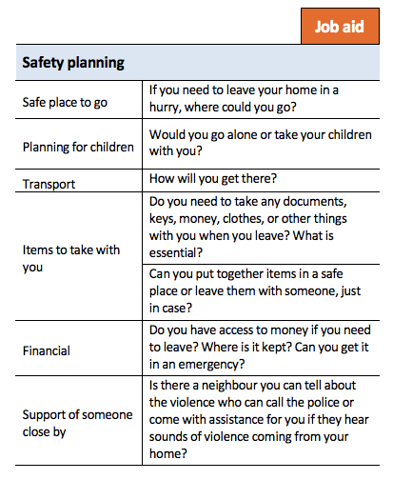
تخطيط السلامة
إذا أبلغ العميل عن قلقه بشأن سلامته أو سلامة أطفاله، فاستخدم هذه الأسئلة لوضع خطة أمان.
تذكر ألا تخبر العميل بما يجب فعله؛ بدلاً من ذلك، استخدم الأسئلة للسماح للعميل بالتوصل إلى حلوله الخاصة.
Notes:
قل: عندما لا يشعر شخص ما بالأمان أو إذا قمتم بتقييم المخاطر على أنها عالية، فينبغي مساعدته في وضع خطة للسلامة.
هناك أسئلة محددة يجب طرحها لمساعدة شخص ما على التوصل إلى خطة للسلامة. أنتم لستم مسؤولين عن إخبارهم بكيفية البقاء بأمان ولكن ينبغي أن تطرحوا أسئلة تساعد الناجين على عصف الأفكار حول ما يمكنهم فعله.
ملاحظة: إذا أمكن باستخدام التكنولوجيا، اجعل شخصين يعملان معًا. سيلعب أحدهما دور الناجي والآخر سيكون مقدم الخدمة. وينبغي أن يتدرب مقدم الخدمة على طرح بعض هذه الأسئلة وتشجيع الناجي على التوصل إلى إجابات، لمدة 3 دقائق. بعدها، بدّل الأدوار.

Slide 78
النشاط س. استراتيجيات السلامة خلال كوفيد-19
يمكن لمقدم الخدمة ان يسأل: هل يمكنك خلق كلمة سر يمكنك إرسالها أو استخدامها عند الاتصال بشخص تشير إلى أنك بحاجة إلى مساعدة فورية؟
يمكن لمقدم الخدمة ان يسأل: هل تتوفر على غرفة أو مكان في منزلك حيث يمكنك الحصول على بعض الخصوصية (مثل الحمام حيث يمكن تشغيل الماء لتغطية الصوت) ؟
يمكن لمقدم الخدمة ان يسأل: هل لديك صديق يمكنك أن تحتمي به إذا كان المنزل غير آمن؟
يمكن لمقدم الخدمة ان يسأل: هل توجد أسلحة في المنزل يمكن إزالتها (حتى على المدى القصير)؟
يمكن لمقدم الخدمة ان يتقاسم أسماء ومعلومات المنظمات التي تقدم الدعم المالي للسفر وخدمات الطوارئ والمساعدة الغذائية
يمكن لمقدم الخدمة ان يتقاسم معلومات محدثة عن الخدمات المتوفرة للعنف القائم على النوع الاجتماعي بما في ذلك حجر التجول المتعلق بكوفيد 19
حدد في الدردشة رقم كل استراتيجية تعتقد أنها يمكن أن تنجح في سياقك.
Notes:
قل: نحن نعلم أن كوفيد-19 جعل التخطيط للسلامة أكثر أهمية، لا سيما عندما يضطر الأشخاص إلى التواجد في نفس المكان الذي يعيش فيه الشريك المسيء. فيما يلي بعض الاستراتيجيات التي يمكن أن تكون مفيدة، حتى إذا وجد شخص ما نفسه مجبرا على التواجد في نفس مكان المعتدي.
راجع الاستراتيجيات الموجودة على الشفافة.
قل: عند بدء هذا التدريب، يمكنكم تغيير السؤالين 5 و 6 لتقديم هذه المعلومات لعملائكم بشكل فعلي. لذا بدلاً من سؤالهم عما إذا ما كانوا على دراية بالمنظمات، يمكنكم مشاركة أسماء المنظمات معهم والسؤال عما إذا كانوا يرغبون في الارتباط بأي من الخدمات التي يقدمونها.
قم بتقديم الشفافة لكشف الطلب في الأسفل.
قل: ألقوا نظرة على هذه الاستراتيجيات التي يمكن للناجين استخدامها. هل يمكن أن يكون أي من هذه الأسئلة مفيدًا في سياقكم؟ الرجاء كتابة الأرقام ذات الصلة في الدردشة.
انتظر ردود المشاركين.
قل: يتمثل الأمر المهم في استراتيجيات السلامة في إمكانية نجاحها فقط إذا كانت تلبي احتياجات الناجين. يمكن أن يكون السؤال عن العديد من الخيارات المختلفة مفيدًا، بحيث يتقدم الناجي بخيار أو اثنين على الأقل يمكنه استخدامه.

Slide 79
الدعم
الغاية
ربط الناجين بالموارد الأخرى لتلبية احتياجاتهم الصحية والاجتماعية والقضائية/القانونية لأن احتياجاتهم تتعدى بشكل عام ما يمكن توفره في المرفق الصحي.
Notes:
قل: أخيرًا، يعني الحرف الأخير من مصطلح LIVES الدعم. وتبين هذه الخطوة أن مقدم الخدمة هو مجرد نقطة دخول إلى الخدمات ولا يمكنه توفير جميع احتياجات الناجين.
راجع المعلومات في الشفافة.

Slide 80
النشاط ع. تلبية احتياجات الناجين
التفاصيل | مكان توفرها | الخدمات (المحتمل) طلبها
 |  | علاج الإصابات الطارئة اختبار فيروس نقص المناعة البشرية والأمراض المنقولة جنسيا/الوقاية/ الرعاية وسائل منع الحمل في حالات الطوارئ أطقم كشف الاغتصاب / فحص الطب الشرعي اللقاحات ذات الصلة فحص / علاج الصحة العقلية للاكتئاب واضطراب ما بعد الصدمة | خدمات الصحة البدنية والعقلية
 |  | الدعم النفسي والاجتماعي (مجموعات الدعم، المشورة الخاصة بالأزمات) تأمين / استبدال وثائق الهوية المأوى • المساعدة التعليمية مساعدات مالية • مساعدات غذائية رعاية الطفل • المترجمين الفوريين | خدمات اجتماعية
 |  | معلومات عن حقوقهم معلومات عن إجراءات إنفاذ القانون الدعم من تطبيق القانون مستشار قانوني القدرة على الإدلاء ببيان/ توثيق الحالة القدرة على التماس الإنصاف عند القبض بخطأ الوصول إلى الأدوية المضادة للفيروسات القهقرية حتى أثناء التواجد في السجن | الخدمات القانونية القضائية
Notes:
قل: قبل أن نمضي قدمًا، دعونا نتحدث عن الخدمات التي قد تتمكن من ربط الناجي بها. وينبغي أن تحتوي منشأتك على دليل خدمة يسرد معلومات حول الخدمات المتاحة لضحايا العنف.

Slide 81
النشاط ف: ماذا تحتاج؟
السيناريو
تخيل أنك تحاول الحصول على لقاح كوفيد - 19. يخبرك أحد العاملين في مجال الرعاية الصحية، "اذهب إلى المنظمة أ. سوف يقدمون لك المساعدة."
ما المعلومات التي تحتاجها حول المنظمة "أ"؟
  أوقات العمل
  معلومات الاتصال (و، بشكل مثالي، شخص للاتصال به)
  العنوان
  معرفة ما إذا كنت مؤهلاً للحصول على اللقاح
Notes:
قل: يتطلب إجراء إحالة ناجحة مد العميل بالمعلومات التي يمكنه التصرف بناءً عليها. ويعتبر هذا الأمر صحيحا بشكل خاص إذا كان الشخص متوترًا أو مترددًا بشأن متابعة الإحالة.
استعرض السيناريو واطرح السؤال.
اطلب من المشاركين مشاركة أفكارهم في خانة الدردشة.
تقدم بالشريحة للكشف عن الإجابات.
قل: عندما نقدم إحالة غير مكتملة، مثل مجرد إعطاء اسم المنظمة، فإننا نقلل من احتمالية حصول الناجين على المساعدة التي يحتاجونها. فعند تقديمكم لخدمة إحالة، قوموا بتزويد الآخرين بجميع المعلومات التي تريد الحصول عليها حول الخدمة المتاحة.

Slide 82
عملية الإحالة X إقليم / مقاطعة
[يقوم الفريق القطري بإضافة معلومات حول عملية الإحالة لخدمات ما بعد العنف إذا تم تأسيسها.]
الخدمات القضائية/القانونية | الخدمات الاجتماعية | الخدمات الصحية
[اسم المنظمة / المرفق] ساعات العمل: الموقع: نقطة الاتصال: الهاتف: البريد إلكتروني: الخدمات المتاحة: الفئات التي تقدم لها الخدمة: | [اسم المنظمة / المرفق] ساعات العمل: الموقع: نقطة الاتصال: الهاتف: البريد إلكتروني: الخدمات المتاحة: الفئات التي تقدم لها الخدمة: | [اسم المنظمة / المرفق] ساعات العمل: الموقع: نقطة الاتصال: الهاتف: البريد إلكتروني: الخدمات المتاحة: الفئات التي تقدم لها الخدمة:
[اسم المنظمة / المرفق] ساعات العمل: الموقع: نقطة الاتصال: الهاتف: البريد إلكتروني: الخدمات المتاحة: الفئات التي تقدم لها الخدمة: | [اسم المنظمة / المرفق] ساعات العمل: الموقع: نقطة الاتصال: الهاتف: البريد إلكتروني: الخدمات المتاحة: الفئات التي تقدم لها الخدمة: | [اسم المنظمة / المرفق] ساعات العمل: الموقع: نقطة الاتصال: الهاتف: البريد إلكتروني: الخدمات المتاحة: الفئات التي تقدم لها الخدمة:
Notes:
قل: إليكم المعلومات التي ينبغي عليكم إتاحتها حول كل خدمة استجابة للعنف قد تقوم بإحالة فرد إليها. حيث أنكم تودون، بصفتكم مقدمي الخدمة، إرسال عميلكم إلى مكان يدعمه ويكون مفتوحًا. وهناك قصص مرعبة عدة لضحايا العنف حاولوا الحصول على المساعدة لكنهم فوجئوا بعدم وجود أحد ليقدمها لهم. حتى أنهم في بعض الحالات، يعزفون عن طلب المساعدة مرة أخرى. كذلك، قد تسعى الضحية للوصول إلى خدمة، ليتم إخبارها بأنها ليست الفئة المستهدفة من هذه الخدمة. يمكننا أن نتخيل حدوث ذلك لامرأة عابرة جنسياً تبحث عن ملاذ في مأوى للنساء. لذلك ينبغي التأكد من معرفتكم بمن يقدم الخدمة بطريقة لا تقبل الوصم قبل إرسال الشخص المعني لها.
ملاحظة: إذا كنتم تتوفرون على دليل خدمة، فقوموا بتقديمه هنا. إذا لم تكن كل هذه المعلومات جزءًا من هذا الدليل، فتحدثوا مع عاملي الرعاية الصحية حول كيفية تكييف / مراجعة الدليل.

Slide 83
ملاحظة حول الخدمات السريرية الفورية
يمكن أن يقي العلاج الوقائي لما بعد التعرض من الإصابة بفيروس نقص المناعة البشرية.
  إذا تعرض شخص ما لفيروس نقص المناعة البشرية (على سبيل المثال، من خلال الاغتصاب)، فعليه أن يبدأ العلاج الوقائي خلال 72 ساعة.
تمنع وسائل منع الحمل الطارئة الإباضة لمنع الحمل غير المخطط له.
  إذا كانت المرأة معرضة لخطر الحمل غير المخطط له (على سبيل المثال، بسبب الاغتصاب)، يمكنها أن تأخذ وسائل منع الحمل الطارئة في غضون 72-120 ساعة (بناءً على الإرشادات المحلية).
[على الفريق القطري تضمين معلومات حول الإجراء المحلي للوصول إلى العلاج الوقائي لما بعد التعرض ووسائل منع الحمل الطارئة.]
Notes:
قل: إذا تعرضت الضحية للعنف الجنسي، يرجى تذكر أن هناك خدمات ينبغي تقديمها بشكل فوري.

Slide 84
توفير المعلومات والقيام بالإحالات إلى الموارد المتوفرة
عند تقديم المعلومات وإجراء الإحالات:
قدم معلومات مطبوعة (ولكن تذكر تقديم تحذير في حالة لفتت المواد انتباه الشخص المسيء)
معرفة معلومات محددة حول نقاط الإحالة؛ لا تقم بالإحالة إلى مكان لا تعرفه
اسأل الناجي عما إذا كانوا يريدون المرافقة إلى الموارد أو أن تتصلوا مسبقًا (وتسمى أيضًا الإحالة النشطة)، وإذا كان الأمر كذلك، قم باتخاذ الترتيبات
لا تضغط على الناجي(ة) لقبول إحالة أو إعطاء تفاصيل عن حادثة ما
قدم نفسك كمورد إذا كان الناجي يريد إحالات في المستقبل
Notes:
قل: هناك طرق للإحالة تزيد من احتمالية إكمال شخص ما الإحالة بالفعل.
راجع التوصيات في الشفافة.

Slide 85
تحديد نقاط القوة والشبكات الموجودة
ساعد الناجين على تحديد واستخدام نقاط قوتهم الحالية:
  "ما الذي ساعدك في التغلب على الأوقات الصعبة في الماضي؟"
  "ما الأنشطة التي تساعدك عندما تشعر بالقلق؟"
  "كيف يمكن أن يكون ما ساعد في الماضي مفيدًا الآن؟"
ساعد الناجين على استكشاف شبكات الدعم الحالية:
  "عندما لا تكون على ما يرام، من تحب أن تكون معه؟"
  "من ساعدك في الماضي؟ هل يمكن أن يقدم لك مساعدة الآن؟"
  "هل هناك أشخاص تثق بهم يمكنك التحدث معهم؟"
Notes:
قل: كجزء من الإحالة، قوموا بمساعدة الناجين على تحديد نقاط قوتهم وشبكاتهم. يمكنكم القيام بذلك أيضًا عبر طرح الأسئلة.
راجع التوصيات في الشفافة.
قل: تذكروا، ليس عملكم أن "تنقذوا" الشخص. أنتم تساعدونه في استعادة السيطرة من خلال إعطائه خيارات وإخباره أنكم ستدعمونه في اتخاذ القرار.
من الصحيح أيضًا أن الفرد قد لا يكون مستعدًا لطلب المساعدة بخلاف التحدث إليكم. وهو أمر جيد وسيعلم الناجي أنه بإمكانه العودة إليكم للحصول على معلومات أو للتواصل مع الخدمات حسب الحاجة.

Slide 86
النشاط ص. رؤية كل ذلك معًا
السيناريو
ثبتت إصابة امرأة تبلغ من العمر 18 عامًا بفيروس نقص المناعة البشرية منذ أسبوعين. حاليا، خلال زيارة تتبع، يسألها مقدم الخدمة عن شركائها الجنسيين في سياق اختبار المؤشر.
كشفت العميلة أن صديقها منذ عامين يسيء لها لفظيًا بشكل شديد وهددها بالعنف الجسدي في عدة مناسبات.
قائمة تدقيق الملاحظ
اسأل عن العنف
أنصت عن كثب مع إبداء التعاطف وعدم إصدار الأحكام
تفسر عن احتياجاتهم وانشغالاتهم
تحقق من صحة تجاربهم
قم بتحسين سلامتهم
قدم الدعم للتواصل مع الخدمات الإضافية
Notes:
قل: دعونا الآن نطلع معًا على كل المهارات المستخدمة. سأوضح دور مقدم الخدمة، بمساعدة أحد المشاركين الذي سيتظاهر بأنه العميل الموضح في السيناريو. وسيراقب الآخرون ليخبروني بما قمت به بشكل جيد وما يمكنني تحسينه. سيتعين عليكم إخباري إذا كنت قد استخدمت كل المهارات الخاصة بـ LIVES. يمكنكم الاطلاع عليها في قائمة تدقيق الملاحظ. واعلموا أنه لا يلزم استخدامها بالترتيب ولا يلزم استخدامها مرة واحدة فقط. أنتم تقومون بالملاحظة لمعرفة ما إذا كنت قد وجدت طريقة لاستخدامها جميعًا في محادثتنا.
قم بلعب الأدوار.
اسأل الشخص الذي يتظاهر بأنه العميل عن شعوره. ثم اسأل الملاحظين عما رأوه. ساعدهم في التعرف على جميع العناصر التي استخدمتها من LIVES. إذا فاتتك واحدة أو أكثر أو كنت تعتقد أنه كان بإمكانك القيام بأمر أكثر فعالية، فالفت انتباههم إلى ذلك.

Slide 87
النشاط س. الواجب المنزلي رقم 2: تدرب على الاستجابة للعنف
في مجموعات من ثلاثة أشخاص، قم بتناوب الأدوار بحيث يكون كل شخص ناجيًا وعامل رعاية صحية وملاحظا مرة واحدة. تخيل أنك تجري اختبار مؤشر ويجب أن تسأل عن عنف الشريك الحميم.
أثناء التفاعل، سيستخدم عامل الرعاية الصحية مهاراته للسؤال عن عنف الشريك الحميم وتقديم استجابة الخط الأول، بما في ذلك إجراء الإحالات حسب رغبة الناجي.
بمجرد اكتمال كل تمرين، يقدم الملاحظ تعليقاته حول المهارات من قائمة التدقيق التي تم استخدامها، وما الذي تم بشكل جيد، وما الذي يمكن تحسينه.
قائمة تدقيق الملاحظ
اسأل عن العنف
أنصت عن كثب مع إبداء التعاطف وعدم إصدار الأحكام
تفسر عن احتياجاتهم وانشغالاتهم
تحقق من صحة تجاربهم
قم بتحسين سلامتهم
قدم الدعم للتواصل مع الخدمات الإضافية
Notes:
قل: دعونا الآن نجمعها جميعًا.
راجع الإرشادات الموجودة على الشفافة ووزع السيناريوهات أو اشرح أين توفرها. في التدريب الافتراضي، سيتم تنفيذ هذا النشاط كواجب منزلي. إذا كان المشاركون حاضرين معًا، فيمكنهم إجراء التدريب في مجموعات من ثلاثة أفراد. وينبغي أن يستغرق كل تفاعل تدريبي حوالي 8 دقائق، متبوعًا بعدة دقائق من التقييم الذاتي وردود الفعل من الناجي والملاحظ.
بعد أن يكون إعطاء الوقت المناسب للتمرين، اسأل عن ما كان صعبا أو سهلا. ويمكنك التحدث عن أفكار إضافية يمكنهم ممارستها. وإن أمكن، تأكد من أن شخصًا ما في الموقع يمكنه التدرب معهم وتأكد من قدرته على استخدام كل هذه المهارات.
ملاحظة: راجع دليل الميسر لمعرفة السيناريوهات

Slide 88
مجموعات من أجل القيام بالواجب المنزلي رقم 2
المجموعة أ
  الإسم 1
  الإسم 2
  الإسم 3
المجموعة ب
  الإسم 1
  الإسم 2
  الإسم 3
المجموعة ج
  الإسم 1
  الإسم 2
  الإسم 3
يجب أن يكتب الشخص الأول في كل مجموعة إلى أعضاء المجموعة الآخرين لتحديد وقت لممارسة مهارات LIVES. ستحتاج إلى ساعة واحدة على الأقل معًا.
عند إرسال دعوة إلى أعضاء المجموعة الآخرين، ابعث نسخة للميسر: أدخل عنوان البريد الإلكتروني. لن يقوم هذا الشخص(الميسر) بحضور الاجتماع ولكنه سيكون قادرًا على ملاحظة أنه تم جدولة هذه الممارسة.
Notes:
في حالة إجراء هذا النشاط افتراضيًا، قم بتعيين المشاركين في مجموعات واتبع الإرشادات الموجودة على الشفافة.

Slide 89
النشاط ق. التقييم: اليوم الثاني
أدخل رابط التقييم هنا
يرجى إكمال هذا الاستطلاع.
إنه أمر مجهول الهوية
سنقوم بإجراء تغييرات بناءً على ملاحظاتك.
Notes:
راجع التعليمات وشارك رابط التقييم في خانة الدردشة.

Slide 90
استعراض الواجب المنزلي وملخص اليوم الثاني

Slide 91
النشاط ر. أسئلة Mentimeter من اليوم الثاني
أدخل رابط اختبار منتيميتر الموجز هنا
Notes:
قم بصياغة اختبار Mentimeter مسبقًا باستخدام الأسئلة والإجابات أدناه.
شارك شاشة Mentimeter مع المشاركين باستخدام رابط الاختبار.
استخدم هذه الأسئلة والإجابات عند إنشاء الاختبار الموجز. الإجابات المميزة بنجمة تكون صحيحة. راجع دليل الميسر للحصول على وصف كامل للإجابات.
سؤال الاختبار الموجز 1 - أي من هذه الأسئلة يعد جزءًا من تصديق الناجي؟
(اختر كل ما ينطبق)
أ . أخبرناهم أنه من الآمن التحدث معنا ***
ب . أخبرناهم بأنهم لا يستحقون العنف ***
ج . أخبرناهم أننا سنحميهم من الأذى.
د . أخبرناهم بأننا سندعم قراراتهم ***
سؤال الاختبار الموجز 2 - ما الذي نحتاج إلى معرفته عن خدمة ما قبل إحالة شخص ما إلى هذه الخدمة؟ (اختر كل ما ينطبق)
أ . متى تكون هذه الخدمة متاحة (بالساعات) ***
ب . لمن تقدم هذه الخدمة (الفئات المعنية) ***
ج . كيف يمكن الوصول إلى هذه الخدمة (نقطة الاتصال / رقم الهاتف) ***

Slide 92
النشاط ش: مناقشة الواجب المنزلي رقم 2
قائمة تدقيق الملاحظ
اسأل عن العنف
أنصت عن كثب مع إبداء التعاطف وعدم إصدار الأحكام
تفسر عن احتياجاتهم وانشغالاتهم
تحقق من صحة تجاربهم
قم بتحسين سلامتهم
قدم الدعم للتواصل مع الخدمات الإضافية
تشارك كل مجموعة أفكارها حول استخدام LIVES (اعرض المجموعات من الشفافة 88)
  صف شيئين سارا بشكل جيد في مجموعتك
  صف شيئين كانا صعبين
إذا كانت مجموعة أخرى قد قدمت إجابة مشابهة لتجربتك، فشارك شيئًا آخر سار بشكل جيد أو كان صعبًا
Notes:
إذا كان لديك العديد من المجموعات، ففكر في جعل كل مجموعة تشارك شيئًا واحدًا سار بشكل جيد وشيء واحد كان صعبًا. واسأل، بعد أخذ جميع المجموعات الكلمة، عما إذا لم يتمكن شخص من مشاركة التجربة أو التحدي الذي يعتقد أنه من المهم معالجته. يمنح هذا النشاط المشاركين فرصة لتلقي الدعم في المجالات الصعبة، لذلك من المهم ذكر هذه المجالات.

Slide 93
أسئلة عملية
Notes:
قل: حان دوركم الآن لاستخدام LIVES.

Slide 94
هدف الجلسة
أجب عن الأسئلة الشائعة حول تقديم خطوات LIVES للناجين من العنف.
Notes:
راجع الهدف.

Slide 95
النشاط ث. الأسئلة التي يتكرر طرحها (FAQs)
كمجموعة، قوموا بمراجعة السؤال المخصص لكم.
خذوا أربع دقائق لمناقشة إجاباتكم.
سيكون لديكم دقيقة واحدة لمشاركة اقتراحاتكم.
ماذا لو قال العميل لا يوجد عنف، لكنني أعرف أو أعتقد أن العنف قائم؟
ماذا لو لم يرى العميل الإساءة التي يتعرض لها على أنها مشكلة؟
ماذا لو كان العميل لا يريد أي خدمات دعم؟
ماذا عن التتبع مع العميل بعد الإفصاح عن العنف؟
إذا قال العميل إن الشريك أ يتسم بالعنف، فهل الشريك أ غير مؤهل لإخطار الشريك؟
ماذا لو قام الطفل بالإفصاح عن العنف؟
ماذا لو كنت مضطرًا لإخبار سلطات إنفاذ القانون عن عمليات الإفصاح عن العنف؟
كيف أعرف ما هي خدمات العنف القائم على النوع الاجتماعي المتوفرة للناجين؟
كيف يمكنني تدبير الوقت؟
Notes:
قل: الآن بعد أن سمعنا عن تجارب الجميع، فلنلقِ نظرة على بعض الطرق لمواجهة التحديات المشتركة. فيما يلي بعض الأسئلة التي طرحها الآخرون. سنجيب على كل واحد الآن.
تقدم بالشفافة لإظهار التعليمات. قرر مسبقًا كيفية تعيين المشاركين في مجموعات صغيرة؛ سيعتمد حجم المجموعة على عدد المشاركين. إذا كان عدد المشاركين صغيرًا، فقد يتم تعيين أكثر من سؤال واحد للمجموعات.
قل: ستعملون الآن في مجموعات صغيرة للإجابة على سؤال معين. يرجى العمل مع مجموعتك في غرفة جانبية للمناقشة لمدة أربع دقائق. سنعود بعد ذلك إلى الاجتماع وسيكون أمام أحد أعضاء مجموعتك دقيقة واحدة لمشاركة رد المجموعة.

Slide 96
النشاط خ. السؤال الذي يتكرر طرحه رقم 1
ماذا لو قال العميل إنه لا يوجد عنف، لكنني أعرف أو أعتقد أن العنف قائم؟
إذا كان العميل لا يرغب في المشاركة، فلا تضغط عليه.
ذكرهم بالأضرار الصحية التي يمكن أن تنتج عن العنف (مثل صعوبة الالتزام بمضادات الفيروسات القهقرية).
أخبرهم عن الخدمات المتوفرة لشخص يتعرض للعنف.
قم باطلاعهم أنه يمكنهم العودة في أي وقت للمشاركة، على سبيل المثال، إذا كانت لديهم تجربة جديدة من العنف أو يتذكرون شيئًا يرغبون في مشاركته.
اعرض زيارة تتبع.
Notes:
اطلب من المجموعة المعينة تقديم إجابتها. ثم تقدم بالشفافة واعرض الإجابات، مع ملاحظة أي قواسم مشتركة واختلافات بين ما اقترحته المجموعة وما هو مقترح على الشفافة. إذا كانت هناك اختلافات، اسأل عما إذا كان لدى المجموعة أي انشغالات بشأن ما يتم تقديمه على الشفافة. افتح باب النقاش حسب الحاجة.

Slide 97
النشاط خ. السؤال الذي يتكرر طرحه رقم 2
ماذا لو لم يرى العميل تجربته على أنها عنف؟
في بعض الأحيان يقوم الناس بتطبيع العنف الذي يتعرضون له، وخاصة العنف العاطفي
يمكن أن تسمح ردودك للعميل بمعرفة أنه يستحق أن يُعامل باحترام وأن يشعر بالأمان في منزله.
أخبر العميل أن ما يواجهه يمكن أن يسبب ضررًا، بما في ذلك المشكلات الصحية، وأنك قلق على صحته.
أخبرهم أنهم إذا أرادوا الاتصال بالخدمات أو التحدث أكثر عن المشكلة في المستقبل، فستكون متواجدًا من أجلهم.
قم بشرح الخدمات المتوفرة.
اعرض تحديد موعد زيارة تتبع.
Notes:
اطلب من المجموعة المعينة تقديم إجابتها. ثم تقدم بالشفافة واعرض الإجابات، مع ملاحظة أي قواسم مشتركة واختلافات بين ما اقترحته المجموعة وما هو مقترح على الشفافة. إذا كانت هناك اختلافات، اسأل عما إذا كان لدى المجموعة أي انشغالات بشأن ما يتم تقديمه على الشفافة. ناقش حسب الحاجة.

Slide 98
النشاط خ. السؤال الذي يتكرر طرحه رقم 3
ماذا لو كان العميل لا يريد أي خدمات دعم؟
يعطي مقدم الخدمة المعلومات ويطرح أسئلة لمساعدة العميل على اتخاذ القرار. مقدم الخدمة لا يتخذ القرارات. هذا الأمر يرجع للعميل.
يعتبر الضغط على شخص لقبول الخدمات غير فعال. قد يعني أن العميل:
  يعد بالذهاب إلى خدمة ثم ببساطة لا يفعل و / أو
  يقلقهم من أنهم خذلوك بعدم الذهاب ثم لا يعودون إليك في المستقبل
إذا أوضحت مدى توفر الخدمات المتاحة وفوائدها ولا يرغب العميل في استخدام هذه الخدمات، فلا بأس بذلك.
دع العميل يعرف أنك متواجد من أجله في المستقبل، لا سيما إذا قرر أنه يرغب في أن يتم ربطه بخدمات الدعم.
Notes:
اطلب من المجموعة المعينة تقديم إجابتها. ثم تقدم بالشفافة واعرض الإجابات، مع ملاحظة أي قواسم مشتركة واختلافات بين ما اقترحته المجموعة وما هو مقترح على الشفافة. إذا كانت هناك اختلافات، اسأل عما إذا كان لدى المجموعة أي انشغالات بشأن ما يتم تقديمه على الشفافة. ناقش حسب الحاجة.

Slide 99
النشاط خ. السؤال الذي يتكرر طرحه رقم 4
ماذا عن التتبع مع العميل؟
إذا كنت تقدم خدمات سريرية لمرحلة ما بعد العنف مثل العلاج الوقائي لما بعد التعرض أو ووسائل منع الحمل الطارئة، فاتبع إرشادات منظمة الصحة العالمية فيما يتعلق بالزيارات المستقبلية المجدولة.
إذا قمت، بصفتك أحد العاملين في الرعاية الصحية، بإحالة العميل إلى المستشار / الأخصائي النفسي في موقعك ويلعب هذا الموظف دورًا في إدارة الحالة، فلن تحتاج إلى التتبع فيما يتعلق بالعنف.
إذا لم يكن هناك من يضمن إكمال عملية الإحالات، اسأل العميل عما إذا كان يمكنك الاتصال بمرفق الإحالة للتأكد من وصوله.
إذا كنت الشخص الوحيد الذي أطلعه العميل عن العنف ولا يود العميل إحالته إلى أي خدمات أخرى، فقم بتقديم زيارة تتبع أو إجراء مكالمة هاتفية. *
*إذا كنت ستتصل بهم عبر الهاتف، فاسأل عن طريقة / وقت آمن للاتصال لن يعرض العميل للخطر.
.
Notes:
اطلب من المجموعة المعينة تقديم إجابتها. ثم تقدم بالشفافة واعرض الإجابات، مع ملاحظة أي قواسم مشتركة واختلافات بين ما اقترحته المجموعة وما هو مقترح على الشفافة. إذا كانت هناك اختلافات، اسأل عما إذا كان لدى المجموعة أي انشغالات بشأن ما يتم تقديمه على الشفافة. ناقش حسب الحاجة.

Slide 100
النشاط خ. السؤال الذي يتكرر طرحه رقم 5
اذا قال العميل إن الشريك أ يتسم بالعنف، فهل الشريك أ غير مؤهل لإخطار الشريك؟
ينبغي أن تكون القرارات المتعلقة بإخطار الشريك في النهاية متروكة للعميل كلما أمكن ذلك
ومع ذلك، ينبغي على مقدمي الخدمة التوصية بعدم القيام بإخطار الشريك في الحالات التي يكون فيها خطر العنف
يمكن لمقدم الخدمة تقديم طرق أخرى للتواصل مع الشريك، مثل أحداث الاختبار المنزلية في المجتمع حيث يعيش الشريك العنيف والتي لا تحمل نفس المخاطر على العميل
Notes:
اطلب من المجموعة المعينة تقديم إجابتها. ثم تقدم بالشفافة واعرض الإجابات، مع ملاحظة أي قواسم مشتركة واختلافات بين ما اقترحته المجموعة وما هو مقترح على الشفافة. إذا كانت هناك اختلافات، اسأل عما إذا كان لدى المجموعة أي انشغالات بشأن ما يتم تقديمه على الشفافة. ناقش حسب الحاجة.

Slide 101
النشاط خ. السؤال الذي يتكرر طرحه رقم 6
ماذا لو قام الطفل بالإفصاح عن العنف؟
المهارات في هذا التدريب للناجين البالغين.
يرجى ربط الأطفال بالموارد أو الموظفين الذين تم تدريبهم لدعم الأطفال الذين تعرضوا للإساءة.
قم بتوفير معلومات الاتصال ذات الصلة محليًا لخدمات حماية الطفل هنا.
Notes:
اطلب من المجموعة المعينة تقديم إجابتها. ثم تقدم بالشفافة واعرض الإجابات، مع ملاحظة أي قواسم مشتركة واختلافات بين ما اقترحته المجموعة وما هو مقترح على الشفافة. إذا كانت هناك اختلافات، اسأل عما إذا كان لدى المجموعة أي انشغالات بشأن ما يتم تقديمه على الشفافة.
ناقش حسب الحاجة.
أدخل معلومات الاتصال لخدمات حماية الطفل المحلية قبل بدء اليوم الثالث من التدريب.
بالإضافة إلى مراجعة محتوى الشفافة، قل:
1) إذا كان لديكم قلق من أن الطفل يواجه خطرًا على الحياة أو ضررًا جسيمًا، فاحفظ الطفل آمنًا واحضر الدعم على الفور. إذا راودكم الشك، افترض أن الطفل معرض لخطر جسيم واتصل بنقطة الاتصال الخاصة بالعنف القائم على النوع الاجتماعي / العنف ضد الأطفال بالموقع.
2) عندما تشك في حدوث عنف أو إهمال، أو عندما يكشف طفل أو مراهق عن تعرضه للعنف أو الإهمال، قم بتوفير دعم الخط الأول المناسب للعمر باستخدام نهج LIVES.
3) لا تسأل أبدًا عن تجربة العنف أو تناقش العنف مع أي شخص آخر في الغرفة، بما في ذلك الوالد أو مقدم الرعاية، فقد يكون الجاني أو يعرفه.

Slide 102
النشاط خ. السؤال الذي يتكرر طرحه رقم 7
ماذا لو كنت مضطرًا لإخبار سلطات إنفاذ القانون عن عمليات الإفصاح عن العنف؟
إذا كان القانون في بلدك يتطلب منك الإبلاغ عن العنف إلى سلطات إنفاذ القانون، فيجب أن تخبر العميل بذلك قبل أن تسأله عن تجاربه مع العنف. يمكنك أن تقول، على سبيل المثال، "ما تخبرني به هو سري. هذا يعني أنني لن أخبر أي شخص آخر عما تشاركه معي. الاستثناء الوحيد لهذا هو ... "
طمأن العميل أنه، بخلاف هذا الإبلاغ المطلوب، لن تخبر أي شخص آخر دون إذن منه.
Notes:
اطلب من المجموعة المعينة تقديم إجابتها. ثم تقدم بالشفافة واعرض الإجابات، مع ملاحظة أي قواسم مشتركة واختلافات بين ما اقترحته المجموعة وما هو مقترح على الشفافة. إذا كانت هناك اختلافات، اسأل عما إذا كان لدى المجموعة أي انشغالات بشأن ما يتم تقديمه على الشفافة. ناقش حسب الحاجة.

Slide 103
النشاط خ. السؤال الذي يتكرر طرحه رقم 8
الخدمات القضائية/القانونية | الخدمات الاجتماعية | الخدمات الصحية
[اسم المنظمة / المرفق] ساعات العمل: الموقع: نقطة الاتصال: الهاتف: البريد إلكتروني: الخدمات المتاحة: الفئات التي تقدم لها الخدمة:: | [اسم المنظمة / المرفق] ساعات العمل: الموقع: نقطة الاتصال: الهاتف: البريد إلكتروني: الخدمات المتاحة: الفئات التي تقدم لها الخدمة: | [اسم المنظمة / المرفق] ساعات العمل: الموقع: نقطة الاتصال: الهاتف: البريد إلكتروني: الخدمات المتاحة: الفئات التي تقدم لها الخدمة:
[اسم المنظمة / المرفق] ساعات العمل: الموقع: نقطة الاتصال: الهاتف: البريد إلكتروني: الخدمات المتاحة: الفئات التي تقدم لها الخدمة: | [اسم المنظمة / المرفق] ساعات العمل: الموقع: نقطة الاتصال: الهاتف: البريد إلكتروني: الخدمات المتاحة: الفئات التي تقدم لها الخدمة: | [اسم المنظمة / المرفق] ساعات العمل: الموقع: نقطة الاتصال: الهاتف: البريد إلكتروني: الخدمات المتاحة: الفئات التي تقدم لها الخدمة:
كيف أعرف ما هي خدمات العنف القائم على النوع الاجتماعي المتوفرة للناجين؟
ينبغي أن تتوفر كل عيادة على دليل خدمة يسرد الخدمات المحلية للعنف القائم على النوع الاجتماعي.
ينبغي تحديث دليل الخدمة بانتظام.
تعد المساعدة في إيصال العملاء بخدمات أخرى للعنف القائم على النوع الاجتماعي أحد الأدوار المركزية لمقدم الخدمة، لذا يجب أن تكون على دراية بخدمات الإحالة.
Notes:
اطلب من المجموعة المعينة تقديم إجابتها. ثم تقدم بالشفافة واعرض الإجابات، مع ملاحظة أي قواسم مشتركة واختلافات بين ما اقترحته المجموعة وما هو مقترح على الشفافة. إذا كانت هناك اختلافات، اسأل عما إذا كان لدى المجموعة أي انشغالات بشأن ما يتم تقديمه على الشفافة. ناقش حسب الحاجة.

Slide 104
النشاط خ. السؤال الذي يتكرر طرحه رقم 9
كيف يمكنني تدبير الوقت؟
يشعر العديد من مقدمي الخدمة بالقلق من أنه لن يُتاح لهم الوقت باستيفاء جميع خطوات LIVES مع العملاء الذين يفصحون عن العنف.
من غير المحتمل أن يحتاج جميع عملائك إلى دعم LIVES. وإذا شكل هذا الأمر مشكلة مستمرة، فاستخدم بيانات الرصد والتقييم التي تجمعها للقيام بالمناصرة لتعيين مزيد من الموظفين والحصول على مزيد من الخدمات لصالح الناجين من العنف في مواقع محددة هم في أمس الحاجة إليها.
إن معرفة أن عميلك يتعرض للعنف ومساعدته على التعامل معه في حياته سيؤدي إلى تحسين النتائج ذات الصلة بفيروس نقص المناعة البشرية لأنه يمكنك دعمه بشكل أفضل والمساعدة في ربطه بالدعم الآخر. هذا هو هدفك كمقدم خدمة!
إذا لم تتمكن من إكمال جميع خطوات LIVES، يرجى تقديم L ، I ، V ، وبعد ذلك، إذا وافق العميل وكان هناك شخص مؤهل آخر لديه خبرة في عنف الشريك الحميم في الموقع، فقم في التفكير في نقل العميل إلى هذا الشخص لتقديم E و S.
  إذا لم يكن هذا الشخص متاحًا أو كان العميل لا يرغب في تلقي الخدمات من شخص آخر، فقم بتوفير جميع خطوات LIVES
Notes:
اطلب من المجموعة المعينة تقديم إجابتها. ثم تقدم بالشفافة واعرض الإجابات، مع ملاحظة أي قواسم مشتركة واختلافات بين ما اقترحته المجموعة وما هو مقترح على الشفافة. إذا كانت هناك اختلافات، اسأل عما إذا كان لدى المجموعة أي انشغالات بشأن ما يتم تقديمه على الشفافة. ناقش حسب الحاجة.

Slide 105
النشاط ذ: ما الذي قد يفكر فيه مقدم الخدمة غير المدرب لكل من هؤلاء العملاء؟ (الجزء الأول)
تتأخر المرأة التي تستخدم المخدرات عن موعدها وتفشل دائمًا في أخذ مضادات الفيروسات القهقرية.
يخبر أحد العاملين بالجنس طبيبه أنه يطلب دائمًا من عملائه استخدام الواقي الذكري، لكن أثبت التحليل إصابته بالكلاميديا.
عاملة بالجنس تصرخ في وجه ممرضة عندما تخبرها هذه الأخيرة أنها ستضطر إلى الانتظار لمدة ساعة.
تأتي امرأة عابرة جنسيا إلى موعد. يمكن لمقدم الخدمة شم رائحة البيرة على ملابسها
Notes:
قل: أخيرًا، أود أن أقوم بنشاط يعطينا فكرة عن كيف ان فهم العنف في حياة العملاء يجعلنا أفضل في مجال الرعاية الصحية بشكل عام. كذلك ينبغي التفكير في مقدم رعاية لم يتلقى تدريبا حول العنف. لن يفهم هذا الشخص الدور الذي قد يلعبه العنف في حياة العملاء. وما الذي قد يفكر فيه مقدم الخدمة هذا حول كل من هؤلاء العملاء؟
ملاحظة: راجع دليل الميسر للحصول على التعليمات.

Slide 106
النشاط ث: ما الذي قد يفكر فيه مقدم الخدمة غير المدرب لكل واحد من هؤلاء العملاء؟ (الجزء 2)
تأتي امرأة تحقن المخدرات، والتي لا يسمح لها شريكها المسيطر بالذهاب إلى العيادة، متأخرة عن المواعيد وتفشل بشكل متكرر في الحصول على الأدوية المضادة للفيروسات القهقرية.
يخبر أحد العاملين بالجنس طبيبه أنه يطلب دائمًا من عملائه استخدام الواقي الذكري، لكن أثبت التحليل إصابته بالكلاميديا لأن عميلًا عنيفًا أجبره على ممارسة الجنس بدون واقي ذكري.
تصرخ عاملة بالجنس، طُردت للتو من منزلها ولم تنم لليلتين، في وجه ممرضة عندما تخبرها أنها ستضطر إلى الانتظار لمدة ساعة.
تأتي امرأة متحولة جنسياً تشرب الكحول لتنسى تعرضها للإيذاء الجنسي عندما كانت مراهقة إلى الموعد. يمكن لمقدم الخدمة شم رائحة البيرة على ملابسها.
Notes:
راجع كل من السيناريوهات مع إضافة المعلومات الإضافية.
اسأل المشاركين عما إذا كانوا يعتقدون أن رأي مقدمي الخدمة غير المدربين سيتغير بعد أن يعرف مقدم الخدمة الوضع الكامل.
قل: غالبًا ما يكون مقدمو الخدمة الذين يدركون آثار العنف أكثر تعاطفًا وفهمًا للعملاء لأن مقدم الخدمة يعرف أن العنف قد يكون جزءًا من سبب سلوك أو عمل معين.
علاوة على ذلك، من المرجح أن يتعلم مقدمو الخدمة المدربون المعلومات باللون الأحمر لأنهم عندما يكونون أكثر تعاطفاً، وعندما يسألون العملاء عن العنف في حياتهم، تتاح للعملاء الفرصة لمشاركة هذه المعلومات.
إن معرفة هذه المعلومات يجعلك مقدمًا للخدمة بشكل أفضل لأنك أقل احتمالًا لأن تكون مصدرا للأحكام ولأن العملاء قد يخبروك بمزيد من المعلومات، مما يمنحك المزيد من الخيارات لدعمهم وتحسين نتائجهم

Slide 107

الأحداث السلبية المتعلقة باختبار المؤشر
Notes:
قل: الآن بعد أن قمنا بتغطية عنف الشريك الحميم، والذي يمكن أن يحدث لأي عدد من الأسباب بما في ذلك مشاركة شخص في اختبار المؤشر، فلنتحدث عن جميع الأحداث السلبية التي تطمح خطة بيبفار في تجنبها وتريد توثيقها والتحقيق فيها من أجل متابعة تحسين برامج اختبار المؤشر.

Slide 108
هدف الجلسة
فهم إرشادات خطة بيبفار بشأن اختبار المؤشر الآمن والأخلاقي من حيث صلته "بالأحداث السلبية".
تنفيذ خدمات اختبار المؤشر الآمن والأخلاقي
1. تحقق من الامتثال للمعايير المطلوبة
لا يوجد خطر لا وجود له؛ جميع برامج اختبار فيروس نقص المناعة البشرية تحمل مخاطر معينة
يمكن زيادة هذا المستوى لاختبار المؤشر بسبب احتمالية الإفصاح العرضي عن معلومات سرية حول العميل وشريكه (شركائه)، والانتهاكات المرتبطة بالموافقة، وغيرها من الأحداث السلبية.
يجب أن تتخذ جميع البرامج التي تدعمها خطة بيبفار خطوات لإنشاء خدمات مؤشر آمن وأخلاقي من خلال:
مراقبة امتثال المواقع والمهنيين الصحيين للمعايير المطلوبة لاختبار المؤشر.
الحصول على الموافقة المسبقة قبل الشروع في مقابلة الاختيار وقبل الاتصال بالشركاء.
إجراء تقييم مخاطر عنف الشريك الحميم لكل شريك محدد وتقديم الخدمات المناسبة للناجين (يات) من العنف.
تنفيذ آلية قوية للكشف عن الأحداث السلبية المرتبطة بخدمات اختبار المؤشر ومراقبتها والإبلاغ عنها وتتبعها.
استخدام ضمان الجودة والمساءلة لمعالجة أي ثغرات في تقديم خدمات اختبار المؤشر.
2. الحصول على الموافقة المسبقة
5. ضمان الجودة والمسؤولية
متطلب لمقدمي الرعاية الصحية (2):
4. رصد الأحداث السلبية والإبلاغ عنها
3. تقييم مخاطر عنف الشريك الحميم وتقديم الخدمة
المصدر
PEPFAR. Guidance for Implementing Safe and Ethical Index Testing Services. July 13, 2020.
Notes:
هذه الشريحة مأخوذة من إرشادات بيبفار بشأن اختبار المؤشر الآمن والأخلاقي. ترى أن معالجة عنف الشريك الحميم جزء واحد (باللون الأخضر). ورصد الأحداث السلبية والإبلاغ عنها هو جزء آخر. هناك بعض التداخل، لكنها تختلف أيضًا عن بعضها البعض. وفي هذه الجلسة، سوف تتعرفون على متطلبات خطة بيبفار المتعلقة بالأحداث السلبية. حيث ستساعدكم هذه المعلومات على تطوير إجراءات التشغيل القياسية (SOPs) التي يمكنكم استخدامها بعد ذلك لتدريب موظفيكم.

Slide 109
يعتبر الحدث السلبي المتعلق باختبار المؤشر حادث ينتج عنه ضرر للعميل أو للآخرين نتيجة لمشاركتهم في خدمات اختبار المؤشر.
تهديدات الأذى الجسدي أو الجنسي أو العاطفي لعميل المؤشر أو شريكه (شركائه) أو أفراد الأسرة أو مقدم اختبار المؤشر
حدوث ضرر جسدي أو جنسي أو عاطفي للعميل المؤشر أو شريكه الجنسي (شركائه) أو مستخدمي المخدرات أو أفراد الأسرة أو مقدم اختبار المؤشر
تهديدات أو حدوث ضرر اقتصادي (على سبيل المثال، فقدان الوظيفة أو الدخل) لعميل المؤشر أو شريكه (شركائه) أو أفراد الأسرة
الهجر أو الإبعاد القسري للأطفال الذين تقل أعمارهم عن 19 عامًا من المنزل
رفض إعطاء علاج فيروس نقص المناعة البشرية أو الخدمات الأخرى للشخص الذي قُدم له اختبار المؤشر أو شركائه أو أفراد أسرته
الإفصاح القسري أو غير المصرح به عن اسم العميل أو جهة الاتصال أو المعلومات الشخصية
الاتصال بالشركاء دون الحصول على موافقة للمشاركة في اختبار المؤشر و / أو إخطار الشركاء
الوصم المرتكب من طرف موظفي الموقع الصحي (على سبيل المثال، إطالة فترات انتظار العملاء عن قصد، أو السلوك التمييزي) أو التجريم (على سبيل المثال، مشاركة المعلومات الشخصية مع نظام العدالة الجنائية حول أحد أعضاء الفئات الرئيسية و / أو شخص متعايش مع فيروس نقص المناعة البشرية يسعى للحصول على الرعاية)
Notes:
قل: إليكم قائمة بيبفار للأحداث السلبية المتعلقة باختبار المؤشر. لكنها ليست شاملة. للتذكير، يشير الحدث السلبي في هذا السياق إلى "الحادث الذي يؤدي إلى إلحاق الضرر بالعميل أو بالآخرين نتيجة لمشاركتهم في خدمات اختبار المؤشر".
راجع الأمثلة في الشفافة.
قل: أود لفت الانتباه إلى البندين 5-8، والتي تحدث جميعها داخل المرفق أو يلتزم بها مقدمو الخدمة.
أود أيضًا أن ألفت الانتباه إلى حقيقة أننا نفكر في الإضرار بالعديد من الأشخاص المختلفين. يتضمن ذلك عملاء المؤشر وشركائهم أو عائلاتهم ومقدم اختبار المؤشر.

Slide 110
النشاط ص. أي من هذه الأمور موجود بالفعل؟
انظر إلى هذا الملخص للمتطلبات المتعلقة بالأحداث السلبية.
كم يتوفر من متطلب بالفعل؟
اكتب الرقم المناسب في نافذة الدردشة.
ضرورة نشر حقوق المريض (مثل الملصقات، والنشرات والمواد التعليمية) في المرفق الصحي؟
آليات متعددة لتقديم شكوى؟
سجل اختبار المؤشر يجمع المعلومات المطلوبة؟
نظام لرصد الأحداث السلبية والإبلاغ عنها، بما في ذلك تواجد مدير موقع مخصص للتحقيق فيها؟
نماذج لتحديد الأحداث السلبية؟
سؤال مقدمو الخدمات عن الأحداث السلبية؟
تقديم مقدمو الخدمات للمساعدة عندما يتم الإبلاغ عن الأحداث السلبية؟
Notes:
قل: لنقم الآن بنشاط سريع. انظر إلى كل من المتطلبات السبعة الموضحة، خمسة على مستوى العيادة واثنين من المتطلبات على مستوى مقدم الخدمة. كم عدد تلك المتطلبات الموجودة لديك بالفعل.
تقدم بالشفافة. امنح المشاركين بضع دقائق للقراءة والكتابة في خانة الدردشة.
قل: العديد من العيادات لا تتوفر على كل ذلك وتعمل على تلبية هذه المتطلبات الآن. قد ترغب في العمل مع الزملاء الذين أبلغوا عن درجات أعلى لتكييف النماذج أو الاستراتيجيات الموجودة لديهم مع السياق الخاص بك. ستمدك الشفافة التالية أيضًا بمادة للتكيف

Slide 111

متطلبات على مستوى العيادة (1)
يتم نشر حقوق المريض (مثل ملصق، نشرات، مواد تعليمية) في المنشأة الصحية. وينبغي:
  جعل العميل يعرف أنه ليس عليه المشاركة في اختبار المؤشر
  تذكير العملاء بحقوق مثل السرية
  منح العميل خيارات لتقديم شكوى، بما في ذلك عدم الكشف عن الهوية
الملصق متوفر: https://www.pepfarsolutions.org/resourcesandtools-2/2020/7/10/pepfar-guidance-on-implementing-safe-and-ethical-index-testing-services?rq=index%20testing
Notes:
قل: دعونا الآن نتحدث عما يجب أن تقوم به العيادة لتقليل الأحداث السلبية، ولكن أيضًا للاستجابة بشكل صحيح عند حدوثها. أولاً، يجب إلصاق منشور لحقوق المريض في المنشأة الصحية. إذا كانت هناك منظمة مجتمع مدني مرتبطة بهذا المرفق، فيجب أيضًا نشر الحقوق لديها. ويمكن أن يكون الملصق من تصميمك الخاص، ولكن يجب أن:
يجعل العميل يعرف أنه ليس عليه المشاركة في اختبار المؤشر
تذكير العملاء بالحقوق مثل السرية
منح العميل خيارات لتقديم شكوى، بما في ذلك عدم الكشف عن الهوية.
المثال مأخوذ من خطة بيبفار، ولكن يمكنك تكييفه حسب الحاجة. وتتضمن القائمة ذكر نموذج شكوى المريض. سوف نصل إلى ذلك تاليا.

Slide 112
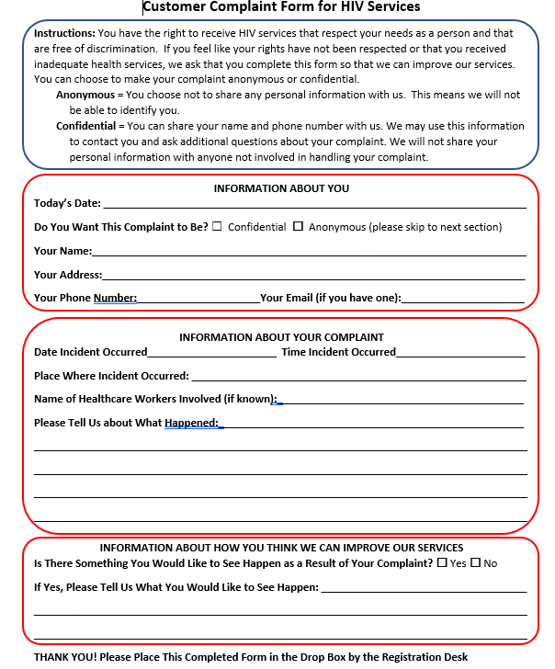
متطلبات على مستوى العيادة (2)
توفير آليات متعددة لتقديم شكوى في حالة وقوع حدث سلبي
  صناديق الاقتراحات في المرافق الصحية
  الخطوط الساخنة
  عمليات الإرسال عبر الإنترنت
  استطلاعات العملاء (رابط)
ينبغي أن يتم تقديم الشكاوى بشكل مجهول من قبل العملاء ومقدمي الخدمات
النموذج متوفر: https://www.pepfarsolutions.org/resourcesandtools-2/2020/7/10/pepfar-guidance-on-implementing-safe-and-ethical-index-testing-services?rq=index%20testing.
Notes:
قل: يعتبر نموذج شكوى المريض هذا إحدى الآليات التي يمكن استخدامها لتوثيق حدث سلبي متعلق باختبار المؤشر. وتتمثل الطرق الأخرى التي يمكن أن يتم بها ذلك في صناديق الاقتراحات والخطوط الساخنة والتقارير عبر الإنترنت واستطلاعات العملاء بما في ذلك LINK.
لكل ما سبق، ينبغي أن يكون هناك خيار إما تقديم شكوى دون الكشف عن الهوية أو مشاركة الاسم ومعلومات الاتصال الخاصة.

Slide 113
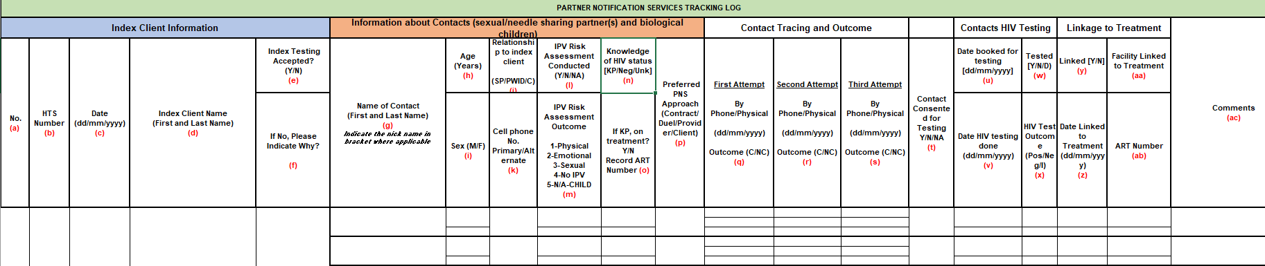
متطلبات على مستوى العيادة (3)
تحتاج كل منشأة صحية إلى سجل اختبار مؤشر يقوم بجمع:
ما إذا كان الشخص قد سُئل عما إذا كان يرغب في المشاركة في اختبار المؤشر
أسباب عدم رغبة الشخص في المشاركة في اختبار المؤشر
التوثيق المتعلق بما إذا كانت المخاطر المحتملة للعنف من كل شريك مسمى قد تمت مناقشتها ونتائج تقييم مخاطر عنف الشريك الحميم
التسجيل متوفر: https://www.pepfarsolutions.org/resourcesandtools-2/2020/7/10/pepfar-guidance-on-implementing-safe-and-ethical-index-testing-services?rq=index%20testing
Notes:
قل: بعد ذلك، يجب أن يكون لدى العيادة سجل لاختبار المؤشر يجمع هذه المعلومات:
ما إذا كان الشخص قد سُئل عما إذا كان يرغب في المشاركة في اختبار المؤشر.
أسباب عدم رغبة شخص ما في المشاركة في اختبار المؤشر.
التوثيق المتعلق بما إذا كان قد تم مناقشة مخاطر العنف المحتملة من كل شريك محدد.
هذا مثال يمكن توفيره إلكترونيًا. يمكن العثور عليه أيضًا على موقع بيبفار الالكتروني لاختبار المؤشر الآمن والأخلاقي.

Slide 114
التوقع المتعلق برصد القبول والرفض
وضع علامة على المواقع ذات القبول العالي بشكل غير عادي لخدمات اختبار المؤشر من القيام بزيارة رصد إشرافية داعمة لضمان تقديم اختبار المؤشر كخدمة تطوعية
الرصد النشط لأسباب رفض خدمات اختبار المؤشر، وانتشار عنف الشريك الحميم والأحداث السلبية الأخرى (على سبيل المثال، انتهاكات السرية والوصم، السُبل القسرية) من أجل التحسين
Notes:
قل: نحن لا نقوم بالرصد فقط من أجل الرصد. نحن نرصد أيضًا معدلات الرفض والقبول لأنه يمكن أن توضح لنا أن لدينا مشكلة في موقع معين. وينبغي أن تحدد البرامج المواقع ذات معدلات القبول العالية جدًا للتأكد من أن اختبار المؤشر يتم تقديمه هناك بشكل طوعي.
ينبغي للمواقع أيضًا أن تقوم برصد أسباب الرفض. على سبيل المثال، إذا رفض العديد من الأشخاص اختبار المؤشر بسبب عنف الشريك الحميم، فقد يكون ذلك علامة على أهمية الاستثمار في المزيد من هذه الخدمات في العيادة. كما قلنا في هذا التدريب، فإن هذه الخدمات مفيدة أيضًا للأشخاص المتعايشين مع فيروس نقص المناعة البشرية الذين قد يعانون من أجل تناول الأدوية المضادة للفيروسات القهقرية عند تعرضهم للعنف.

Slide 115
متطلبات على مستوى العيادة (4)
يجب أن يتوفر كل مرفق صحي على نظام لرصد الأحداث السلبية والإبلاغ عنها، بما في ذلك مدير موقع معين يحقق في الأحداث السلبية ويبلغ عنها الشريك المنفذ والوكالة المنفذة ووزارة الصحة.
عند الضرورة، ينبغي إجراء تحقيق ومشاركة الجهود المبذولة لتجنب الأحداث المماثلة في المستقبل.
ينبغي مشاركة خطة العلاج مرة أخرى على المجتمع والموقع.
Notes:
قل: المتطلب الرابع على مستوى العيادة هو أن كل مرفق يحتاج إلى نقطة اتصال مسؤولة عن توثيق الأحداث السلبية وإبلاغ الشريك المنفذ عنها؛ الوكالة المنفذة، مثل FHI 360؛ ووزارة الصحة.
إذا تم ارتكاب اعتداء في المرفق، ينبغي أن يتم التحقيق في ما حدث وما تم عمله لمنع مثل هذه الأحداث في المستقبل. على سبيل المثال، يجب على مقدمي الخدمات الذين لا يلتزمون بالمعايير الدنيا أن يوقفوا اختبار المؤشر على الفور حتى يتم اتخاذ الإجراءات العلاجية.
إذا كان الحدث السلبي هو عنف الشريك الحميم المتعلق باختبار المؤشر، فلن تقوم بالتحقيق فيها بنفس الطريقة. بدلاً من ذلك، يجب أن تضمن نقطة الاتصال في المنشأة إجراء تقييم لمخاطر تعرض العميل للعنف واستخدام LIVES ردًا على أي كشف عن العنف.

Slide 116
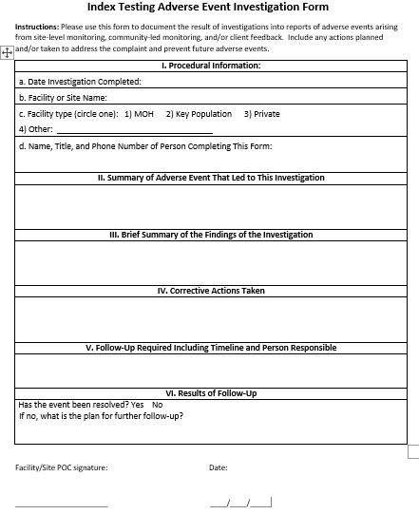
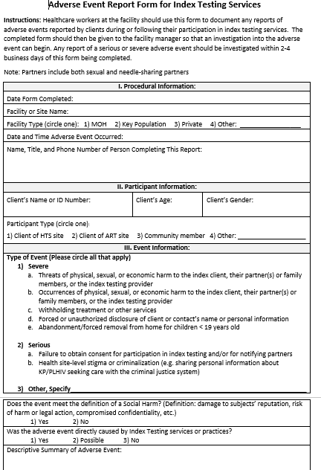
متطلبات على مستوى العيادة (5)
ينبغي استخدام الاستمارات لتوثيق الأحداث السلبية والاستجابة لها
قدمت بيبفار الاستمارتين الموضحتين هنا؛ وتم تضمين جميع الأسئلة من الاستمارات في النسخة المنقحة من "الأداة 12"، والتي يمكن استخدامها بدلاً من هاتين الاستمارتين (انظر الشفافة 123)
الاستمارة متوفرة على:
https://www.pepfarsolutions.org/resourcesandtools-2/2020/7/10/pepfar-guidance-on-implementing-safe-and-ethical-index-testing-services?rq=index%20testing.
Notes:
قل: يتعلق المتطلب التالي بالنماذج. بينما لا تحتاج إلى استخدام هذه النماذج، فقد أنشأت خطة بيبفار نموذجًا للإبلاغ عن الأحداث السلبية ونموذج تحقيق.
إذا كنت ترغب في استخدام النموذج المعدل، أداة 12 من LINKAGES، فإنه يجمع كل البيانات المطلوبة. يمكن استخدامه أيضًا لجميع حالات عنف الشريك الحميم، سواء كانت مرتبطة باختبار المؤشر أم لا. سيتم تغطية هذا النموذج في قسم خاص بالرصد والتقييم.

Slide 117
متطلبات مقدم الخدمة (1)
التحقق بعد اختبار المؤشر
ينبغي على مقدمي الخدمات أن يسألوا عملاء المؤشر بشكل روتيني عما إذا كانوا قد واجهوا أي أحداث سلبية بعد المشاركة في خدمات اختبار المؤشر.
السؤال المقترح هو: "بعد مضي الوقت على مشاركتك في خدمات اختبار المؤشر، هل تعرضت لأي ضرر من شريكك أو مقدم الرعاية الصحية أو أي شخص آخر في هذا المرفق [أو الموقع]؟ يشمل ذلك الأذى الجسدي أو العاطفي أو الجنسي أو الاقتصادي.
ينبغي إجراء التتبع خلال أول موعدين إلى ثلاثة مواعيد بالعيادة للعميل أو من خلال التتبع (عبر الهاتف أو غير ذلك) من أربعة إلى ستة أسابيع بعد اختبار جهة (جهات) الاتصال الخاصة بالعميل.
يمكن للأفراد المدربون الأقران أيضًا التتبع للسؤال عن الأحداث السلبية التي تعقب المشاركة في خدمات اختبار المؤشر.
Notes:
قل: ينبغي على مقدمي الخدمات أن يسألوا عملاء المؤشر بشكل روتيني عما إذا كانوا قد واجهوا أي أحداث سلبية بعد المشاركة في خدمات اختبار المؤشر.
السؤال المقترح هو: "في الوقت الذي انقضى منذ مشاركتك في خدمات اختبار المؤشر، هل تعرضت لأي ضرر من شريكك أو مقدم الرعاية الصحية أو أي شخص آخر في هذا المرفق [أو الموقع]؟ يشمل ذلك الأذى الجسدي أو العاطفي أو الجنسي أو الاقتصادي.
يجب إجراء المتابعة خلال أول موعدين إلى ثلاثة مواعيد بالعيادة للعميل أو من خلال المتابعة (عبر الهاتف أو غير ذلك) من أربعة إلى ستة أسابيع بعد اختبار جهة (جهات) الاتصال الخاصة بالعميل. نظرًا لأن النتيجة السلبية غير المقصودة الناتجة عن الكشف عن فيروس نقص المناعة البشرية يمكن أن تحدث في المستقبل، يجب أن تستمر المتابعة بينما يتم تتبع جميع المخالطين.

Slide 118
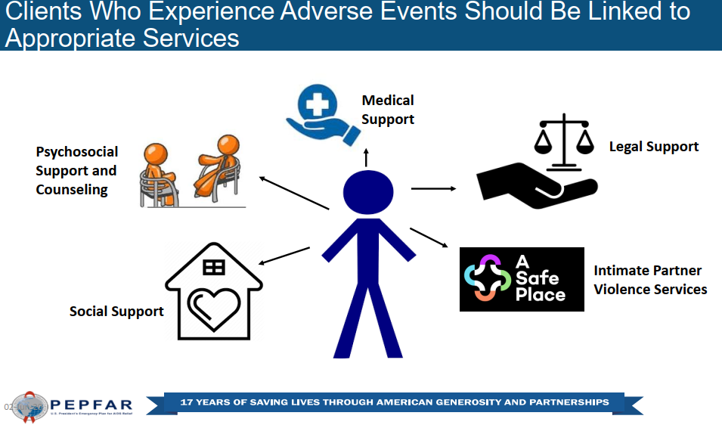
متطلبات مقدم الخدمة (2)
تقديم الخدمات المطلوبة بعد وقوع حدث سلبي
يجب إحالة العملاء الذين تعرضوا لأحداث سلبية إلى الخدمات المناسبة
الدعم الطبي
الدعم القانوني
الاستشارة والدعم النفسي
الخدمات المرتبطة بعنف الشريك الحميم
الدعم الاجتماعي
Notes:
قل: أخيرًا، يحتاج مقدمو الخدمات إلى إتاحة الخدمات لأولئك الذين يواجهون أحداثًا سلبية بناءً على احتياجاتهم. يمكنك الاطلاع على بعض الخدمات التي قد تكون مطلوبة هنا. ستعتمد الخدمات المطلوبة بالطبع، على نوع الحدث السلبي.

Slide 119

ينبغي أن تغطي إجراءات التشغيل الموحدة جميع متطلبات العيادة ومقدمي الخدمة
ينبغي صياغة إجراءات التشغيل الموحدة بشأن الأحداث السلبية لبرنامجك، قبل طرح هذا التدريب للعاملين في مجال الرعاية الصحية،.
طورت EpiC إجراءً تشغيليا موحدا يمكن تكييفه.
استبدل هذه الصورة والمعلومات بإجراءات التشغيل الموحدة الخاصة بك حين بدء التدريب.
https://www.fhi360.org/resource/adverse-event-prevention-monitoring-investigation-and-response-index-testing
Notes:
قل: من الضروري أن تتوفر على إجراءات تشغيل موحدة لوصف كيفية معالجة كل هذه المتطلبات.
يمكن تكييف إجراءات التشغيل الموحدة التي تظهر على الشاشة. يمكنك العثور عليها كوثائق PDF و Word على الروابط المتوفرة.
ينبغي عليك إنشاء إجراءات التشغيل الموحدة الخاصة بك قبل بدء هذا التدريب مع العاملين في مجال الرعاية الصحية. ثم يمكنك استبدال الصورة هنا بصورة من إجراءات التشغيل الموحدة الخاصة بك.

Slide 120
الرصد والتوثيق
Notes:
قل: لقد بدأنا بالفعل في التطرق إلى هذا الموضوع، ولكن من المهم أن نكون واضحين بشأن كيفية رصد كل هذا وتوثيقه.

Slide 121
هدف الجلسة
استعراض التوقعات الخاصة بالرصد، لا سيما الأحداث السلبية المتعلقة باختبار المؤشر.
Notes:
راجع الهدف في الشفافة.

Slide 122
نماذج وأنظمة لجمع المعلومات عن عنف الشريك الحميم والأحداث السلبية
الإفصاح عن الإساءة المتعلقة بالمستفيدين واستمارة الاستجابة لها (الأداة 12)
سجل أمان المنفذ
أنظمة رضا المرضى
Notes:
قل: سيحتاج كل برنامج إلى تحديد كيفية رصد عنف الشريك الحميم والأحداث السلبية. وسجل اختبار المؤشر، وهو إلزامي، يلتقط بعض المعلومات عن عنف الشريك الحميم لكنه لا يجمع أي تفاصيل حول وقت وقوع الحادث أو ما إذا كانت الخدمات قد قدمت للناجي. يمكن أن تساعد الأدوات الأخرى التي سأشاركها هنا في الحصول على هذه المعلومات.
راجع المحتويات في الشفافة.

Slide 123
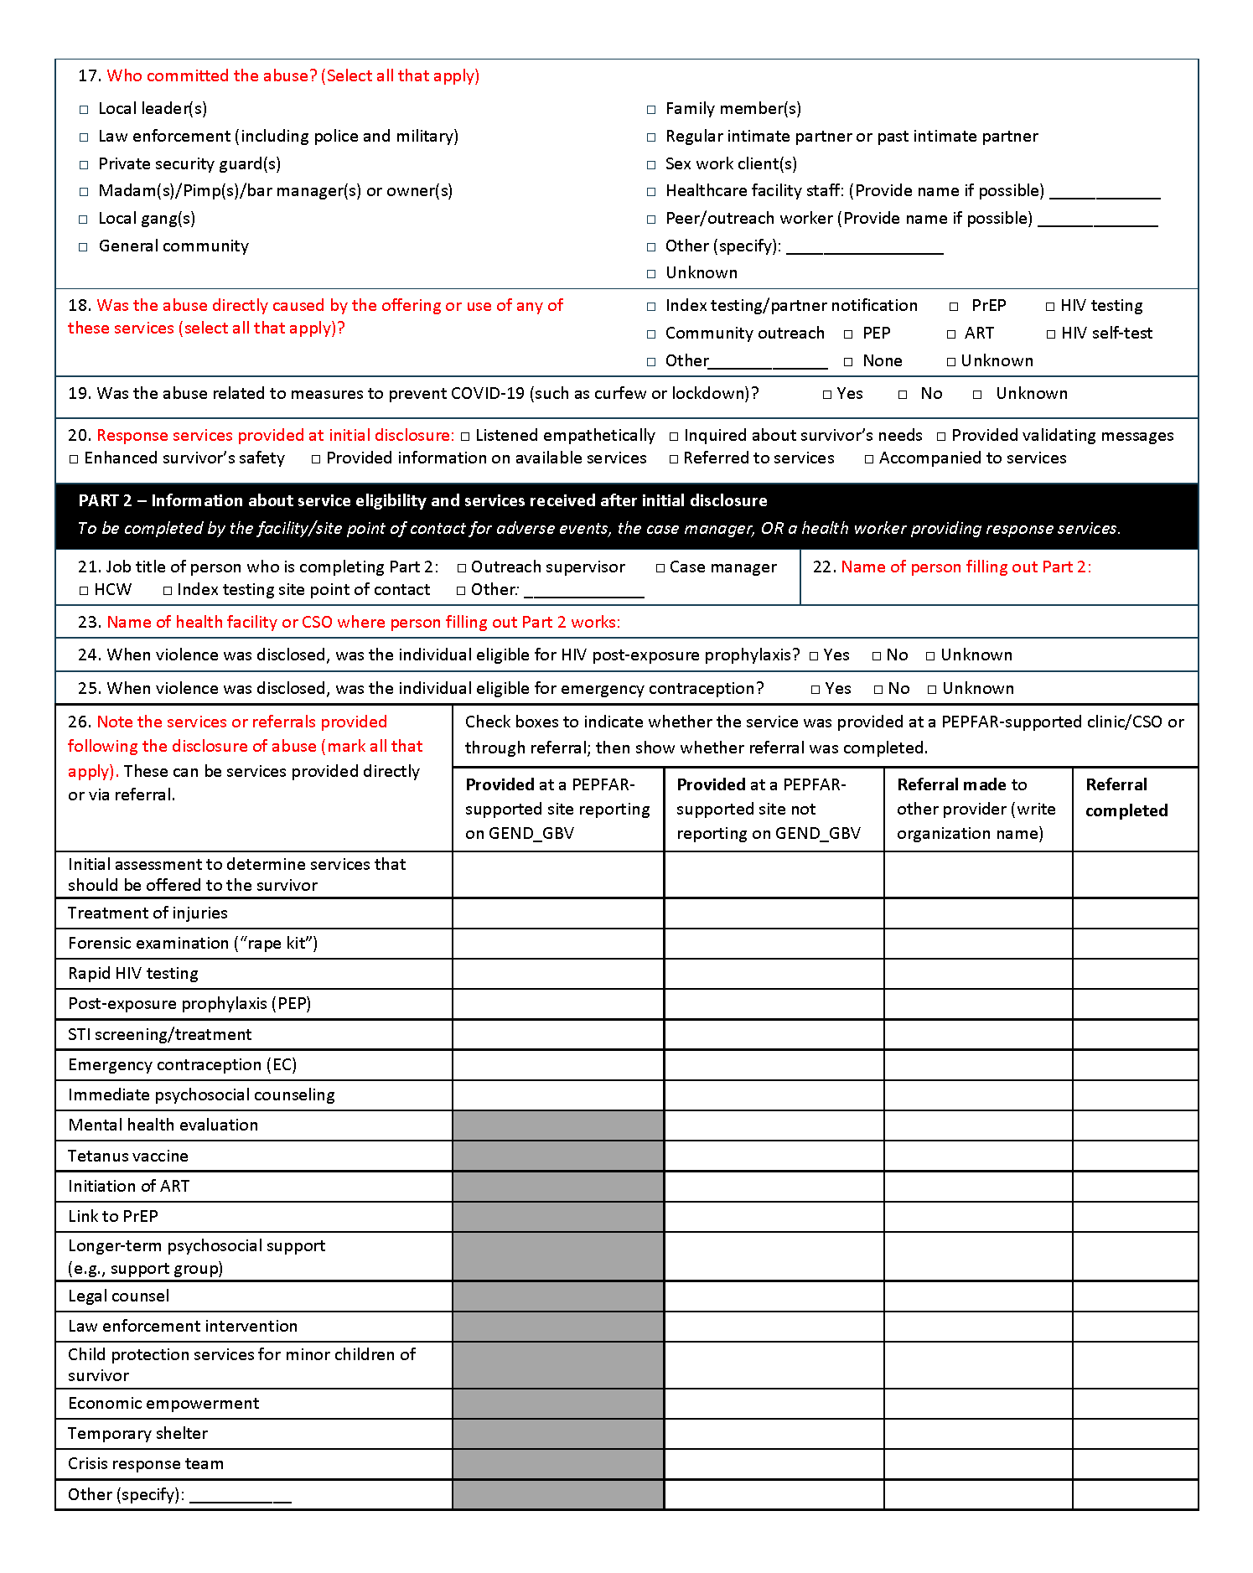
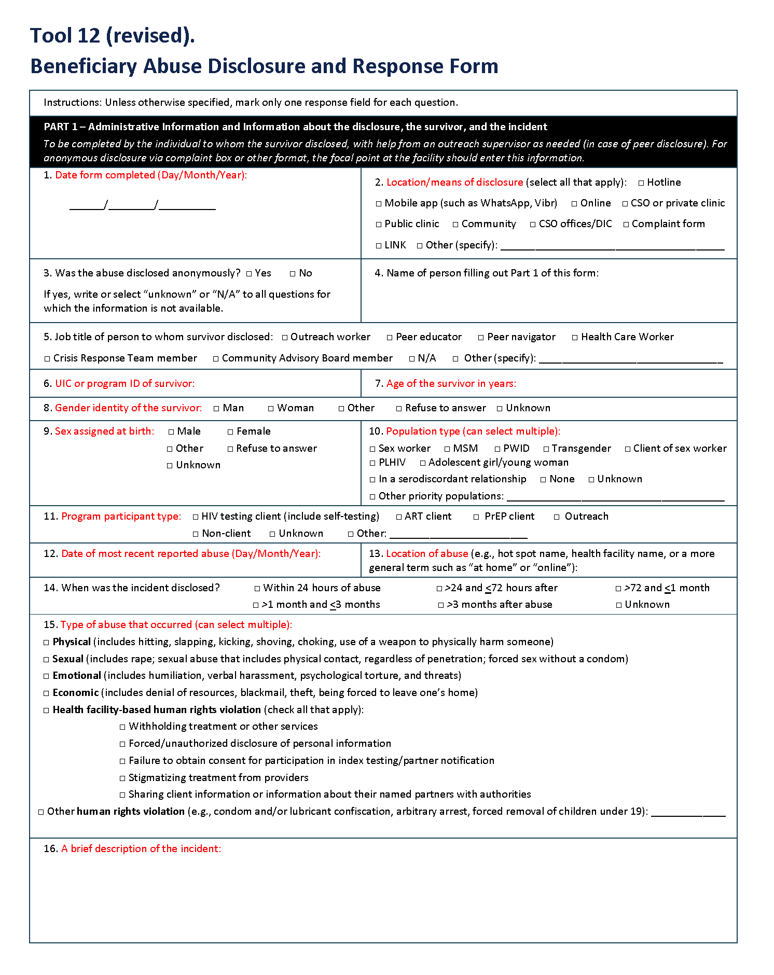
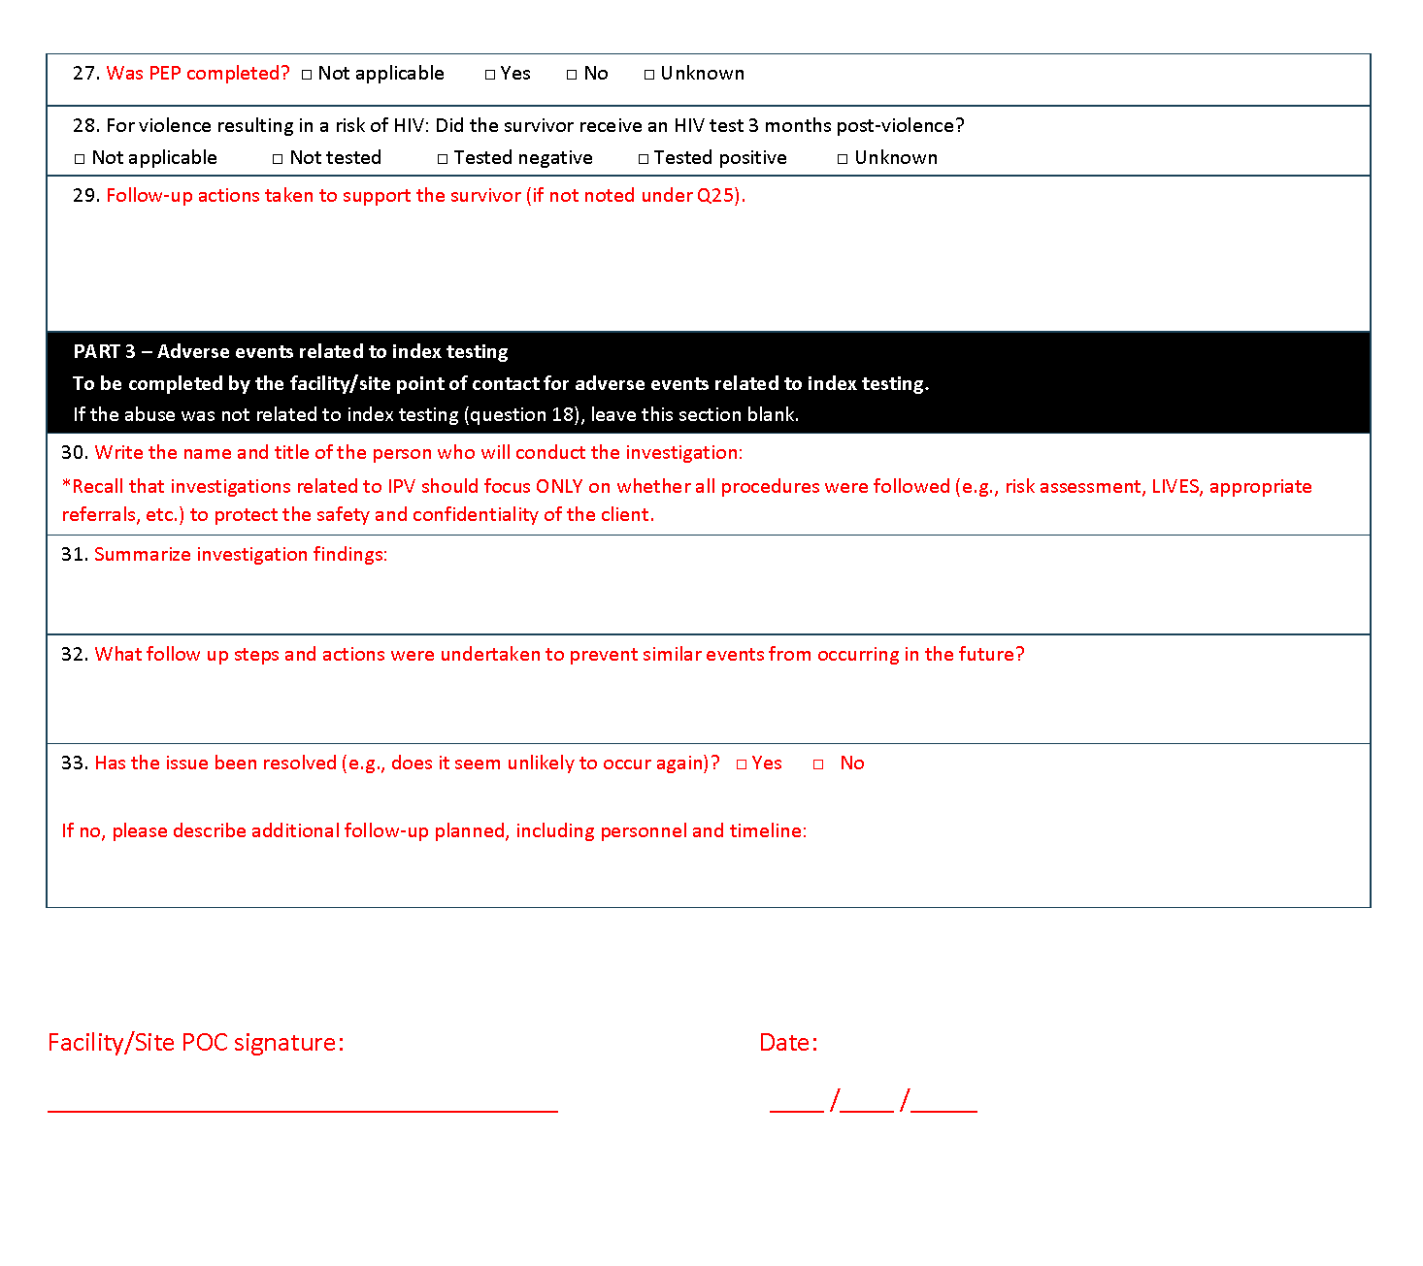
الأداة المعدلة 12
Notes:
قل: يمكن لكل برنامج تحديد النماذج التي ينبغي استخدامها لتلبية المتطلبات. تستخدم العديد من برامج EpiC الأداة 12 لتوثيق عنف الشريك الحميم، بغض النظر عن ارتباطه باختبار المؤشر. نوصي أيضًا باستخدام الأداة 12 لجميع حالات الأحداث السلبية المتعلقة باختبار المؤشر.
يتلقى الآخرون الذين يستخدمون LINK كذلك شكاوى حول المرافق، إذا كانت هذه الشكاوى متعلقة باختبار المؤشر، كما يستخدمون الأداة 12 لإدخال هذه المعلومات.
الجزء الأول هو المكان الذي توثق فيه ما حدث. يمكن القيام بذلك عن طريق مقدم الخدمة الذي يتلقى هذه المعلومات، أو يمكنك العمل مع فريق العمل المجتمعي.
تقدم بالشفافة.
يتيح لك السؤال 18 ملاحظة وقوع حدث بسبب اختبار المؤشر.
يجمع الجزء الثاني ما تم القيام به لدعم الفرد. يمكن تعبئتها بواسطة عامل الرعاية الصحية أو مدير الحالة في العيادة. وهو مصمم أيضًا لمساعدتك في الإبلاغ عن مؤشرMER لخطة بيبفارللعنف القائم على النوع الاجتماعي GEND_GBV إذا كان لديك أهداف لهذا المؤشر.
تقدم بالشفافة
الجزء الثالث خاص بالأحداث السلبية. إذا لاحظت، في السؤال 18، أن الإساءة كانت مرتبطة باختبار المؤشر، فينبغي إكمال هذا القسم الأخير. توقع نقطة اتصال المنشأة في الجزء السفلي. كما يجب أن تملأ نقطة الاتصال الخاصة باختبار المؤشر الجزء 3 بالكامل.

Slide 124
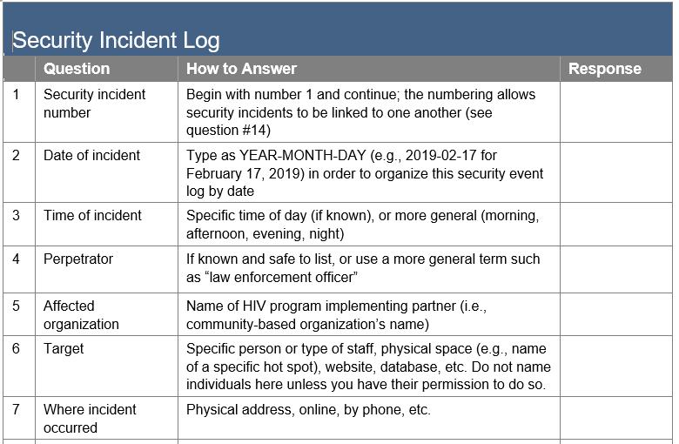
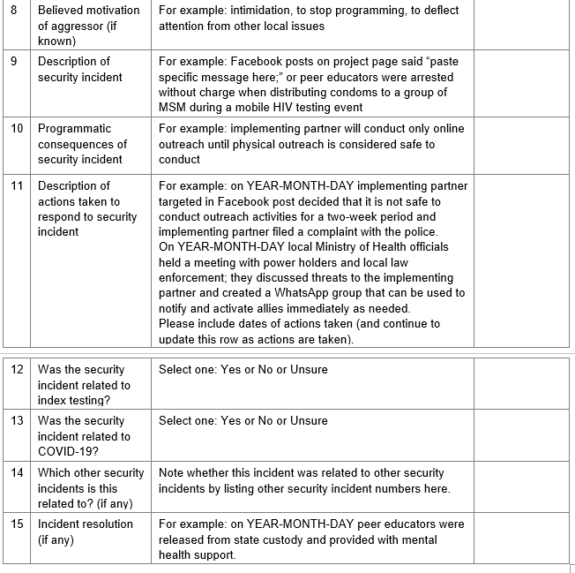
سجل أمان المنفذ
Notes:
قل: يمكن توثيق الحوادث التي وقعت ضد مقدمي الخدمة - مثل هجوم على مقدم الخدمة يقوم بالتواصل مع حالة مؤشر - في سجل أمان المنفذ مثل هذا. ويعد الحصول على قائمة بالحوادث الأمنية بشكل عام، وليس فقط تلك المتعلقة باختبار المؤشر، من أفضل الممارسات المتعلقة بأمان تنفيذ بروتوكول الفئات الرئيسية. قد يكون من المفيد تتبع الاتجاهات للمساعدة في التخفيف من المشاكل المستقبلية، وشرح التغييرات في إنجازات البرنامج للمانحين، والتوضيح أو تحديد الحاجة إلى تغيير عنصر في البرنامج من أجل الحفاظ على سلامة العمال والمستفيدين. يتضمن سجل الحوادث هذا سؤالًا يسأل على وجه التحديد عما إذا كانت المشكلة متعلقة باختبار المؤشر بحيث يمكن تصنيف هذه النتائج بسهولة.

Slide 125
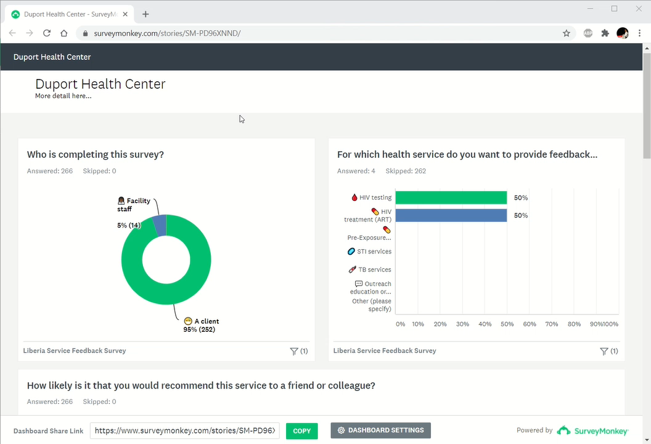
أنظمة رضا المرضى
يمكن استخدام LINK أو استبيانات رضا المرضى الأخرى لجمع الشكاوى، لا سيما الأحداث السلبية.
Notes:
قل: ليس عليك إنشاء نظام مستقل لجمع المعلومات عن الأحداث السلبية. يمكن لأنظمة جمع تعليقات المرضى أيضًا جمع معلومات حول الشكاوى.
انقر لمشاهدة الفيديو.
قل: كما رأيتم، كان هناك مكان لتدوين شكاوى العملاء. ويمكن الإبلاغ عن الشكاوى إذا كانت مرتبطة باختبار المؤشر ثم تسجيلها في نظامكم الذي يتتبع الأحداث السلبية المتعلقة باختبار المؤشر على وجه التحديد.

Slide 126
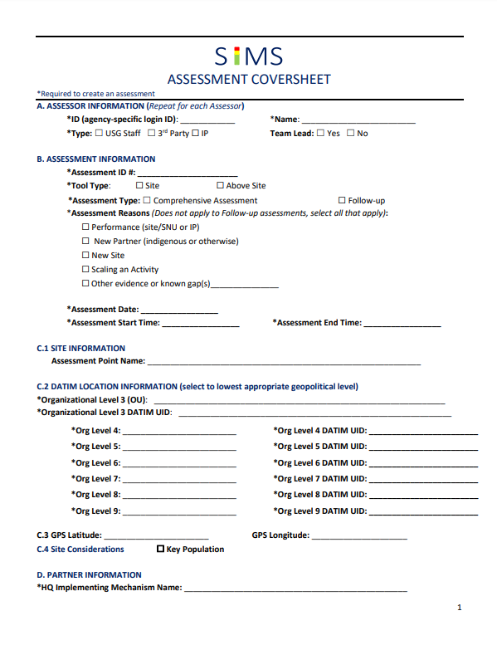
تحسين الموقع من خلال نظام الرصد 4.1 (SIMS 4.1)
سيتضمن نظام تحسين الموقع من خلال الرصد الجديد SIMS، وحدات تساعد المرافق على تتبع امتثالها لإرشادات اختبار مؤشر بيبفار
هناك أربعة عناصر أساسية جديدة (CEEs) في SIMS 4.1
  التدريب على اختبار المؤشر والإشراف الداعم
  رصد الأحداث السلبية من اختبار المؤشر
  معالجة بيانات اختبار المؤشر وتخزينها بشكل آمن
  تقييم مخاطر عنف الشريك الحميم وتقديم الدعم
Notes:
قل: أخيرًا، ستغطي المراجعات التي تم إجراؤها على SIMS - وتعني SIMS نظام مراقبة تحسين الموقع - أيضًا متطلبات اختبار المؤشر الآمن والأخلاقي.
راجع محتوى الشفافة.
هناك أربعة عناصر أساسية جديدة في SIMS 4.1. تشير الأسهم الحمراء إلى الوحدات الثلاث الجديدة ضمن SIMS التي تم التطرق إليها في هذا التدريب.

Slide 127
التفكير فيما تعلمناه وكيفية دمجه في عملنا
Notes:
قل: أقدر اهتمامكم حقًا طوال هذا التدريب. حان الوقت الآن للتحدث عن الخطوات التالية.

Slide 128
أهداف الجلسة
تحديد "طلبات" من العاملين في مجال الرعاية الصحية محددة ومناقشتها للمضي قدمًا ووصف الدعم المتاح لهم.
التخطيط لبدء هذا التدريب في السياق الخاص.
Notes:
راجع الهدف في الشفافة

Slide 129
ما المطلوب من كل واحد منكم (الحاضرين في تدريب المدربين)
قم بتكييف هذا التدريب حسب سياقك
  استعرض ما تم تغطيته وقم باتخاذ قرارات بشأن برنامجك. قم بتغيير النص الأخضر واحذف الشفافات حسب الاقتضاء.
اشرح ما تعلمته من خلال النتيجة في الاختبار البعدي ومن خلال الاستخدام الملحوظ لمهارات LIVES
  بالنسبة لموظفي EpiC، أرسل مقطع فيديو لنفسك وأنت تستخدم مهارات LIVES في لعب الأدوار (وليس مع عميل حقيقي) إلى XXXXX بواسطة XXXXXX
  تلقي تعليقات ورسالة بريد إلكتروني لإعلامك بأنك جاهز للقيام بدور الميسر
قم بتنفيذ التدريب المناسب للعاملين في الرعاية الصحية في مشروعك
Notes:
راجع الخطوات الموالية في الشفافة.

Slide 130
ما المطلوب من كل عامل في مجال الرعاية الصحية
التأكد من أن العيادة تلبي متطلبات الأحداث السلبية المتعلقة باختبار المؤشر.
عند إجراء اختبار المؤشر أو خدمات العلاج الوقائي لما قبل التعرض
  اسأل عن عنف الشريك الحميم في حياة العملاء
عندما يكشف العميل عن العنف أثناء فحص عنف الشريك الحميم
  تقديم دعم الخط الأول (LIV).
  المشاركة في محادثات تحسين السلامة. *
  توفير / الإحالة إلى الخدمات الصحية والاجتماعية، والقضائية / القانونية في فترة ما بعد العنف. وربط الناجين بهذه الخدمات الأخرى من خلال المساعدة في ربطهم بشخص ما لمرافقتهم (بما في ذلك أعضاء فريق الاستجابة للأزمات) حسب الحاجة. *
  تضمين هذه المعلومات في أداة تسجيل اختبار المؤشر XXXX.
تصميم الخدمات الصحية المستمرة للاعتراف بتأثير العنف في الماضي أو الحاضر
4. اختبار ما بعد المؤشر
  اسأل عن أي أحداث سلبية أثناء زيارة التتبع.
  إذا تمت مشاركة أي حدث ضار متعلق باختبار المؤشر، فاستخدم XXX للتوثيق.
يتحمل مدير موقع مرفق اختبار المؤشر مسؤوليات إضافية. **
* إذا كان هناك مستشار يتمتع بخبرة واسعة في مجال العنف القائم على النوع الاجتماعي في الموقع، فيمكن لهذا الشخص أن يقوم بهذه الخدمات على الفور (E و S من LIVES) بدلاً من أن يقوم عامل الرعاية الصحية بكافة أشكال LIVES. اتخذ القرار على مستوى المنشأة بناءً على الوقت والمكان المتاحين. في كل حالة، على العميل أن يقرر ما إذا كان يرغب في استشارة المستشار أو البقاء مع مقدم الخدمة الأصلي.
** تشمل هذه المسؤوليات التحقيق في الأحداث السلبية، ومشاركة خطوات العلاج مع أصحاب المصلحة في مجلس استشاري مجتمعي، وضمان تنفيذ هذه الخطوات في المرفق.
Notes:
قل: هذا مثال لما قد يطلبه المدرب من عامل رعاية صحية مدرب. من الواضح أنه يشارك التوقعات بالنسبة لمن يتم تدريبهم. عند طرح هذا على العاملين في الرعاية الصحية، ستقوم بإنشاء "طلباتك" الخاصة بك من العاملين في الرعاية الصحية المدربين.
راجع محتويات الشفافة.

Slide 131

كيف سندعمك
تحقق من تلبية الحد الأدنى من المتطلبات في كل مرفق (شفافة 26)
  تحديثات البروتوكولات / إجراءات التشغيل الموحدة لتقديم خدمات ما بعد العنف
  تحديثات للأسئلة الموحدة لتسهيل التوثيق وآليات التخزين الآمن
  مع تطوير أو تعزيز نظام الإحالة لخدمات ما بعد العنف بما في ذلك الخدمات الصحية والاجتماعية والقضائية / القانونية
  استمرار التدريب أو التدريب الموسع حول الوقاية من العنف والسؤال عنه والاستجابة له للأفراد المدربون الأقران وفرق الاستجابة للأزمات
الإشراف الداعم المستمر للعاملين في مجال الرعاية الصحية أثناء زيارات الإشراف المجدولة بانتظام
  بما في ذلك مناقشات الصدمات غير المباشرة وروابط للدعم حسب الحاجة
ما هو الدعم الآخر المطلوب؟
https://www.fhi360.org/resource/adverse-event-prevention-monitoring-investigation-and-response-index-testing
Notes:
قل: ليس من المهم فقط أن يعرف العاملون في مجال الرعاية الصحية ما هو متوقع منهم. يحتاجون أيضًا إلى معرفة نوع الدعم الذي سيكون متاحًا لهم. هذا مثال على ما يمكن أن يقدمه المدرب.
راجع محتويات الشفافة. لاحظ أن إجراءات التشغيل الموحدة للتكيف متوفرة على شكل PDF و Microsoft Word على الرابطين أسفل الصورة.

Slide 132
ما نطلبه من الأفراد المدربون الأقران / فرق الاستجابة للأزمات
توعية أعضاء المجتمع بما يشكل حدثًا سلبيًا، بما في ذلك الأحداث المتعلقة باختبار المؤشر
  تبادل المعلومات أثناء التوعية
  ينبغي أن يسأل الأفراد المدربون الأقران على وجه التحديد عن الأحداث السلبية عند التتبع مع الأشخاص المتعايشين مع فيروس نقص المناعة البشرية
عندما يقوم شخص بالإفصاح عن العنف
  تقديم دعم الخط الأول (LIV).
  المشاركة في محادثات تحسين السلامة. *
  توفير / الإحالة إلى الخدمات الصحية والاجتماعية والقضائية / القانونية لما بعد العنف. *
  مرافقة الناجي (ة) نحو الخدمات اللازمة.
  توثيق العنف، بما في ذلك في النموذج الإضافي (الأداة 12)، إذا كان العنف الموثق حدثًا سلبيًا مرتبطًا باختبار المؤشر.
عندما يكشف شخص عن العنف لمقدم الرعاية الصحية
  بناءً على طلب مقدمي الرعاية الصحية المرتبطين بمنظمة المجتمع المدني الخاصة بك، كن متوفرا لمرافقة أحد الناجين إلى خدمات أخرى و / أو العمل كمدير حالة للناجي (ة)(إذا كان هذا هو دورك كعضو في فريق الأزمات).
* ذا كان هناك مستشار أو عضو آخر في فريق الاستجابة للأزمات متاحًا، فيمكن لهذا الشخص القيام على الفور بهذه الخطوات (E و S من LIVES) بدلاً من أن يقوم النظير الأصلي الذي تلقى الإفصاح بتنفيذ جميع أشكال LIVES. قرر مستوى منظمة المجتمع المدني. إذا كان العميل يفضل البقاء مع النظير الذي أفصح له، فينبغي لهذا النظير أن يغطي جميع الخطوات.
.
Notes:
قل: أخيرًا، تسمح لنا هذه الشفافة بمراجعة كيف يمكن للكوادر الأخرى من العمال أن تدعم العاملين في مجال الرعاية الصحية المدربين في جهودهم الجديدة. هنا، الكوادر هم من الأقران وفرق الاستجابة للأزمات.
راجع محتويات الشفافة.
ملاحظة: هذه الشفافة اختيارية إذا لم يكن هناك دور محدد لفرق الاستجابة للأزمات.

Slide 133
النشاط ز. التخطيط لبدء هذا التدريب
تعتبر طريقة بدء هذا التدريب قرارك الشخصي (افتراضي، حضوريا، أو مزيج من الاثنين) وسيعتمد على التمويل ووضع كوفيد – 19
ستحتاج إلى مراجعة المواد، خاصة تلك المتعلقة بالأحداث السلبية، وتكييف إجراءات التشغيل الموحدة قبل بدء هذا التدريب. ويمثل البدء في التدريب فرصة لشرح إجراءات التشغيل الموحدة الجديدة الخاصة بك المتعلقة باختبار المؤشر وتوثيق الأحداث السلبية والتحقيق فيها.
ما هي الانشغالات / الاستراتيجيات التي تواجهها فيما يتعلق بالبدء؟
Notes:
قل: يتمثل نشاطنا الثاني إلى الأخير في مناقشة كيفية بدء هذا التدريب. نحن نتفهم أن هذا سيعتمد على مواردك واحتياجاتك وحقائق كوفيد-19 من حيث صلته بتجميع الأشخاص شخصيًا.
قبل البدء في ذلك، يرجى التأكد من مراجعة المواد (بما في ذلك كتيب الميسر) وتكييف إجراءات التشغيل الموحدة قبل بدء التدريب. تمت مشاركة إجراءات التشغيل الموحدة على كل من عنف الشريك الحميم والأحداث السلبية على شرائح أخرى في هذه المجموعة، وكلاهما يأتي على شكل Word و PDF لتسهيل التكييف. يتيح لك صياغة إجراءات التشغيل الموحدة ثم بدء التدريب، توعية العاملين بشأن إجراءات التشغيل الموحدة.
ملاحظة: راجع دليل الميسر للحصول على التعليمات.

Slide 134
الاختتام

Slide 135
النشاط أأ. الاختتام
ينبغي على كل مشارك المشاركة بجملة واحدة حول كيفية تأثير ما تعلموه خلال هذا التدريب على أعمالهم في المستقبل.
قم بتوفير رابط للاختبار البعدي هنا
قم بتوفير رابط للتقييم هنا
Notes:
هنئ المشاركين مرة أخرى وأخبرهم أنك ستستمر في دعمهم أثناء تنمية مهاراتهم. أخبرهم أنك ستختتم التدريب ببضع كلمات من كل شخص، تتم مشاركتها على Mentimeter، حول كيفية تأثير هذا التدريب على طريقة عملهم في المستقبل.
ملاحظة: راجع كتيب الميسر للحصول على معلومات إضافية حول كيفية إعداد استطلاعات مقياس Mentimeter وGoogle docs.
.

